Slide 1
МИНИСТЕРСТВО ГОРНОДОБЫВАЮЩЕЙ ПРОМЫШЛЕННОСТИ И ГЕОЛОГИИ РЕСПУБЛИКИ УЗБЕКИСТАН
Создание обновленной геологической карты Республики Узбекистан
масштаба 1:500 000
Авторы: Р. Х. Миркамалов, Г.А. Ванесян, Ф.К. Диваев
Доклад: Рустамов А.И., Дулабова Н.Ю.

Slide 2
Актуальность:
В связи с сокращением фонда легко-открываемых приповерхностных рудных месторождений, перед геологической службой Республики Узбекистан стоит задача по переходу на качественно новую ступень геологоразведочных работ, предполагающую поиски рудных скоплений на перекрытых чехлом площадях и слепых рудных тел на глубоких горизонтах. Для подобных исследований необходимо повышение достоверности прогноза на основе обновленных геологических карт масштабов 1:500 000 – 1:50 000, дневной поверхности и поверхности фундамента.
При проведении работ использовались:
Геологические карты масштаба 1:500 000 - Республики Узбекистан (В.В. Козырев, В.В.Михайлов и др., 1998), Киргизии (1980), Геологическая карта Таджикистана (1984);
Легенда к Геологической карте Средней Азии м-ба 1:1 500 000 (Власов, 1984), а также результаты геологических съемок масштаба 1:50 000 – 200 000;
«Геодинамическая карта домезозойского фундамента территории Узбекистана масштаба 1:500 000»
(Р.Х. Миркамалов и др., 2011г.);
«Структурно-геологическая карта Тянь-Шаня» масштаба 1:500 000 (Ю.С. Бискэ, 1995г.).
Кроме того, при подготовке паспортов свит были использованы: Стратиграфические словари Узбекистана (2000), Киргизии (2015).
Существенную помощь в составлении легенды оказали А.И.Ким, И.М.Абдуазимова, Т.М.Кремлякова, И.А.Ким и другие сотрудники Стратиграфической партии КГПЭ.

Slide 3
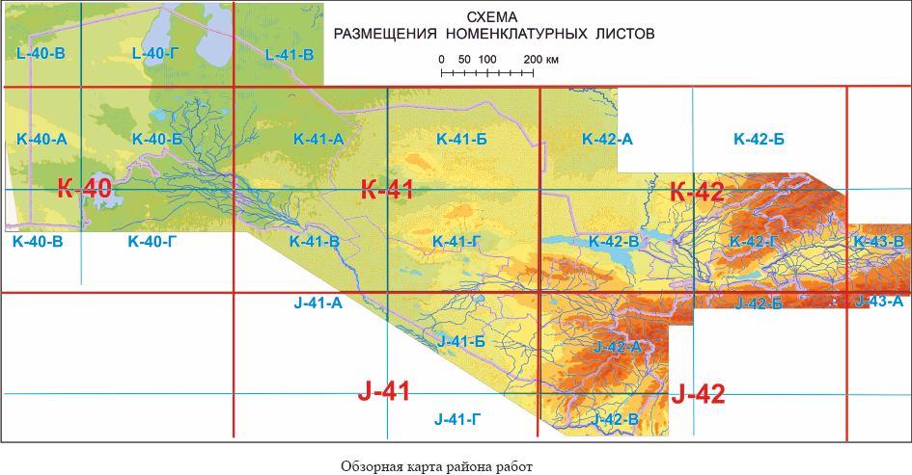
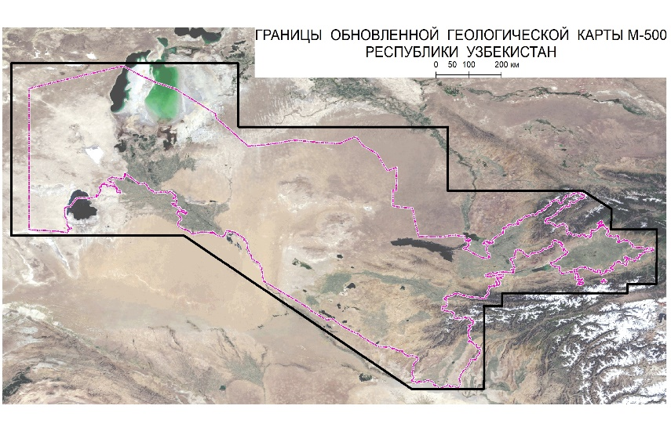
Геологическая карта масштаба 1:500 000 может быть использована для следующих целей:
- в печатном варианте для наглядной демонстрации геологического строения и размещения полезных ископаемых на охватываемой площади;
- в электронном варианте для мониторинга и прогноза полезных ископаемых;
- в альбомном варианте в качестве учебного пособия для студентов
и презентационного материала для инвесторов.

Slide 4
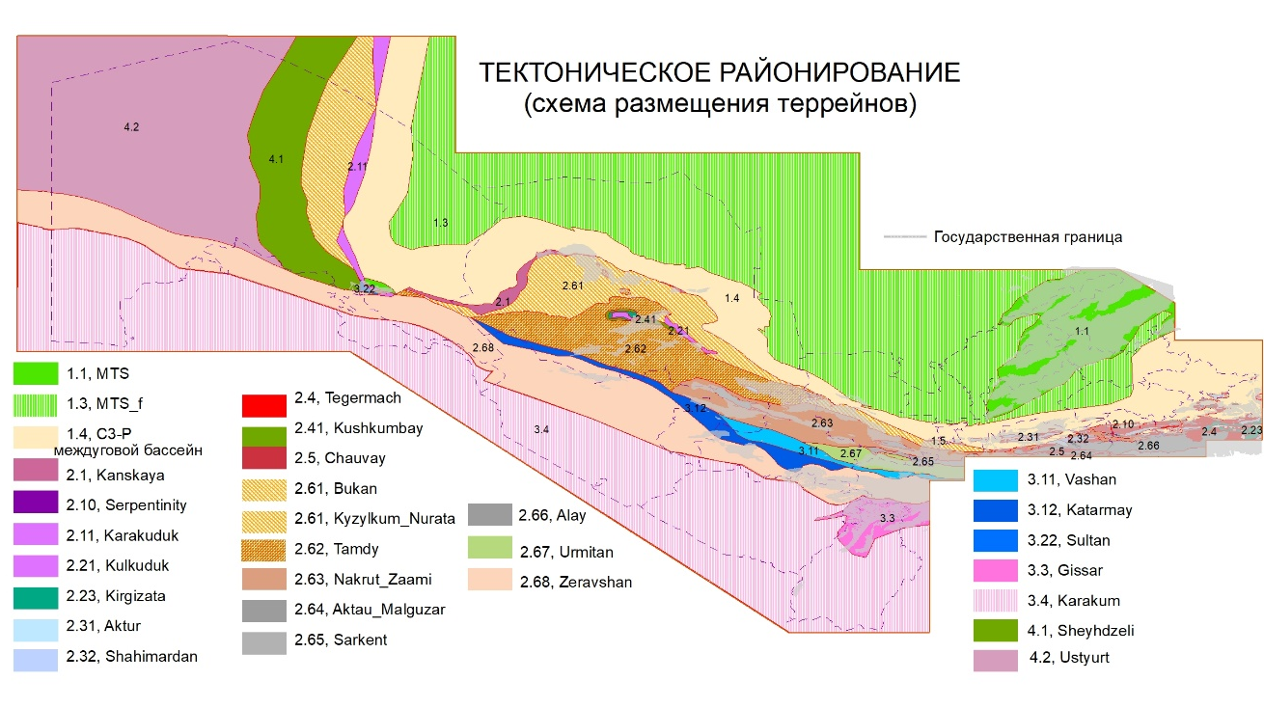
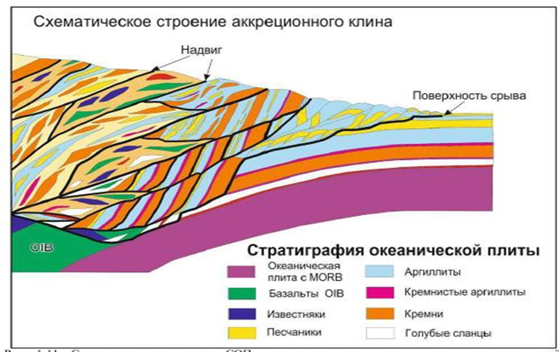
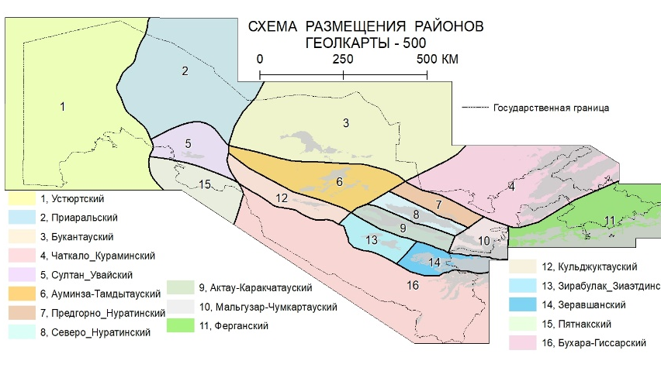
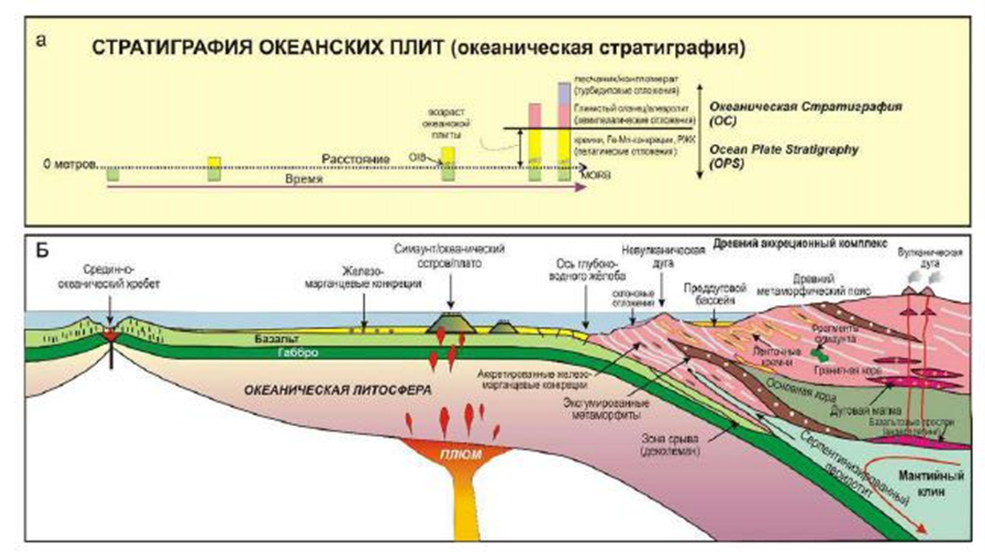

Slide 5
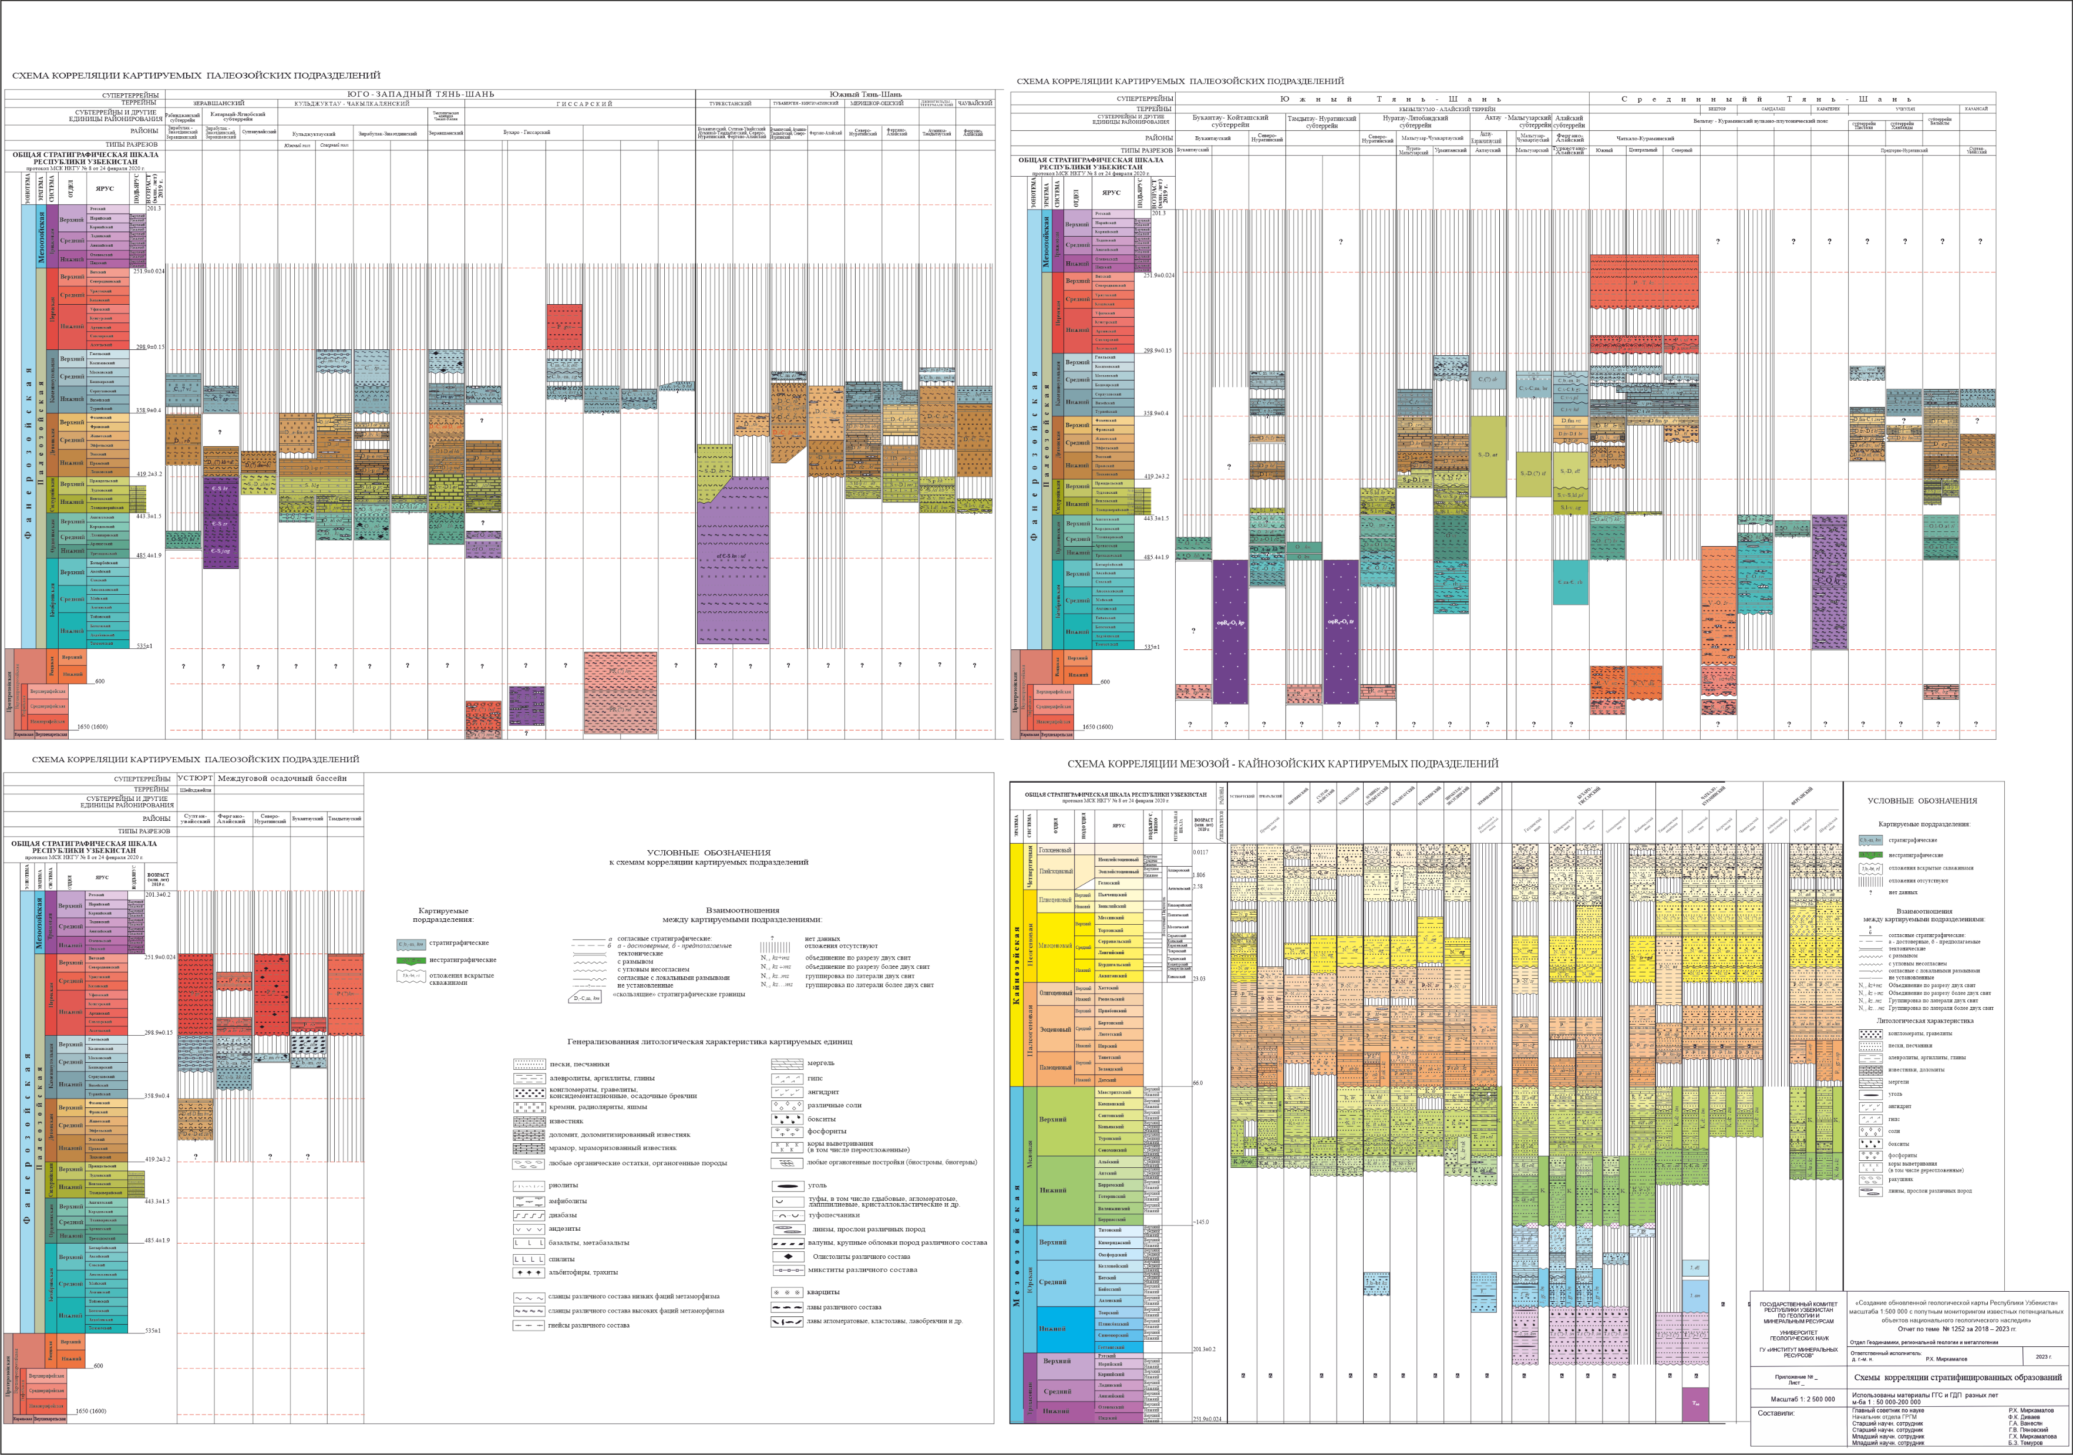
СХЕМА КОРРЕЛЯЦИИ КАРТИРУЕМЫХ ПАЛЕОЗОЙСКИХ ПОДРАЗДЕЛЕЙ

Slide 6
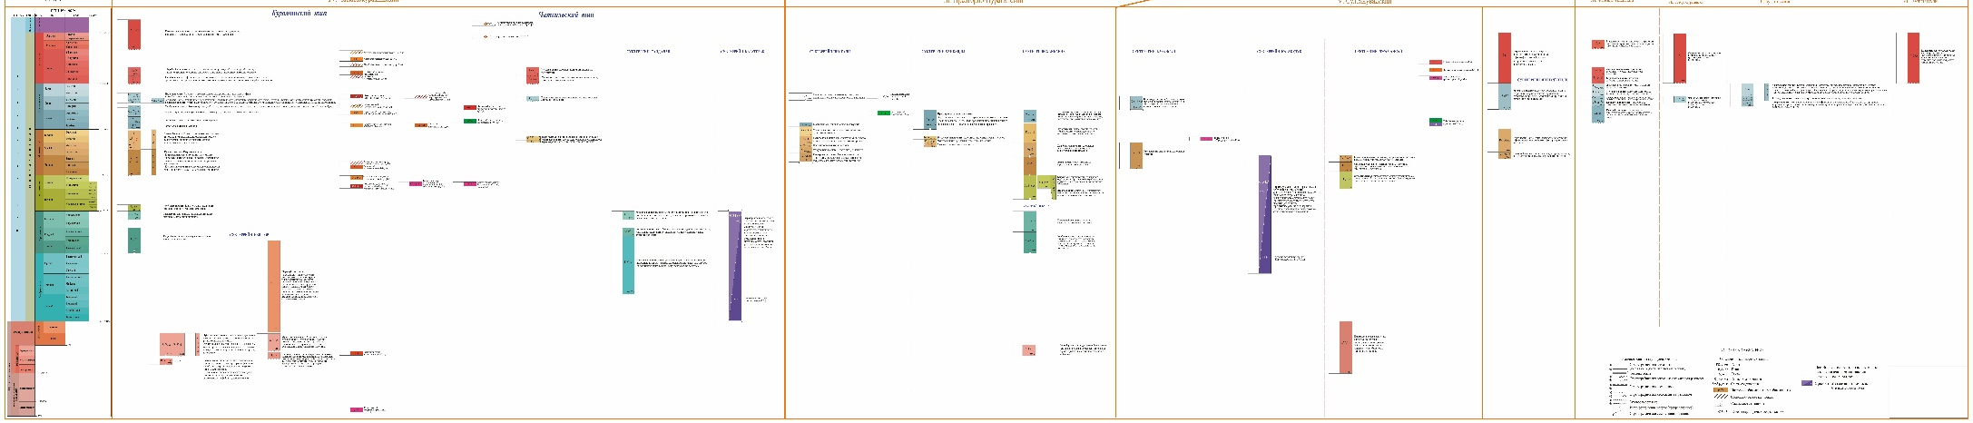
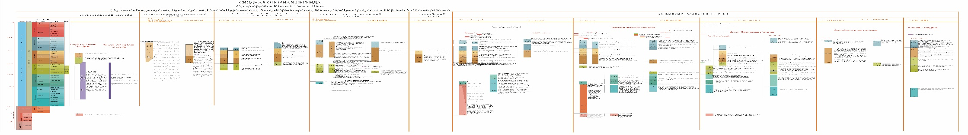
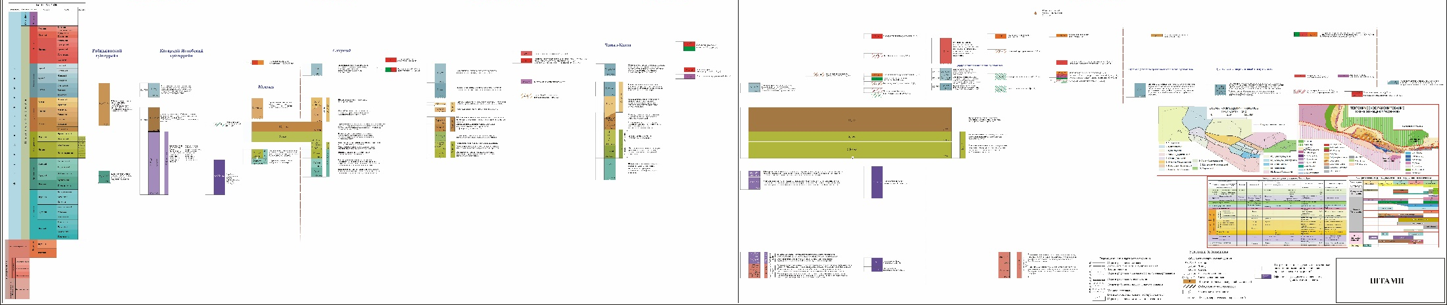
Сводная легенда для домезозойских образований (3 полоса)

Slide 7
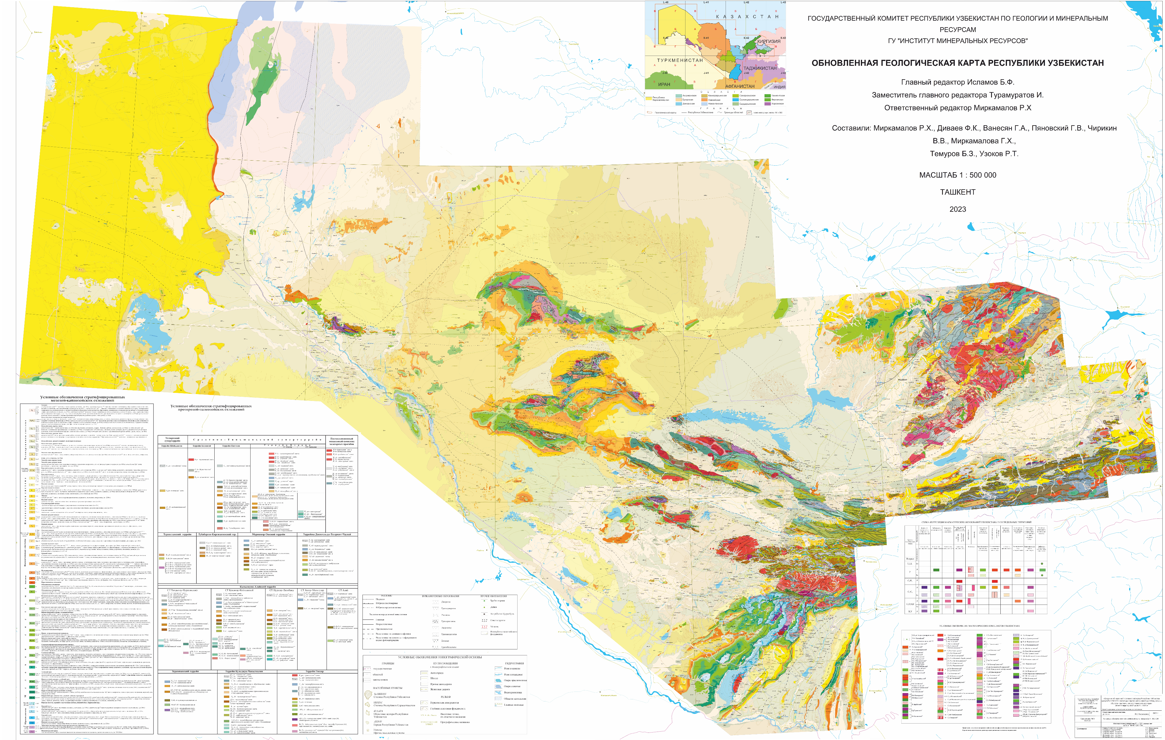

Slide 8
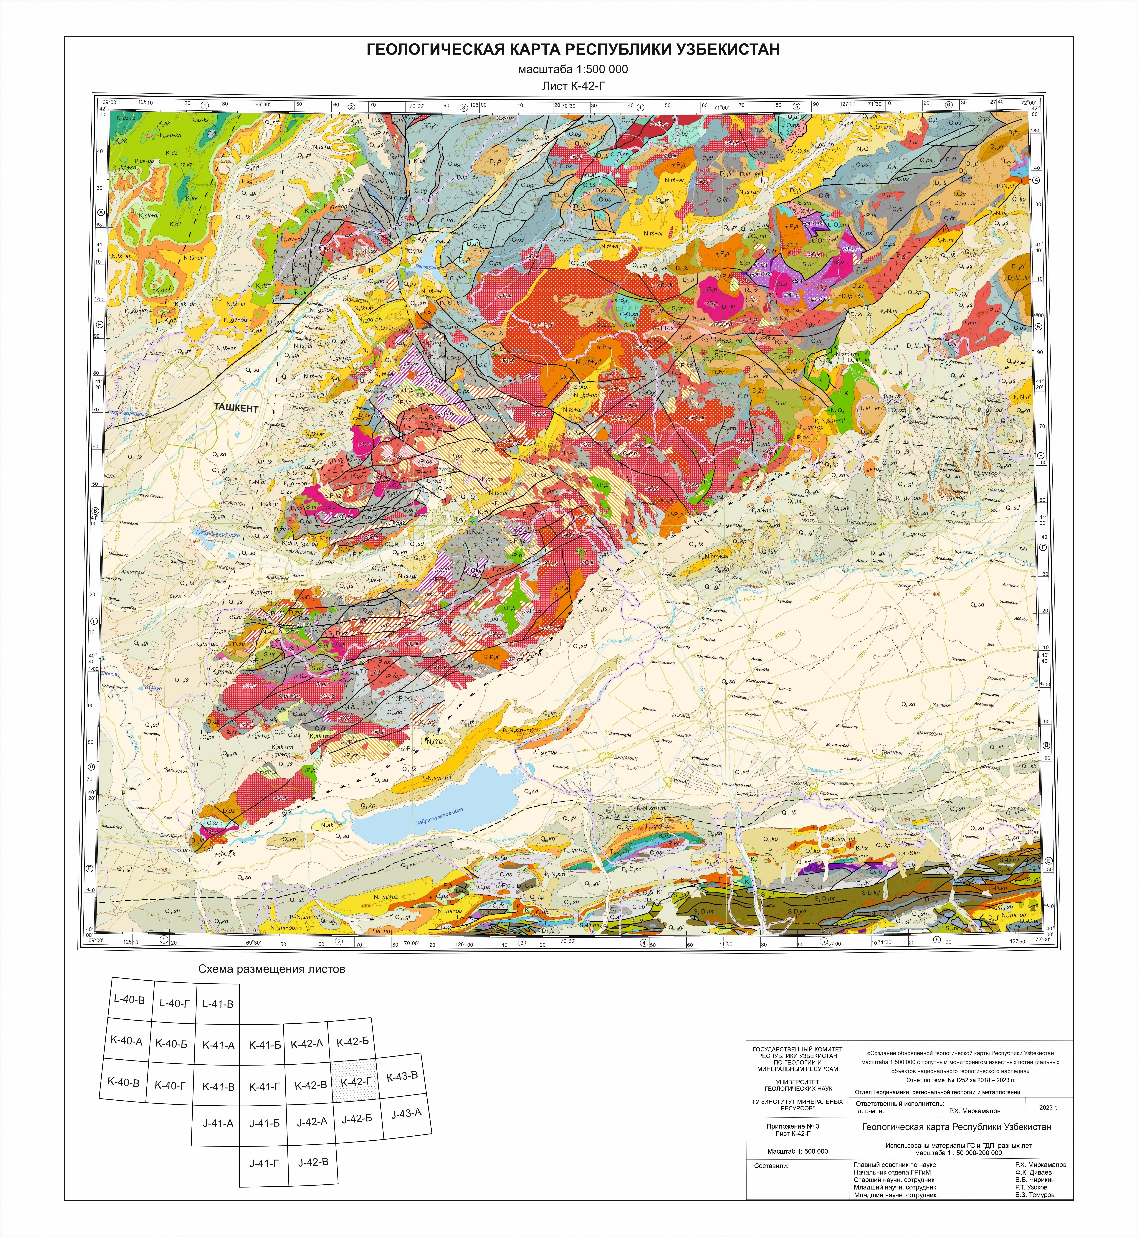
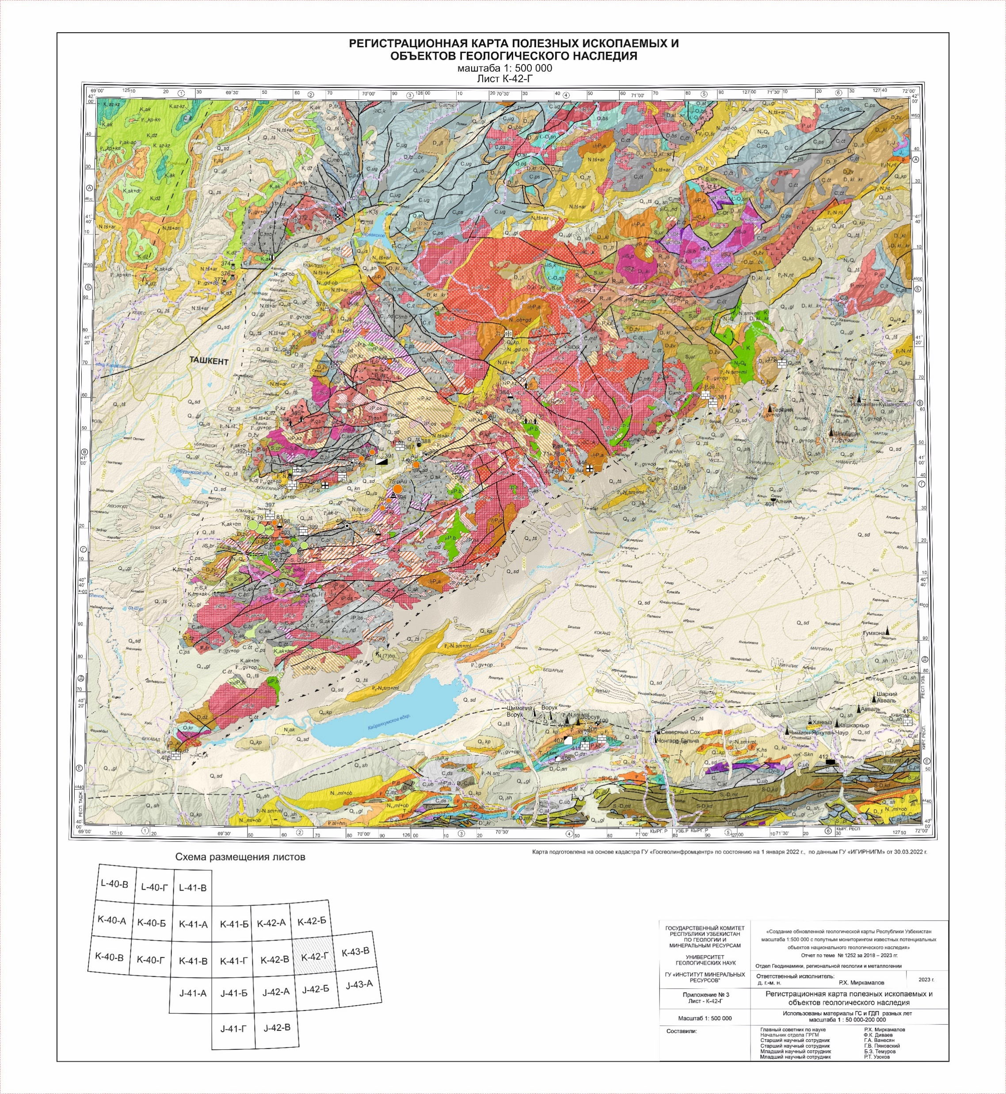

Slide 9
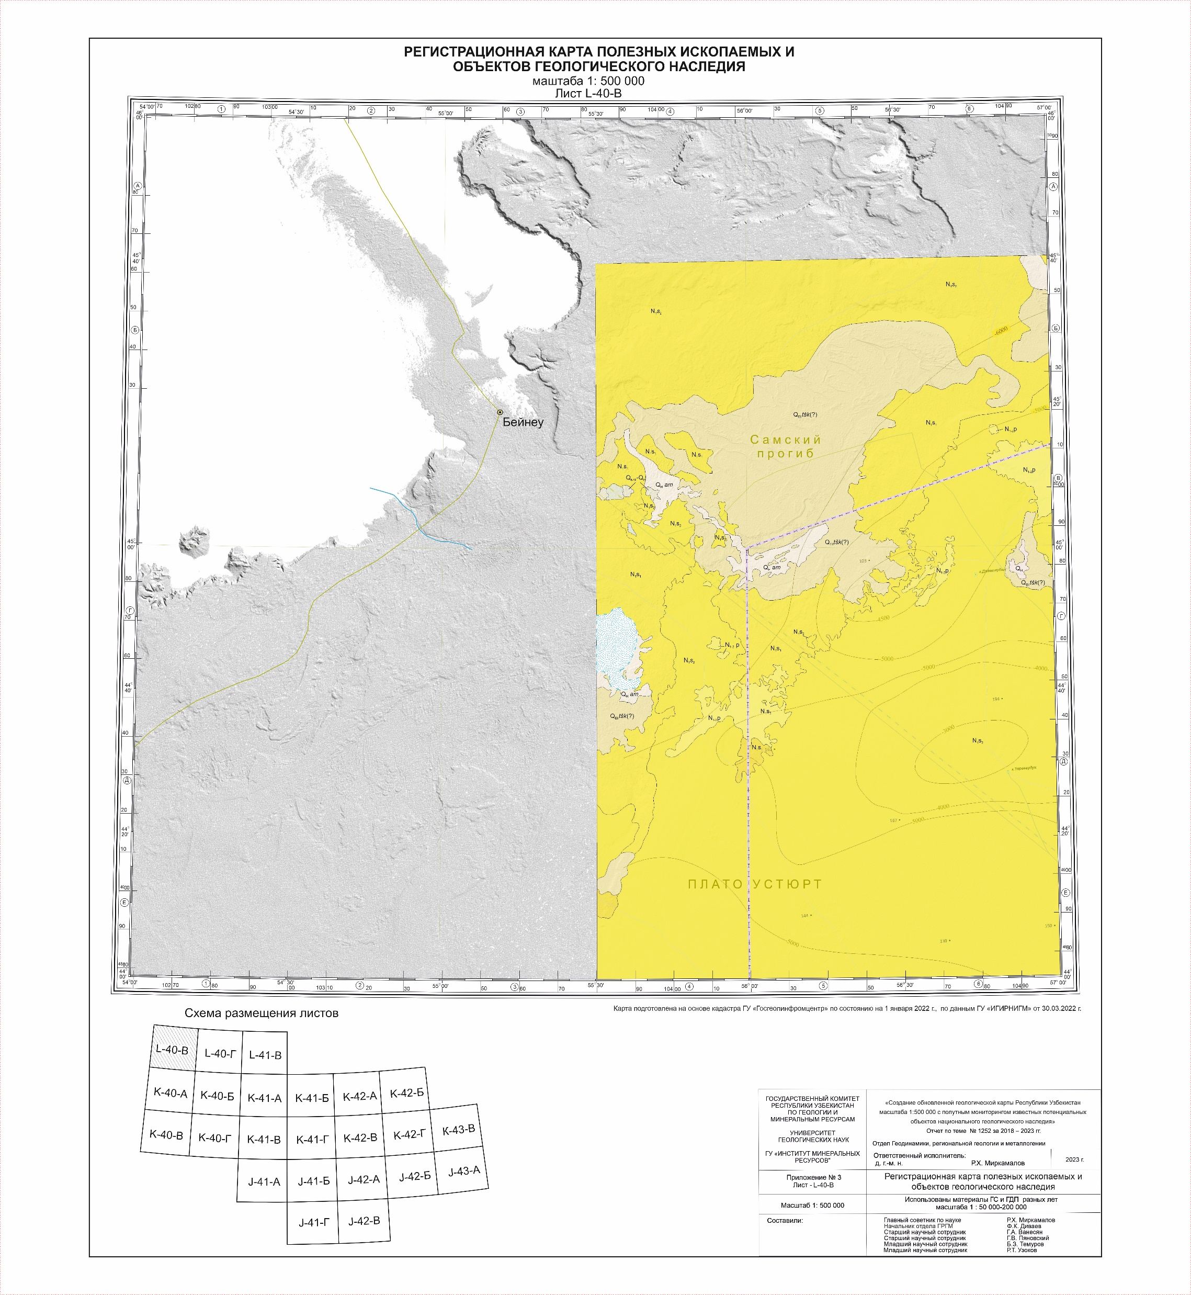
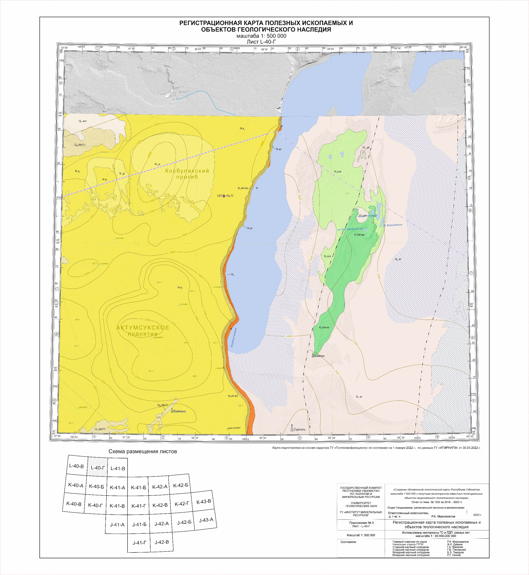
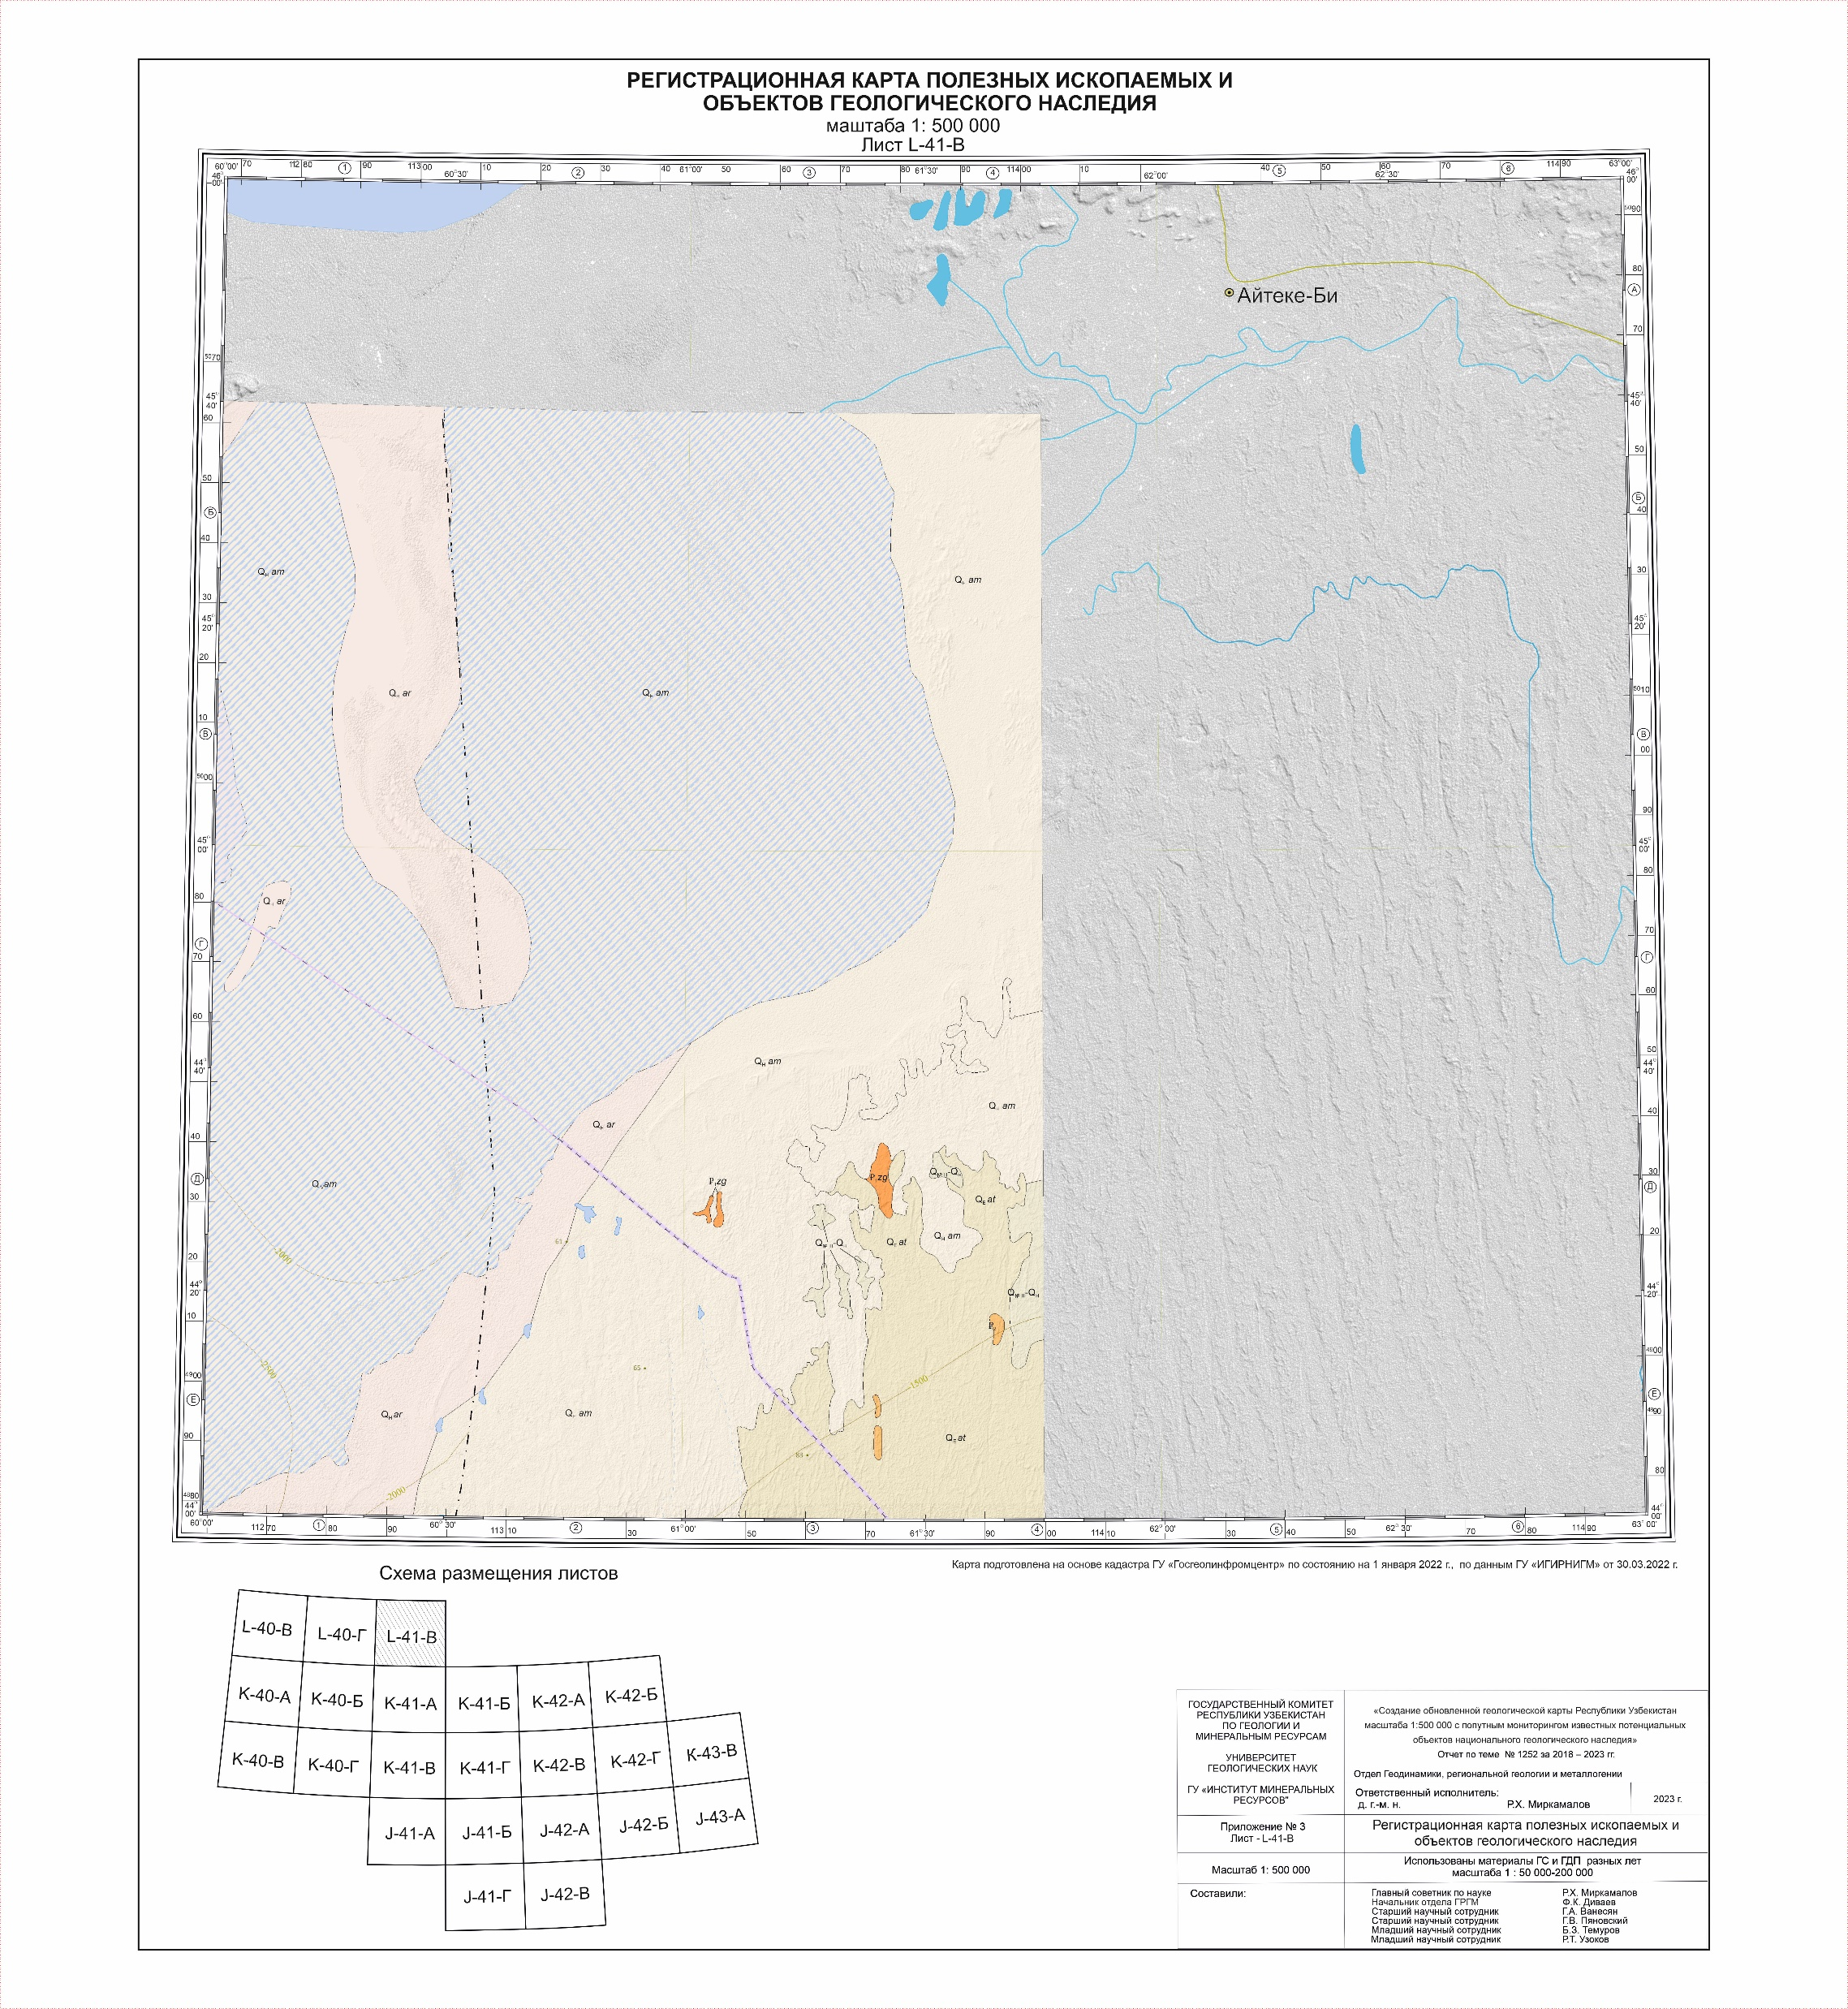
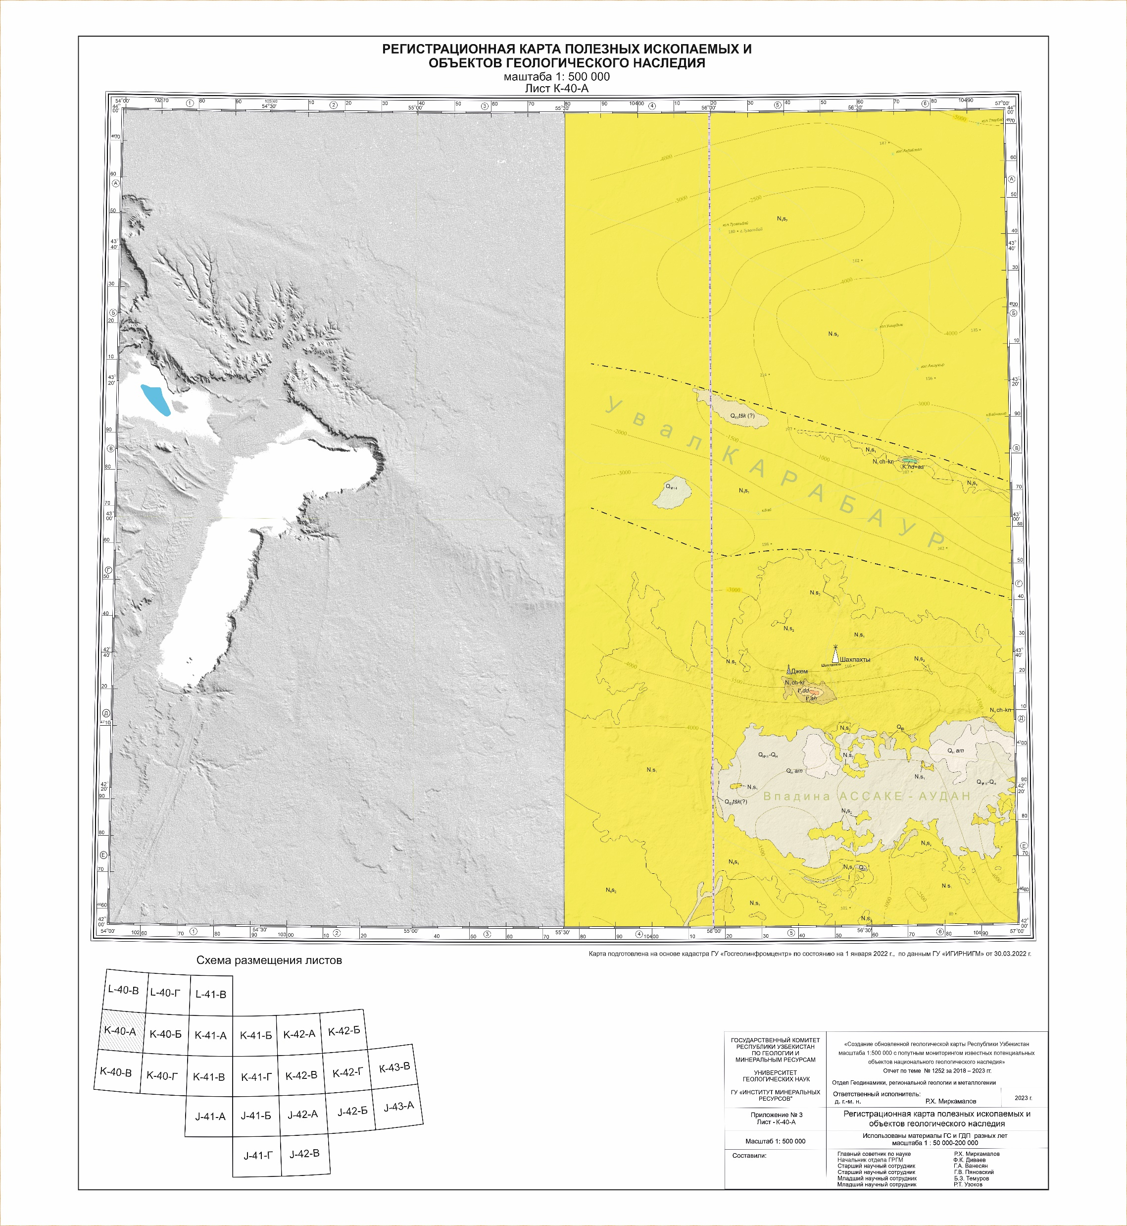
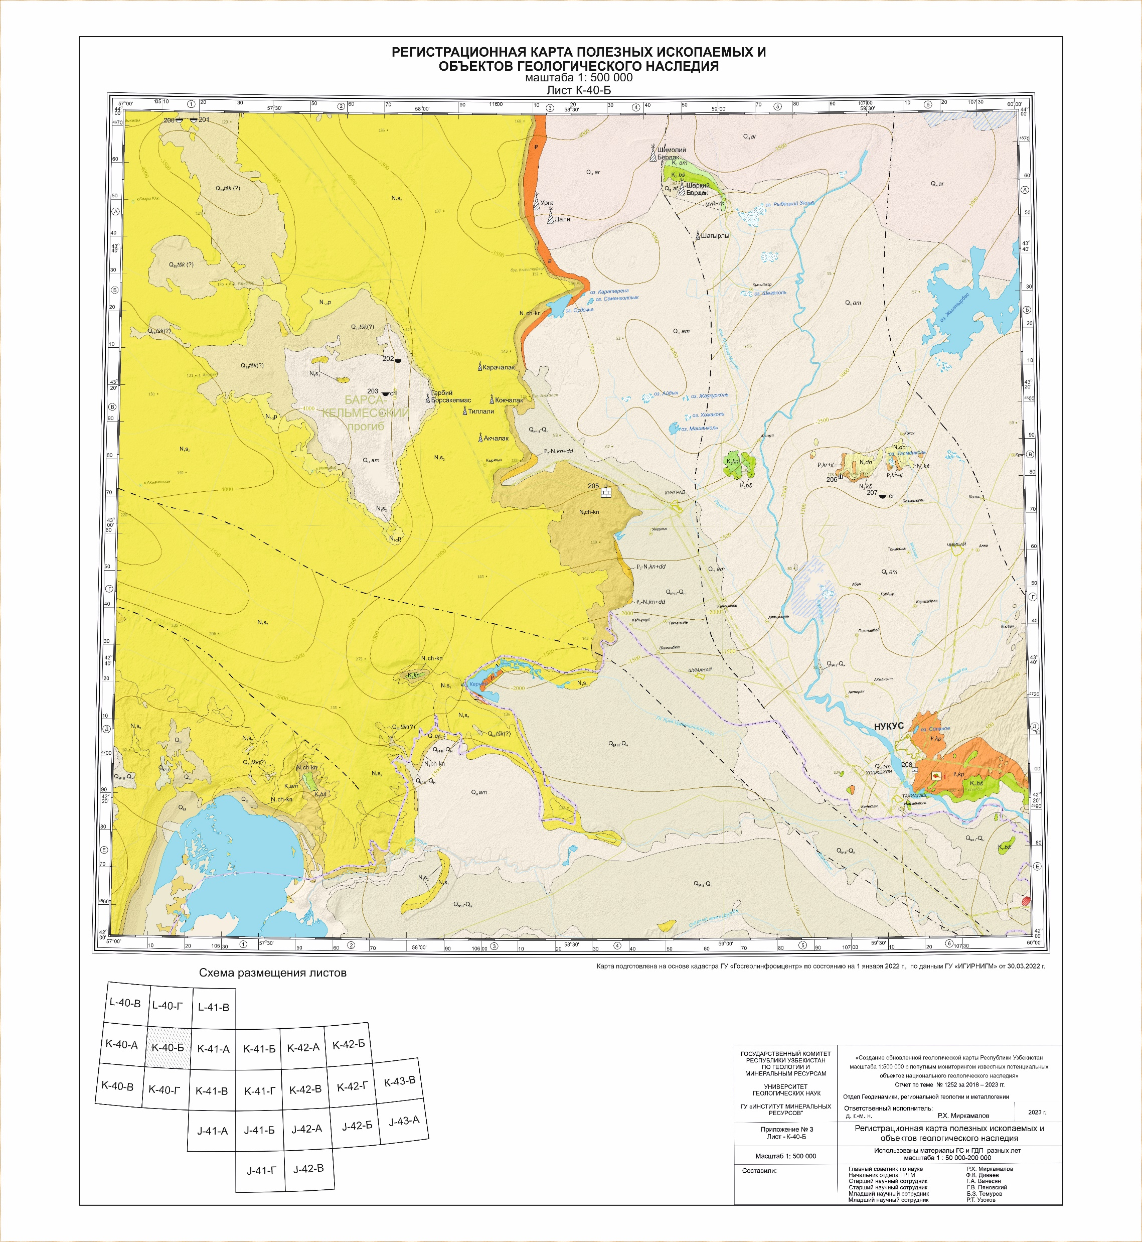
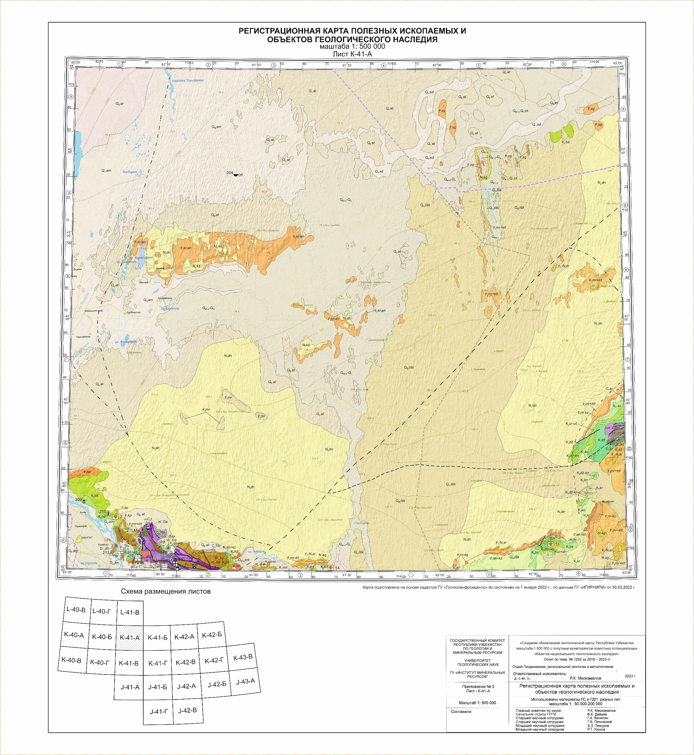
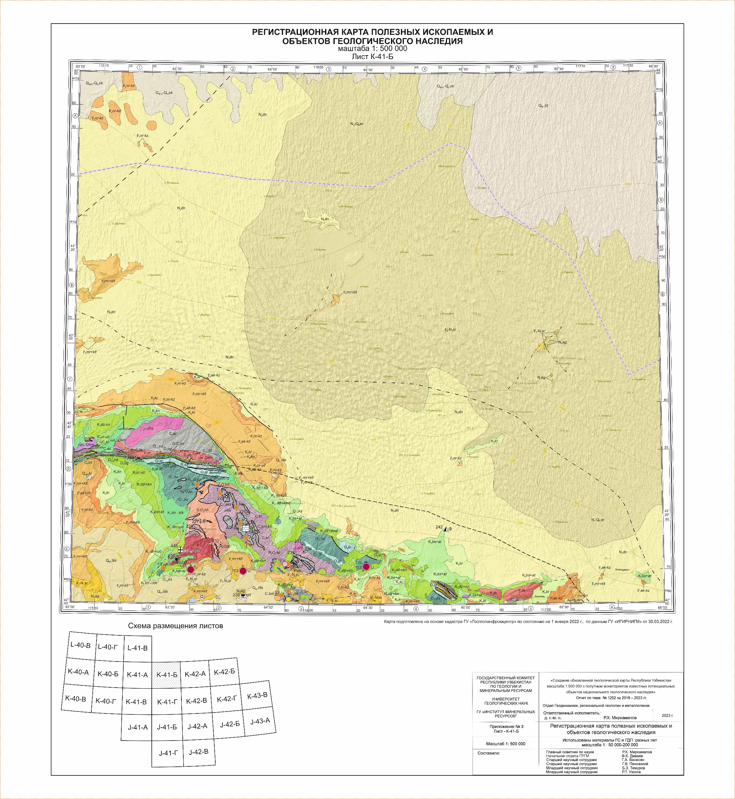
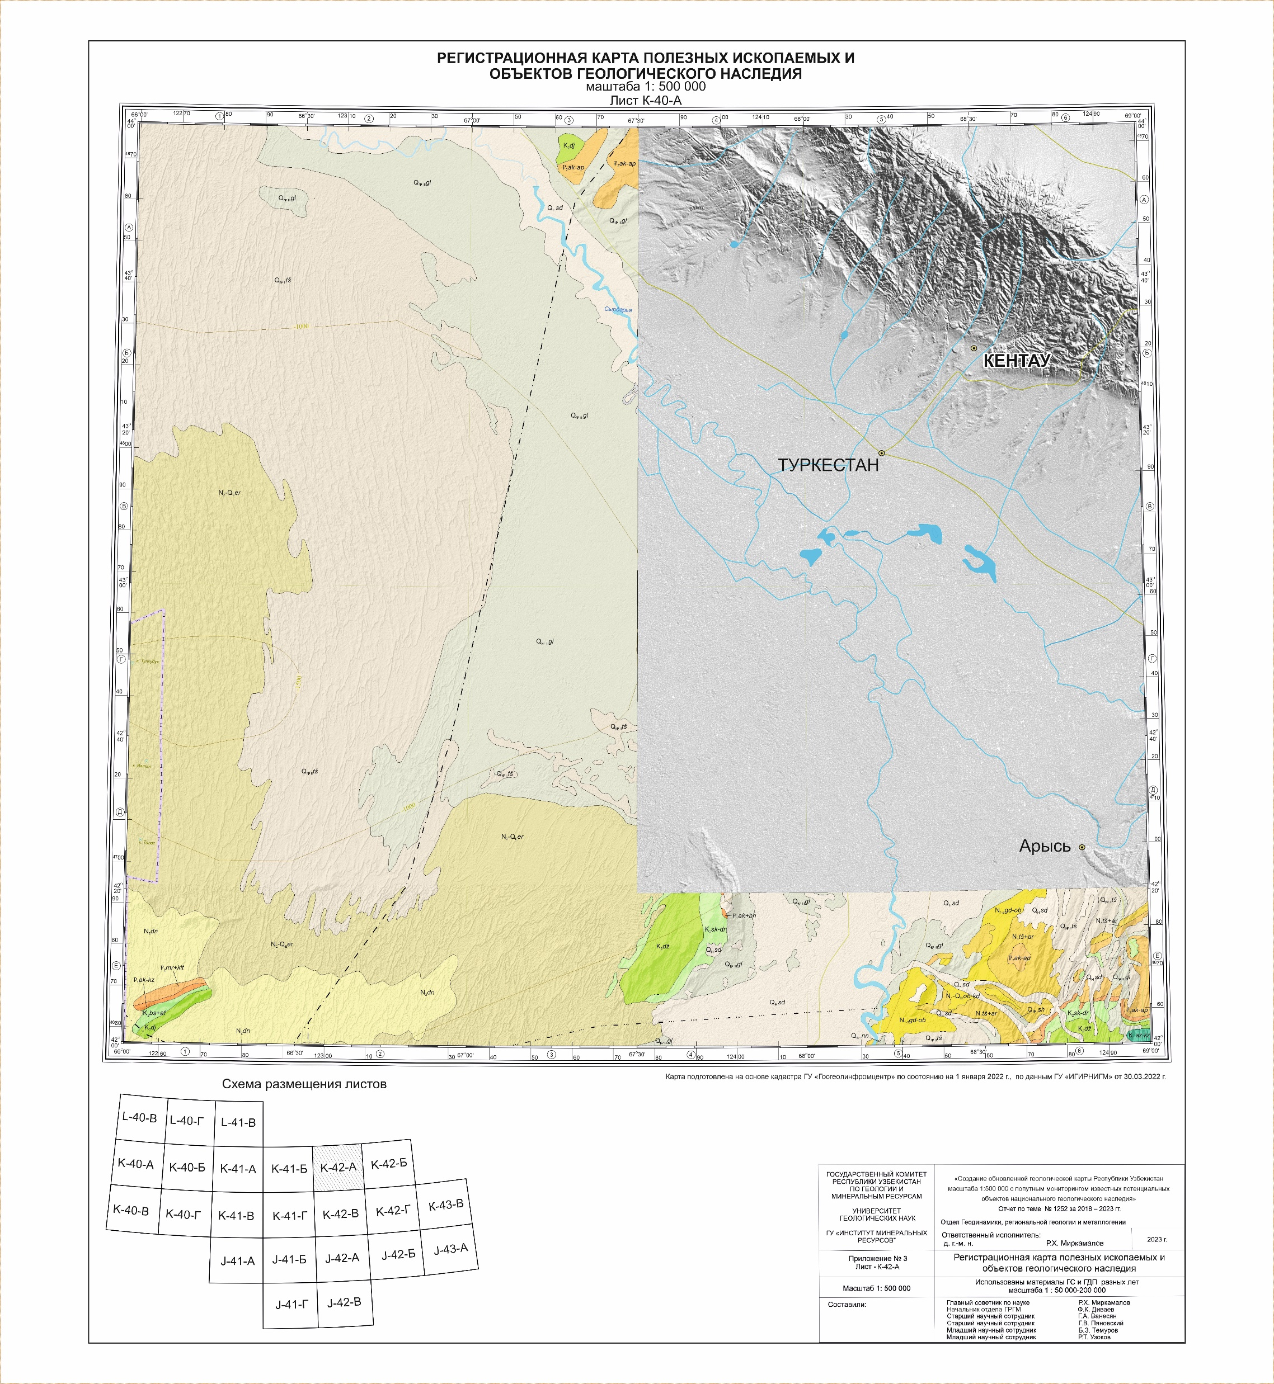
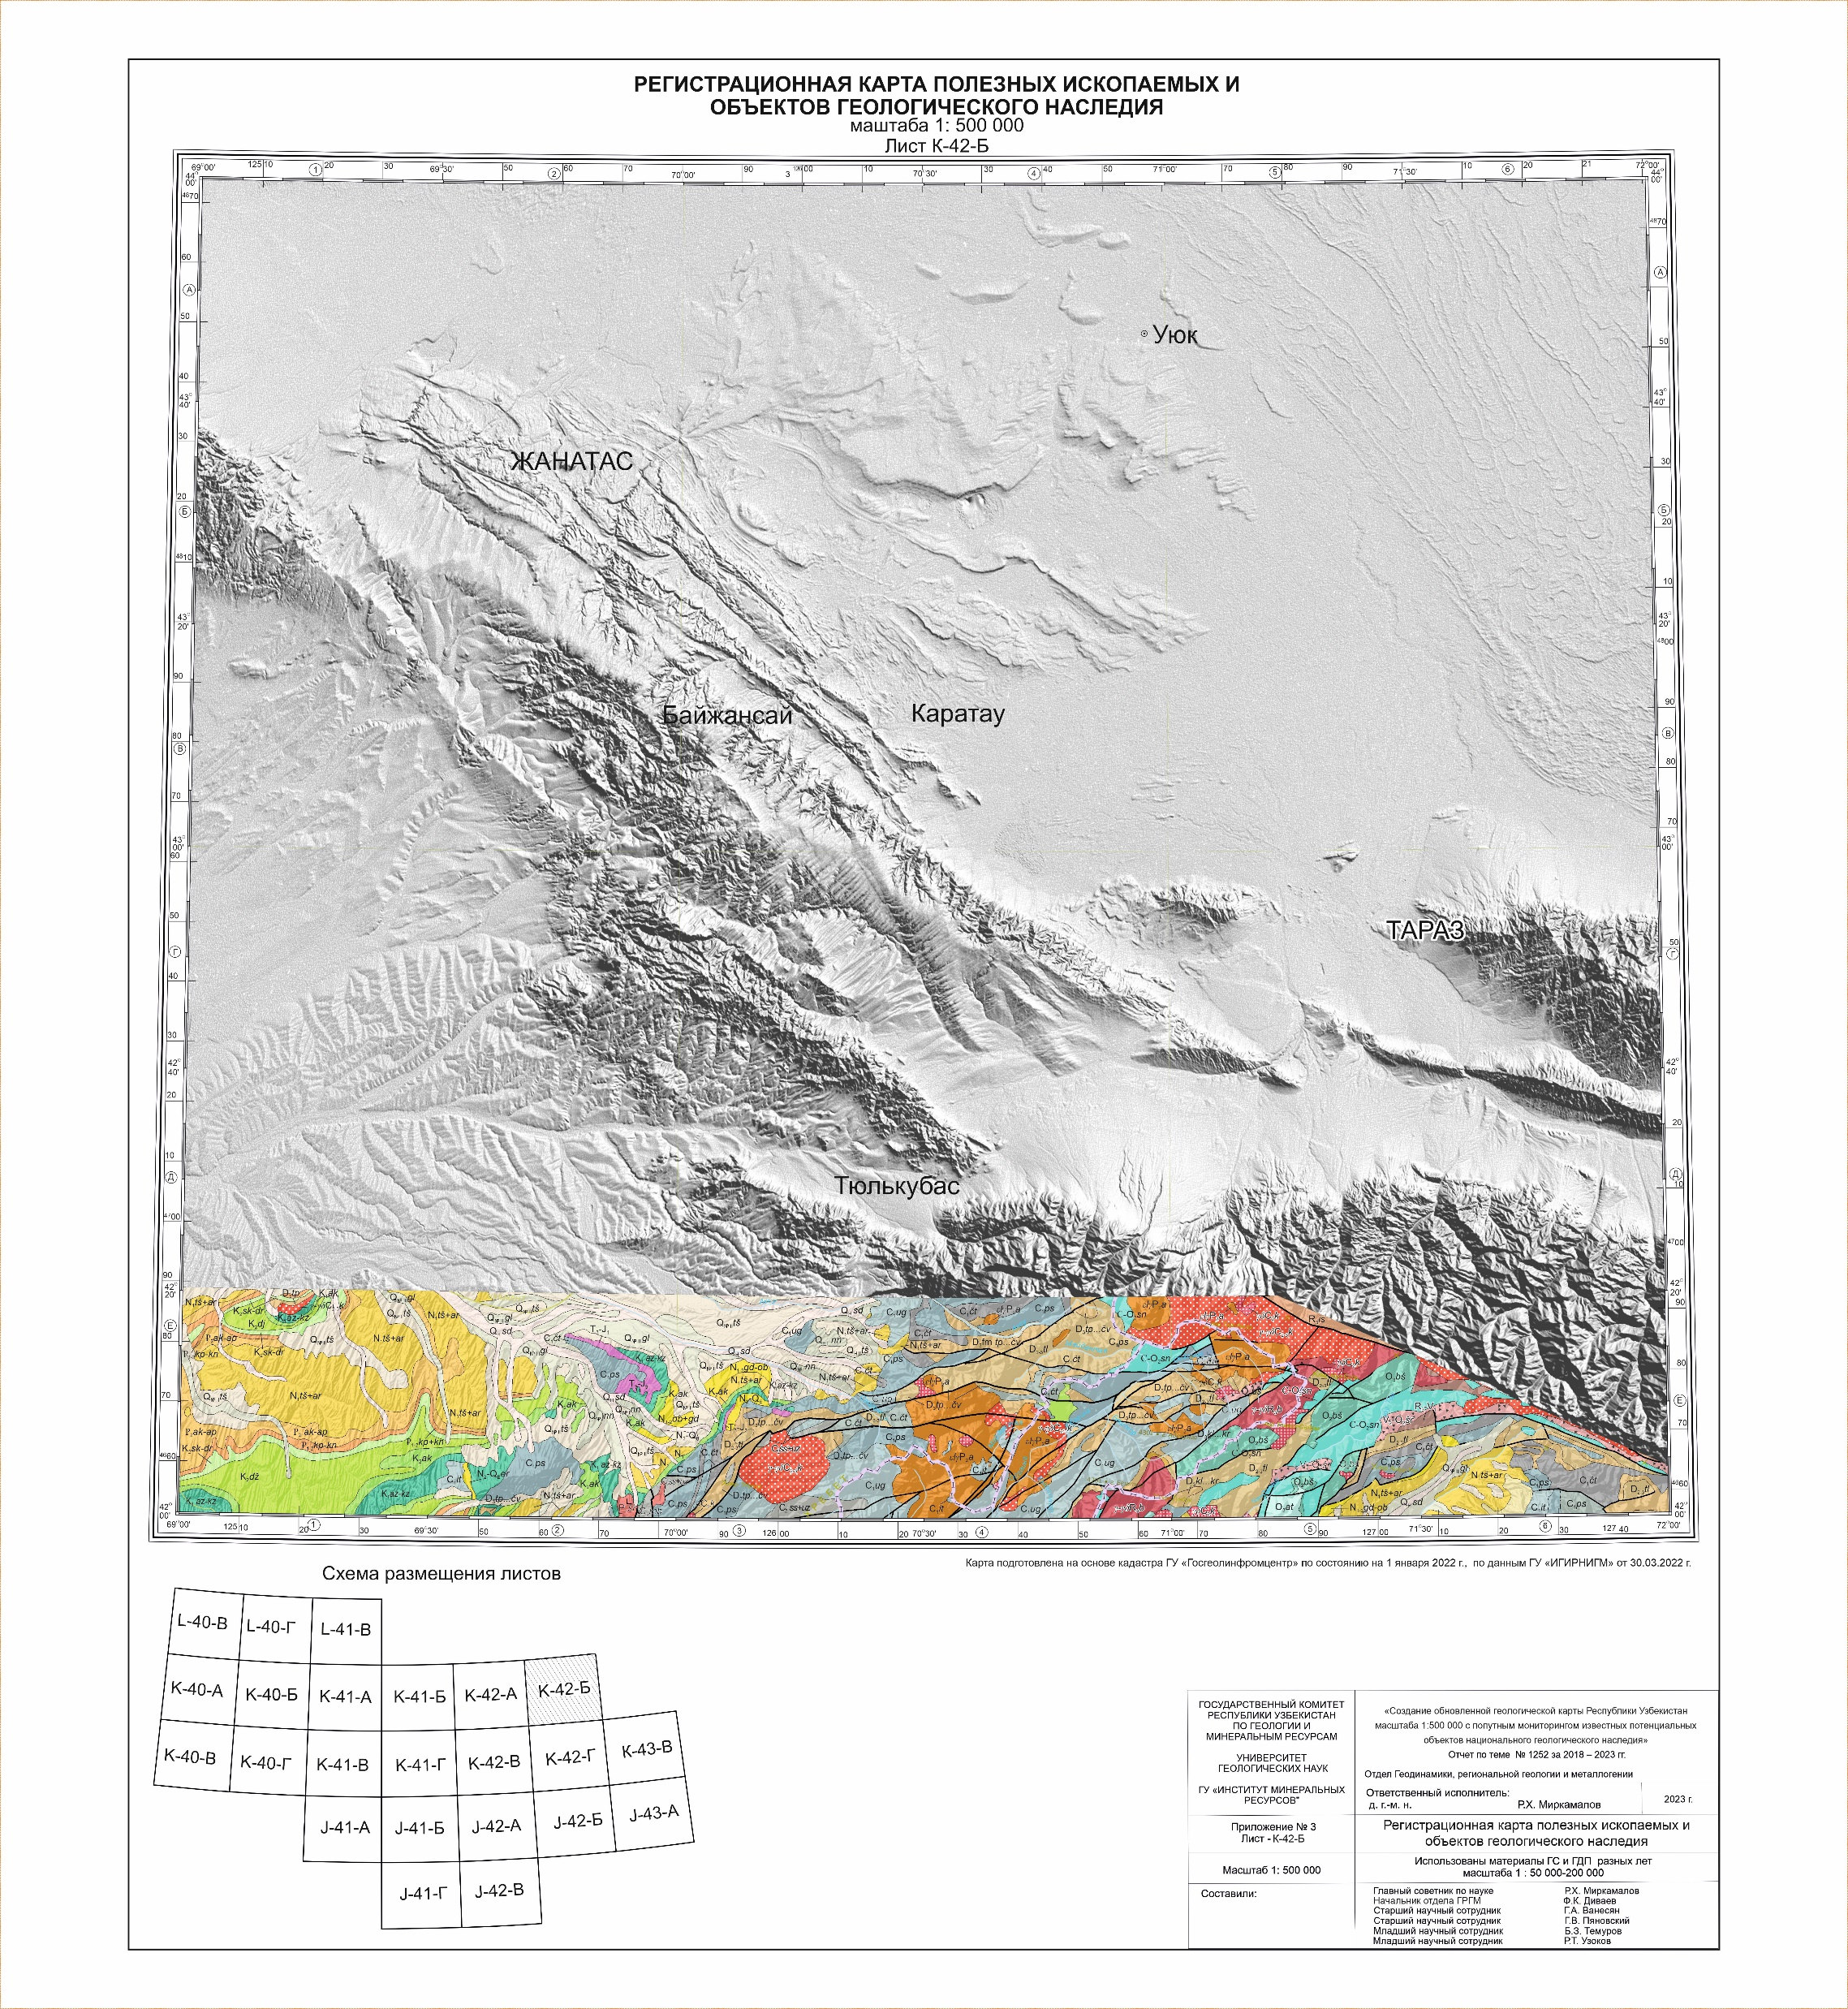
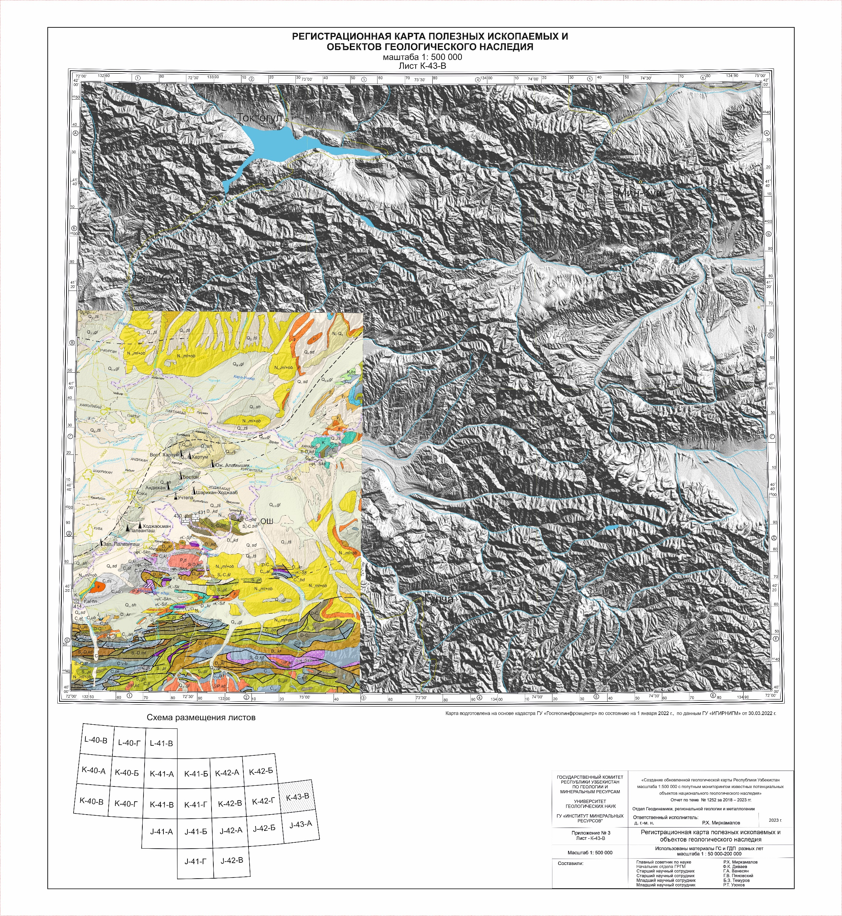
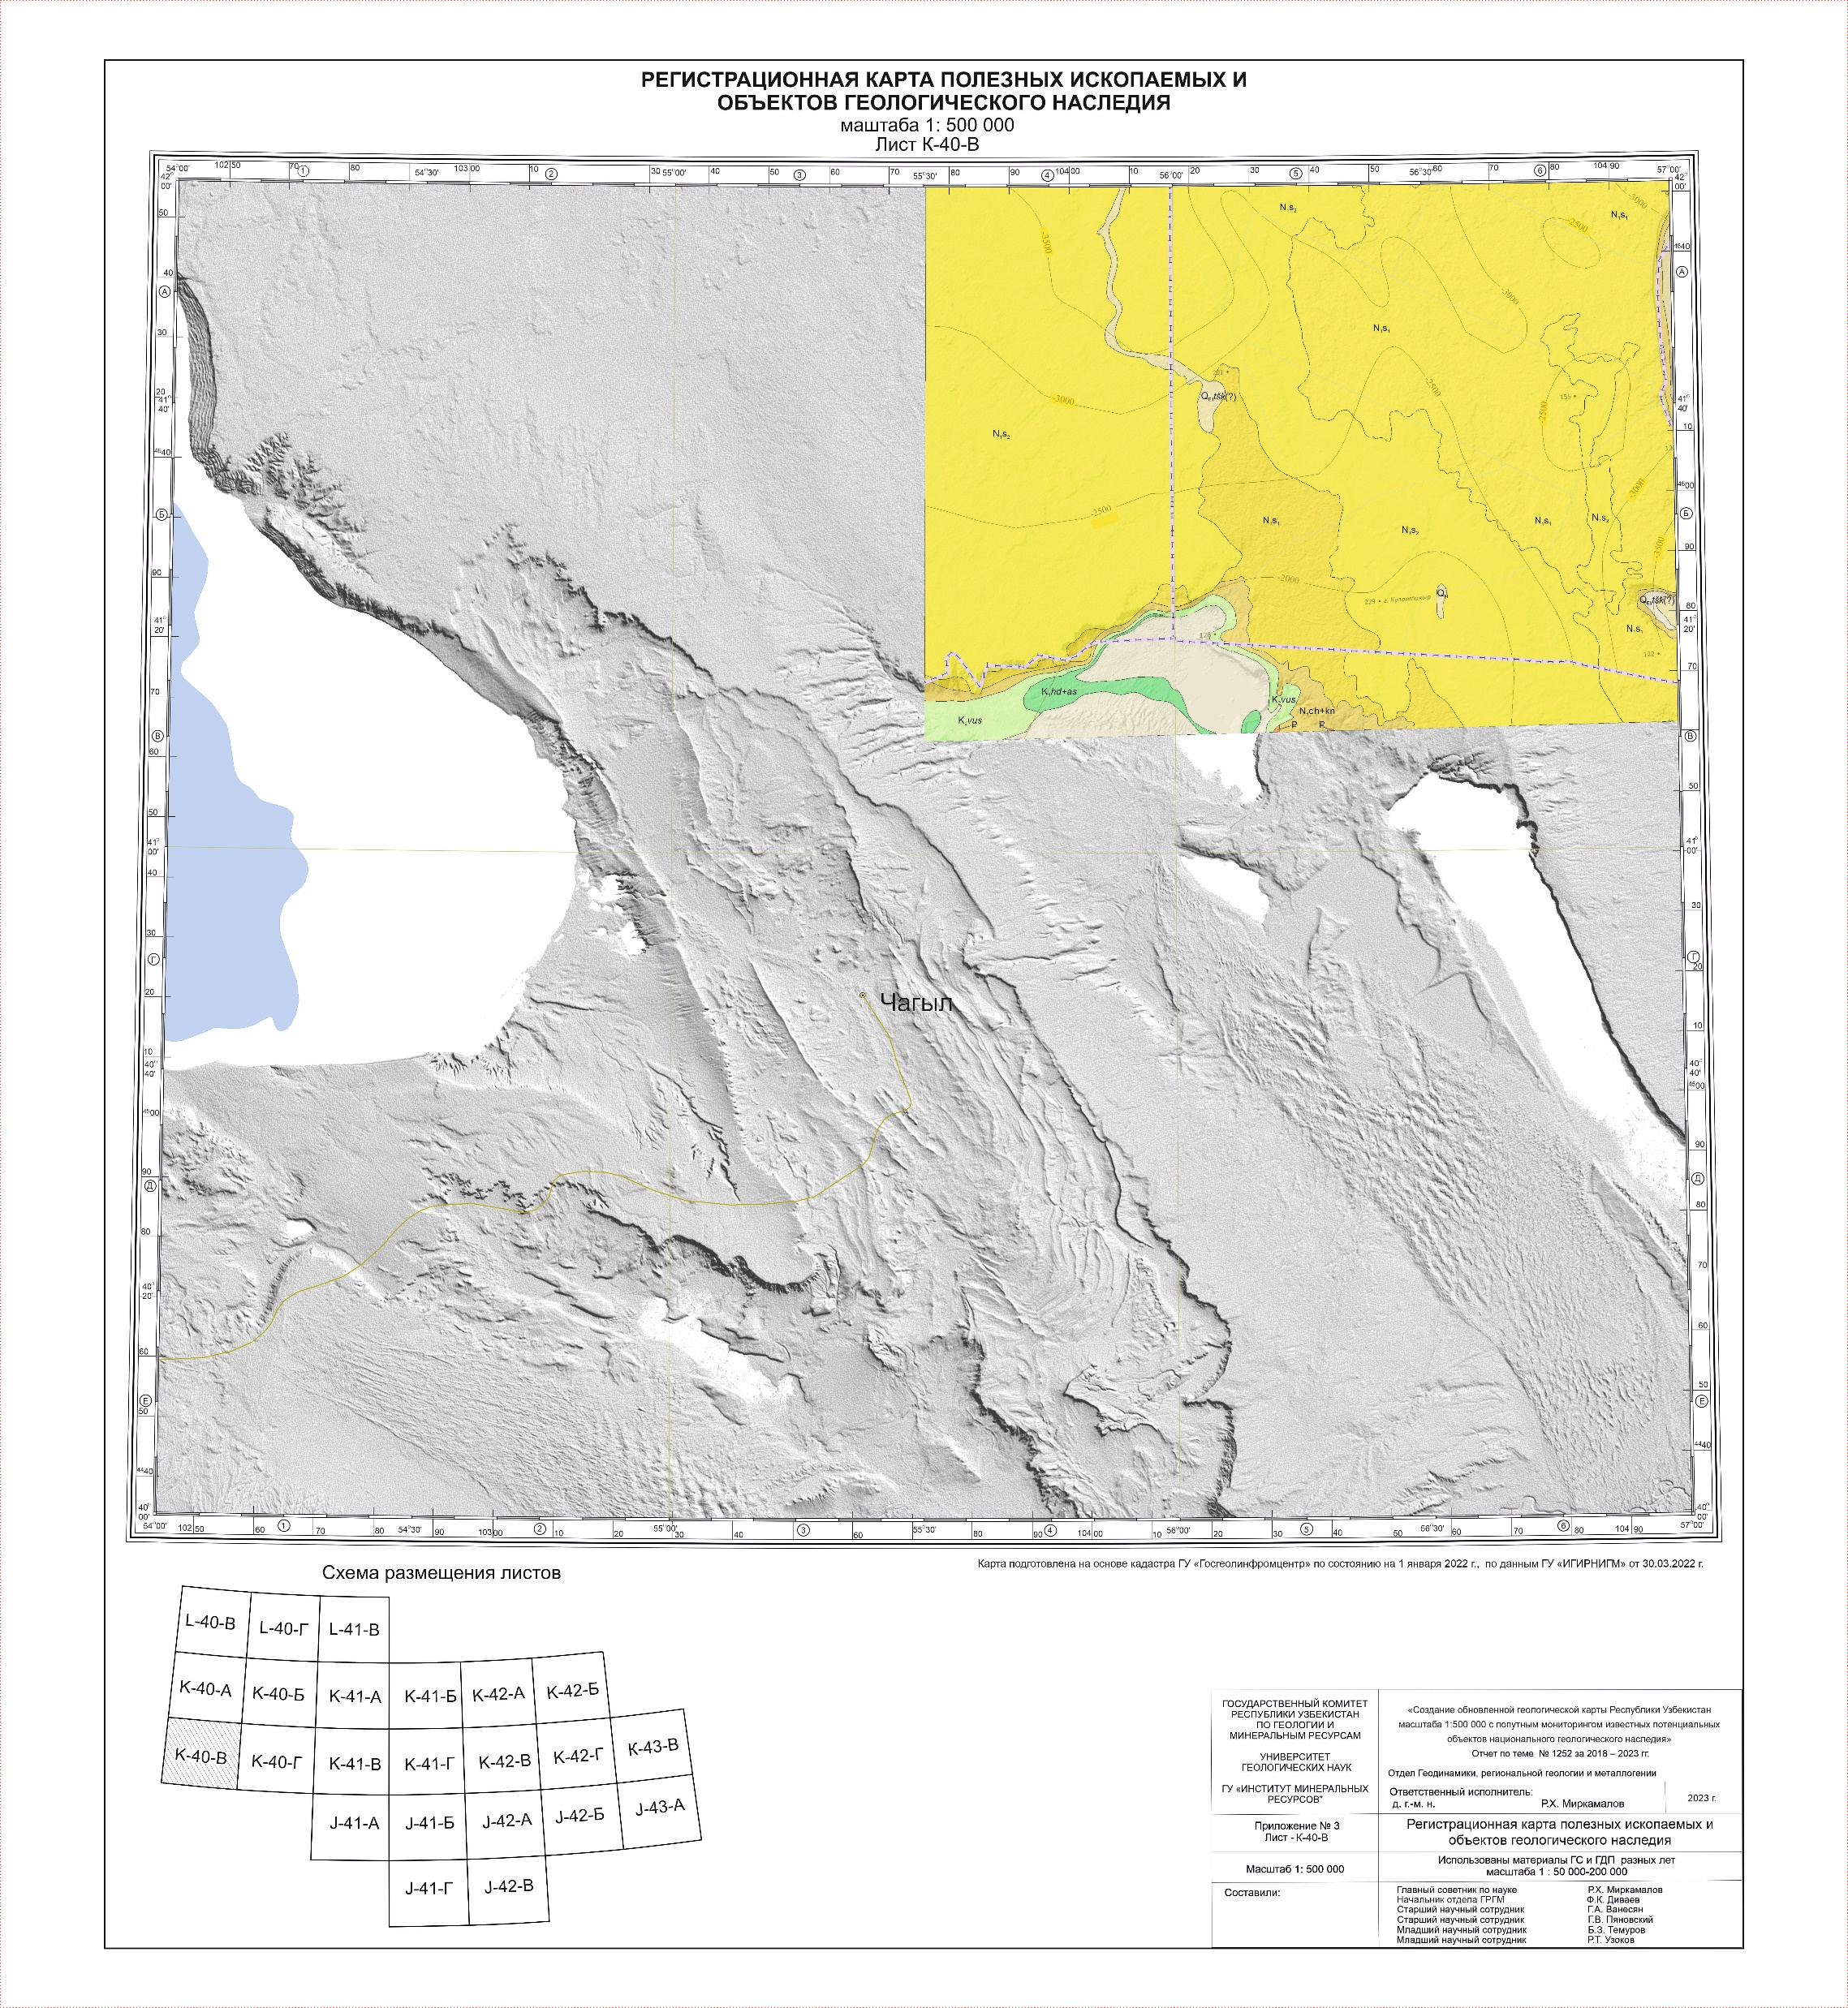
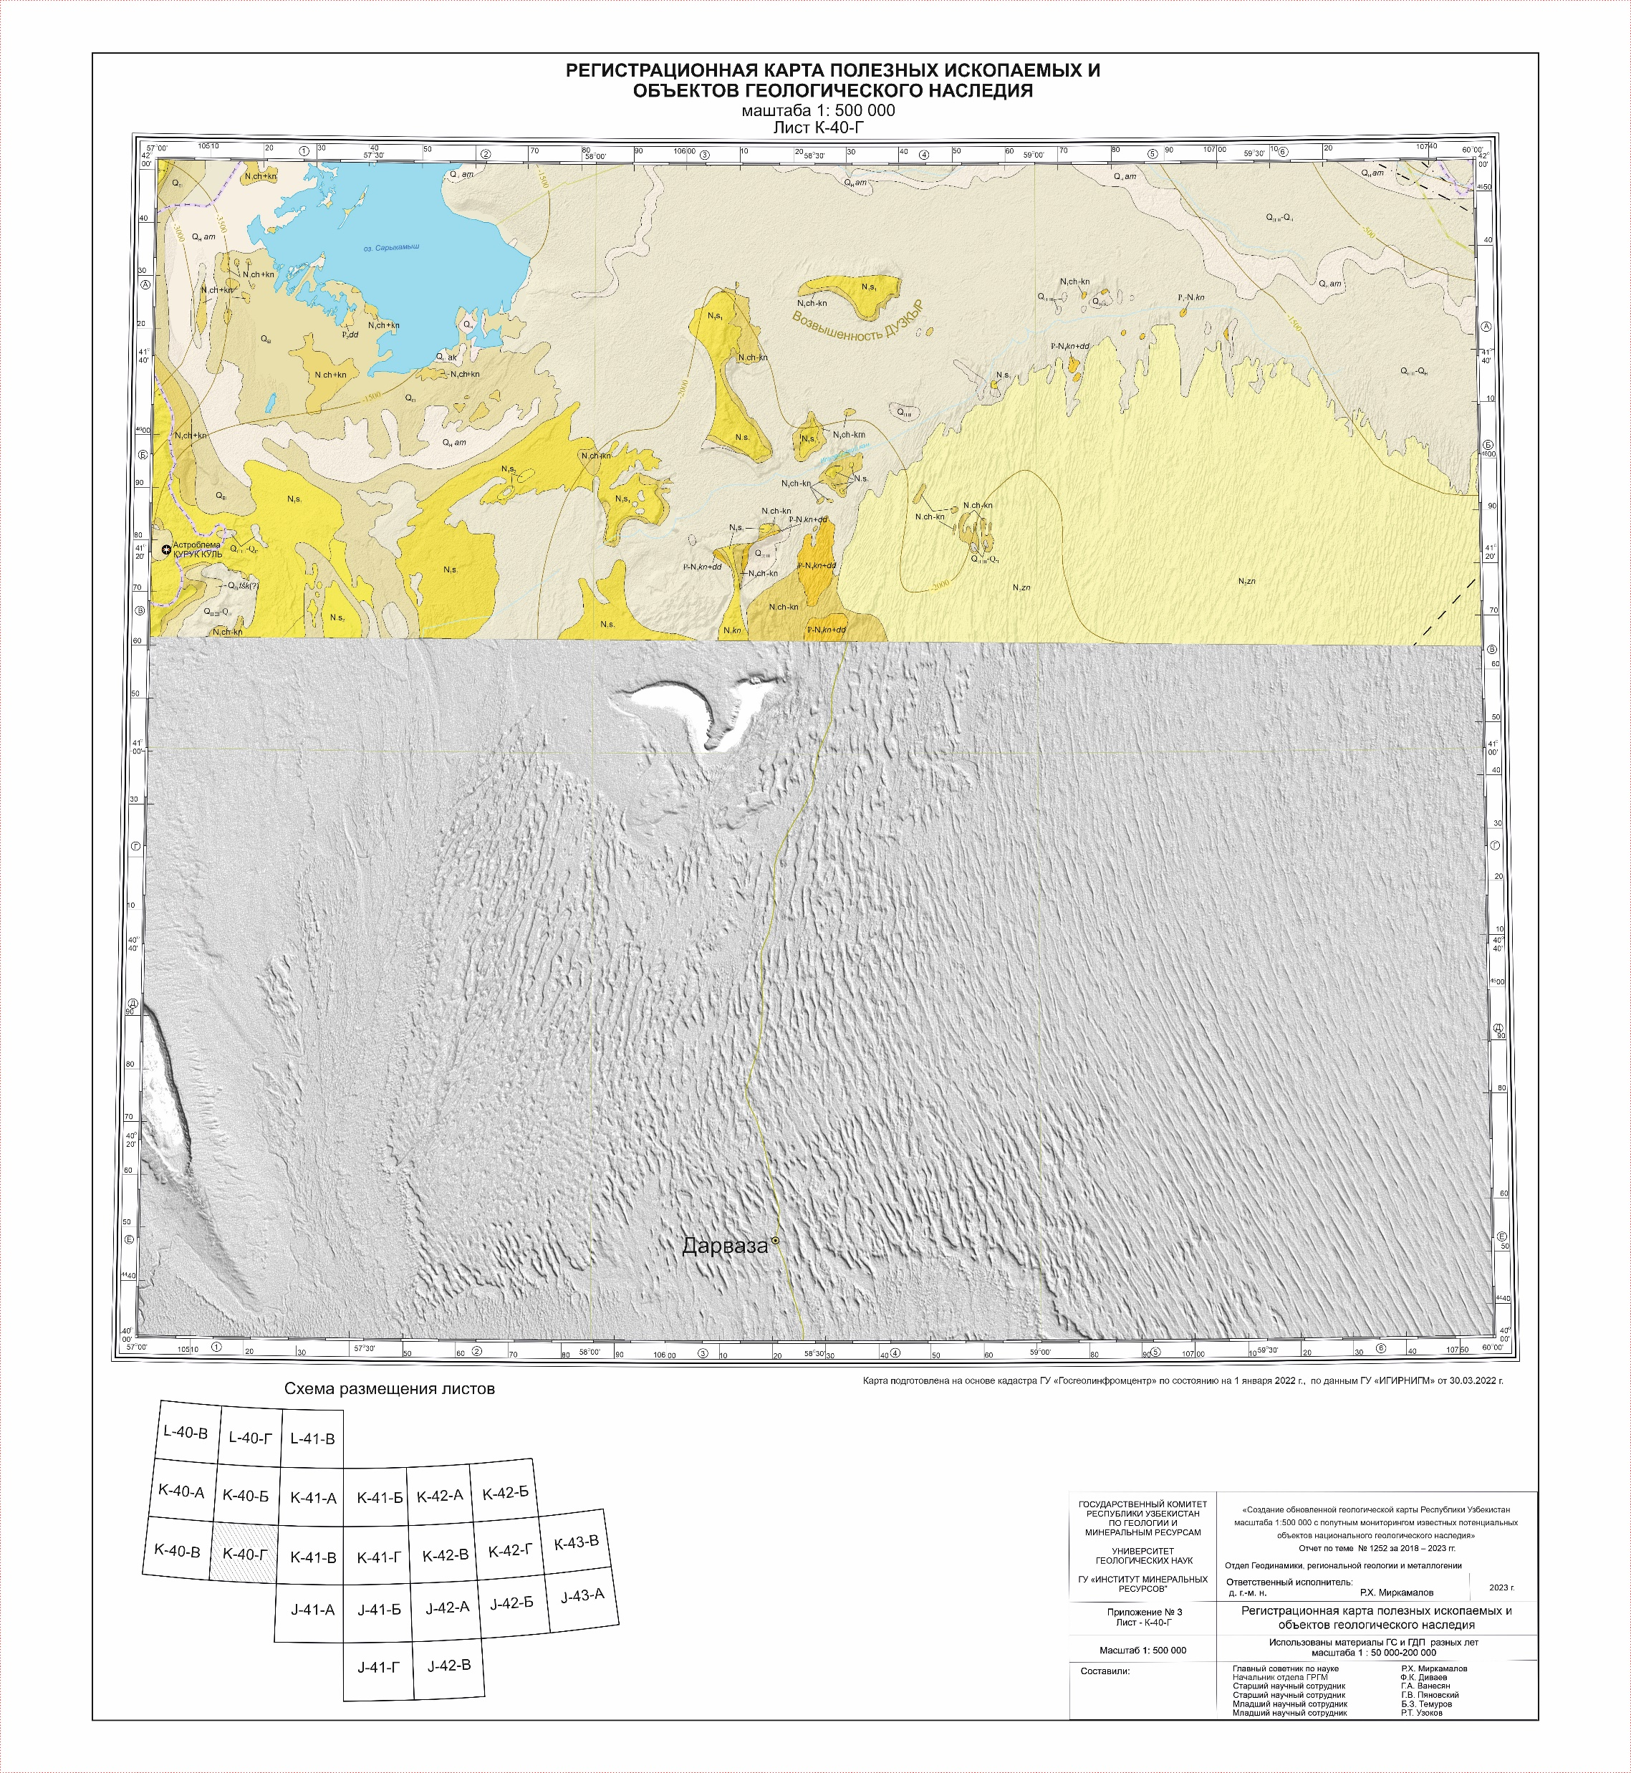
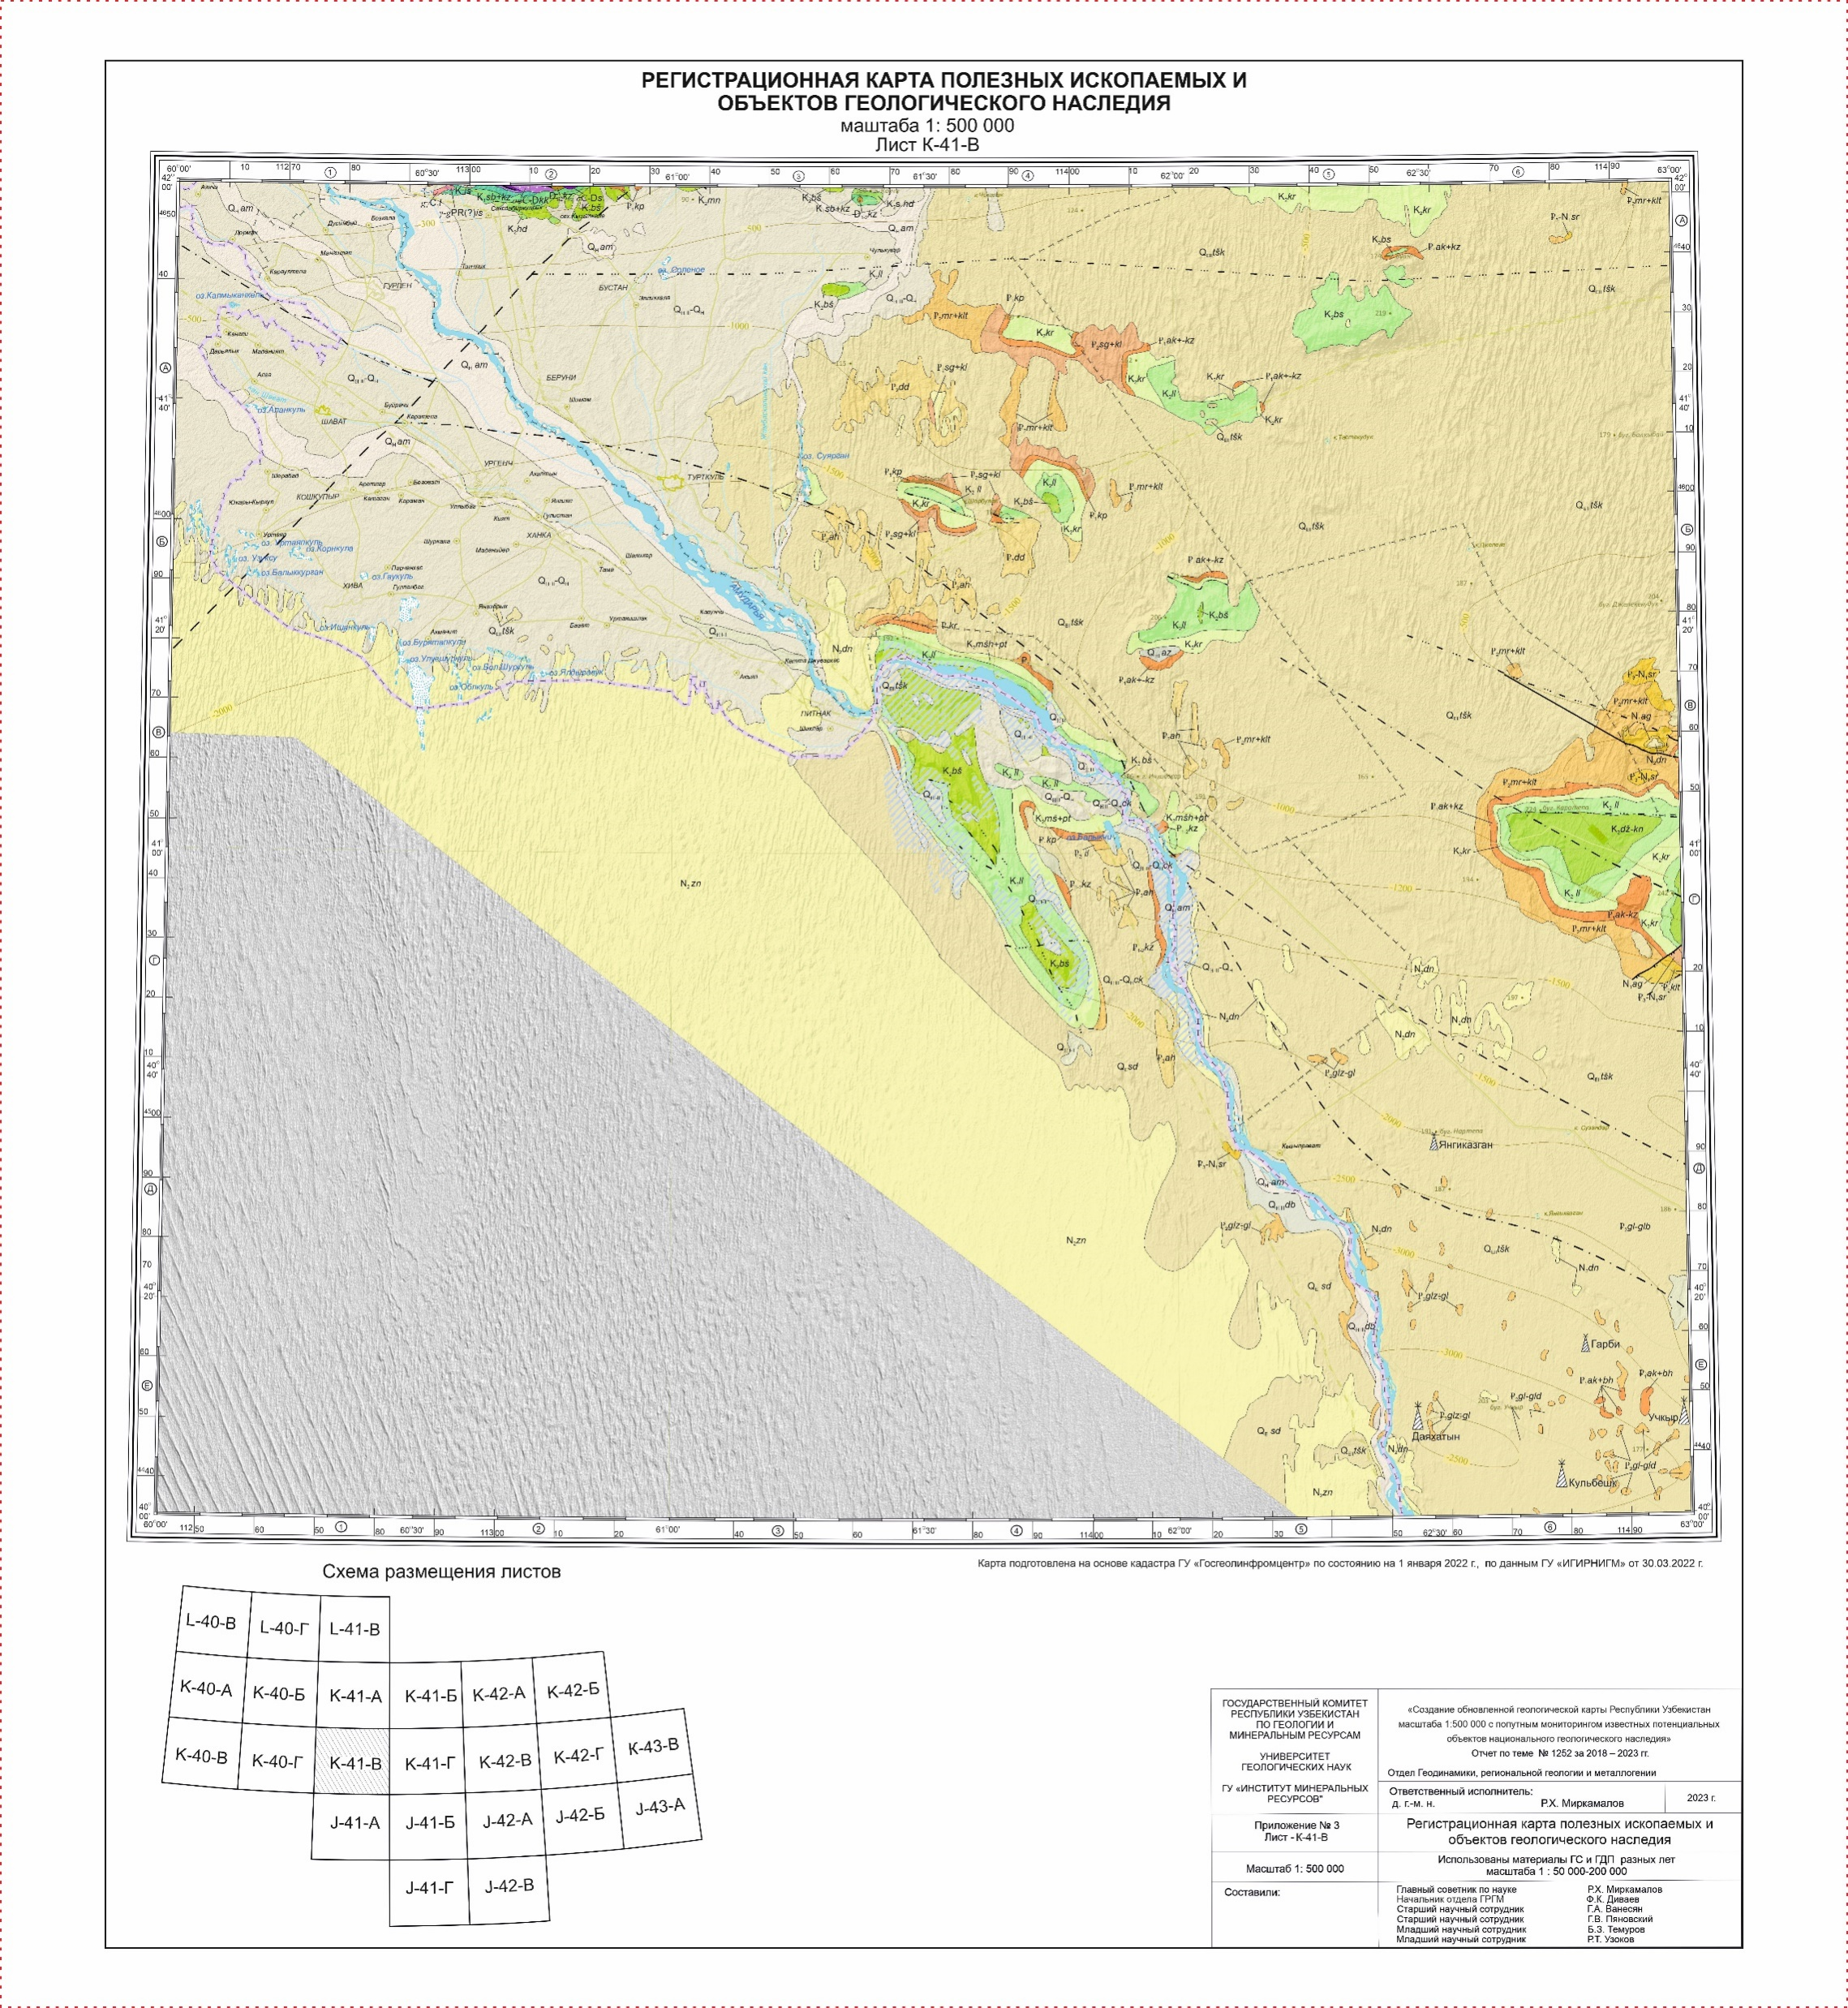
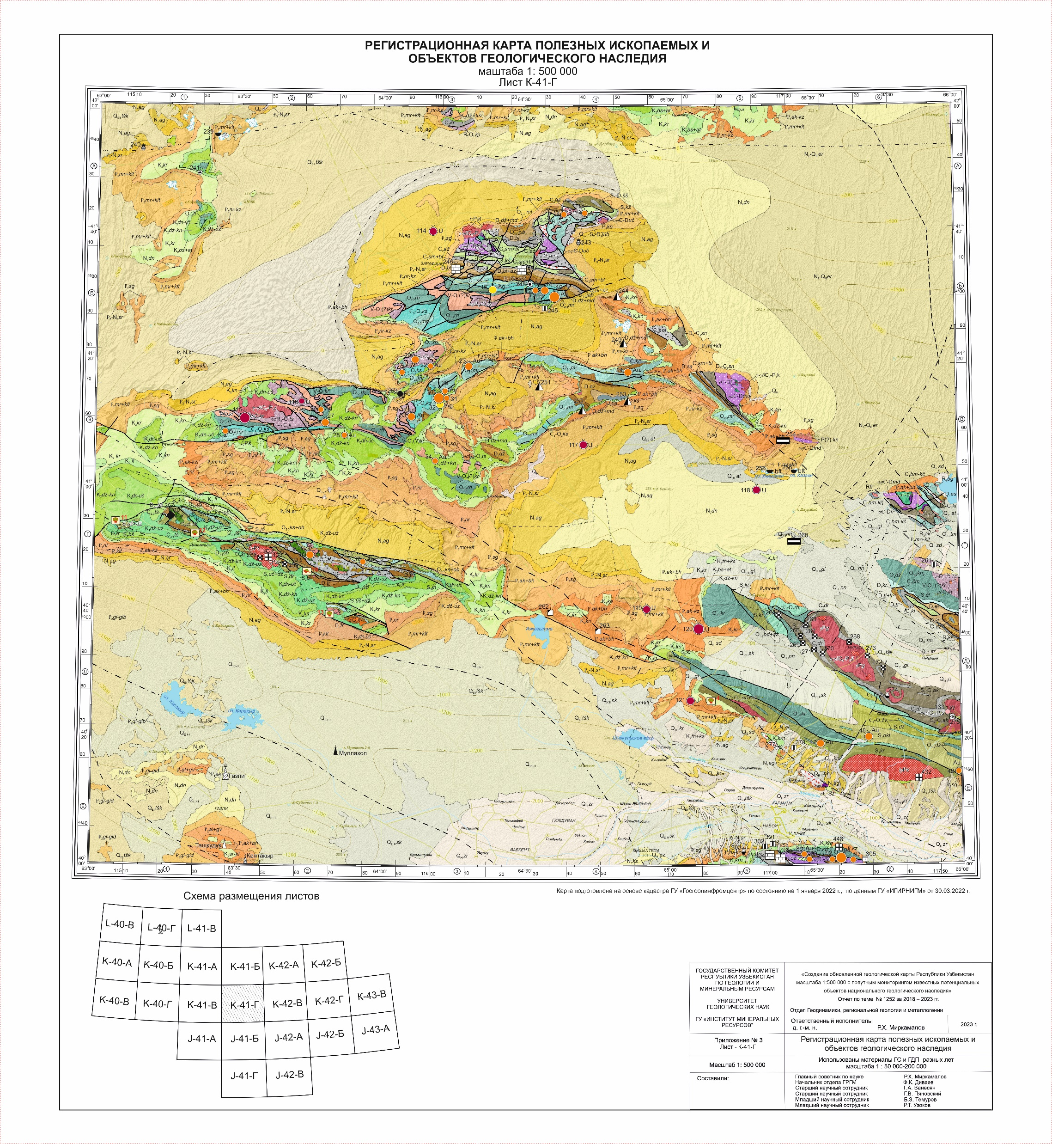
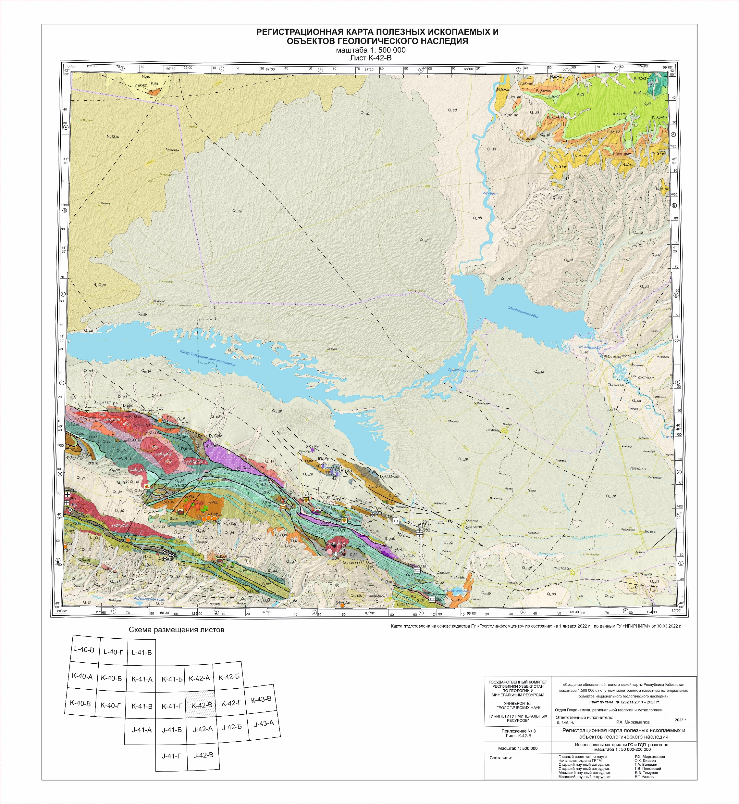

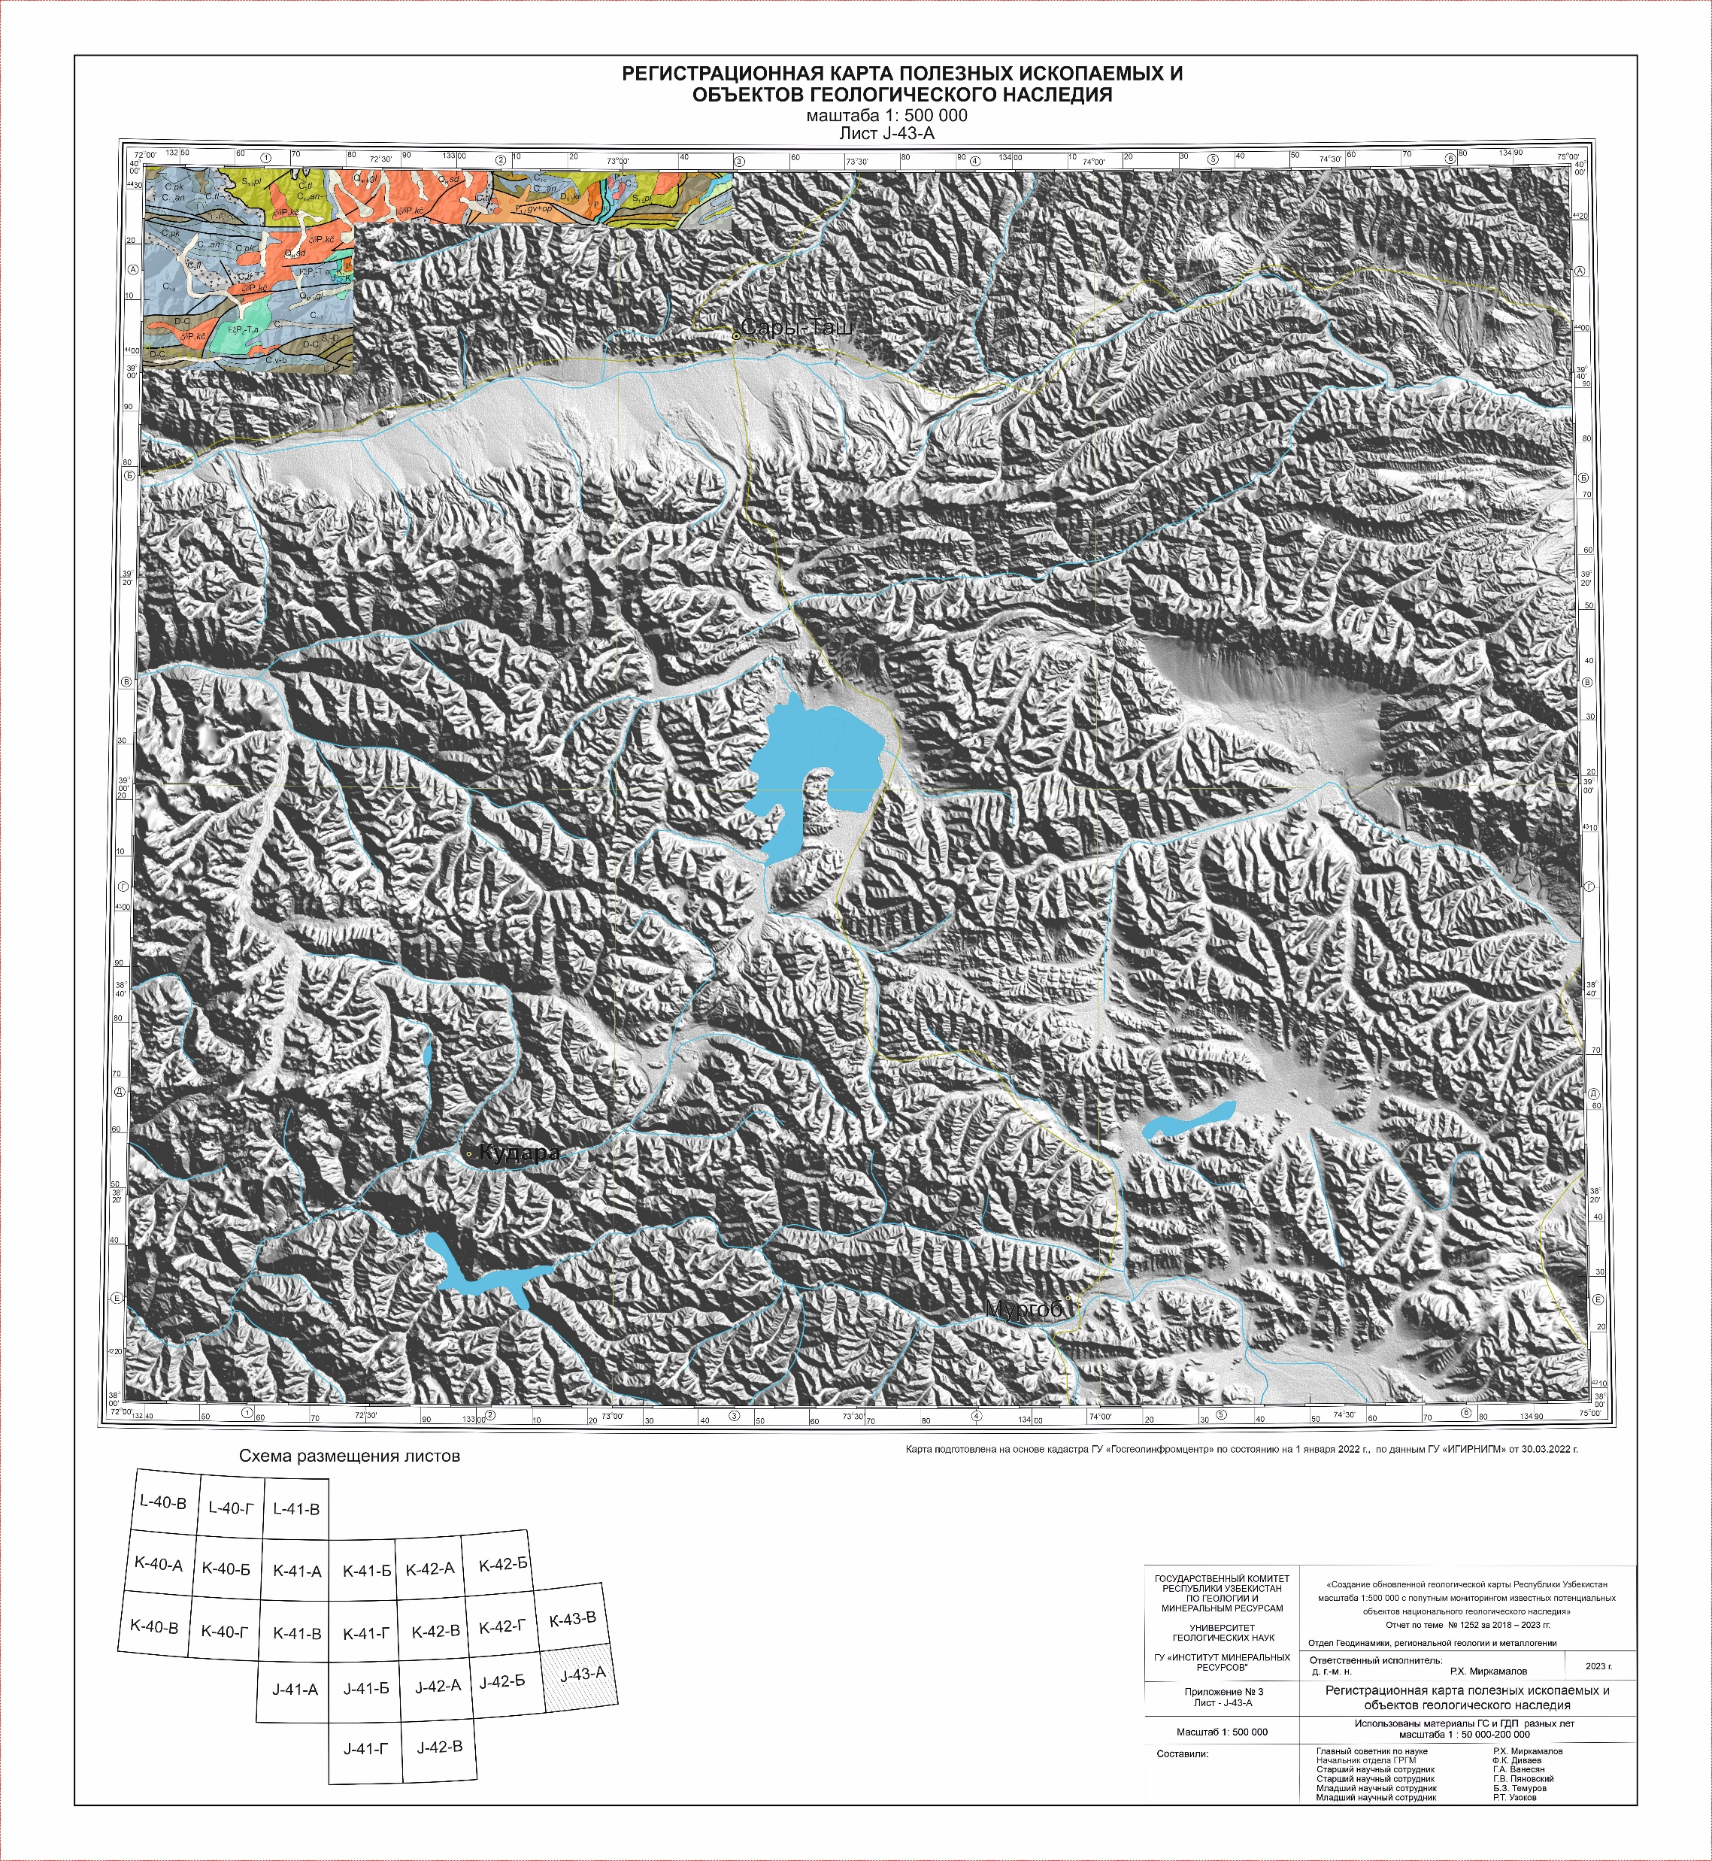
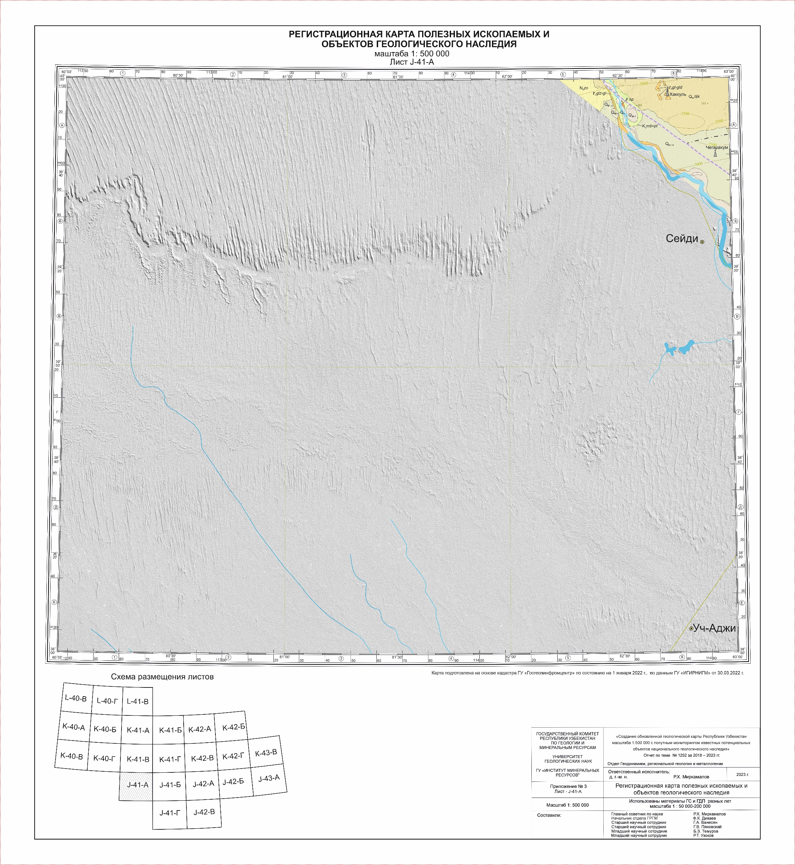
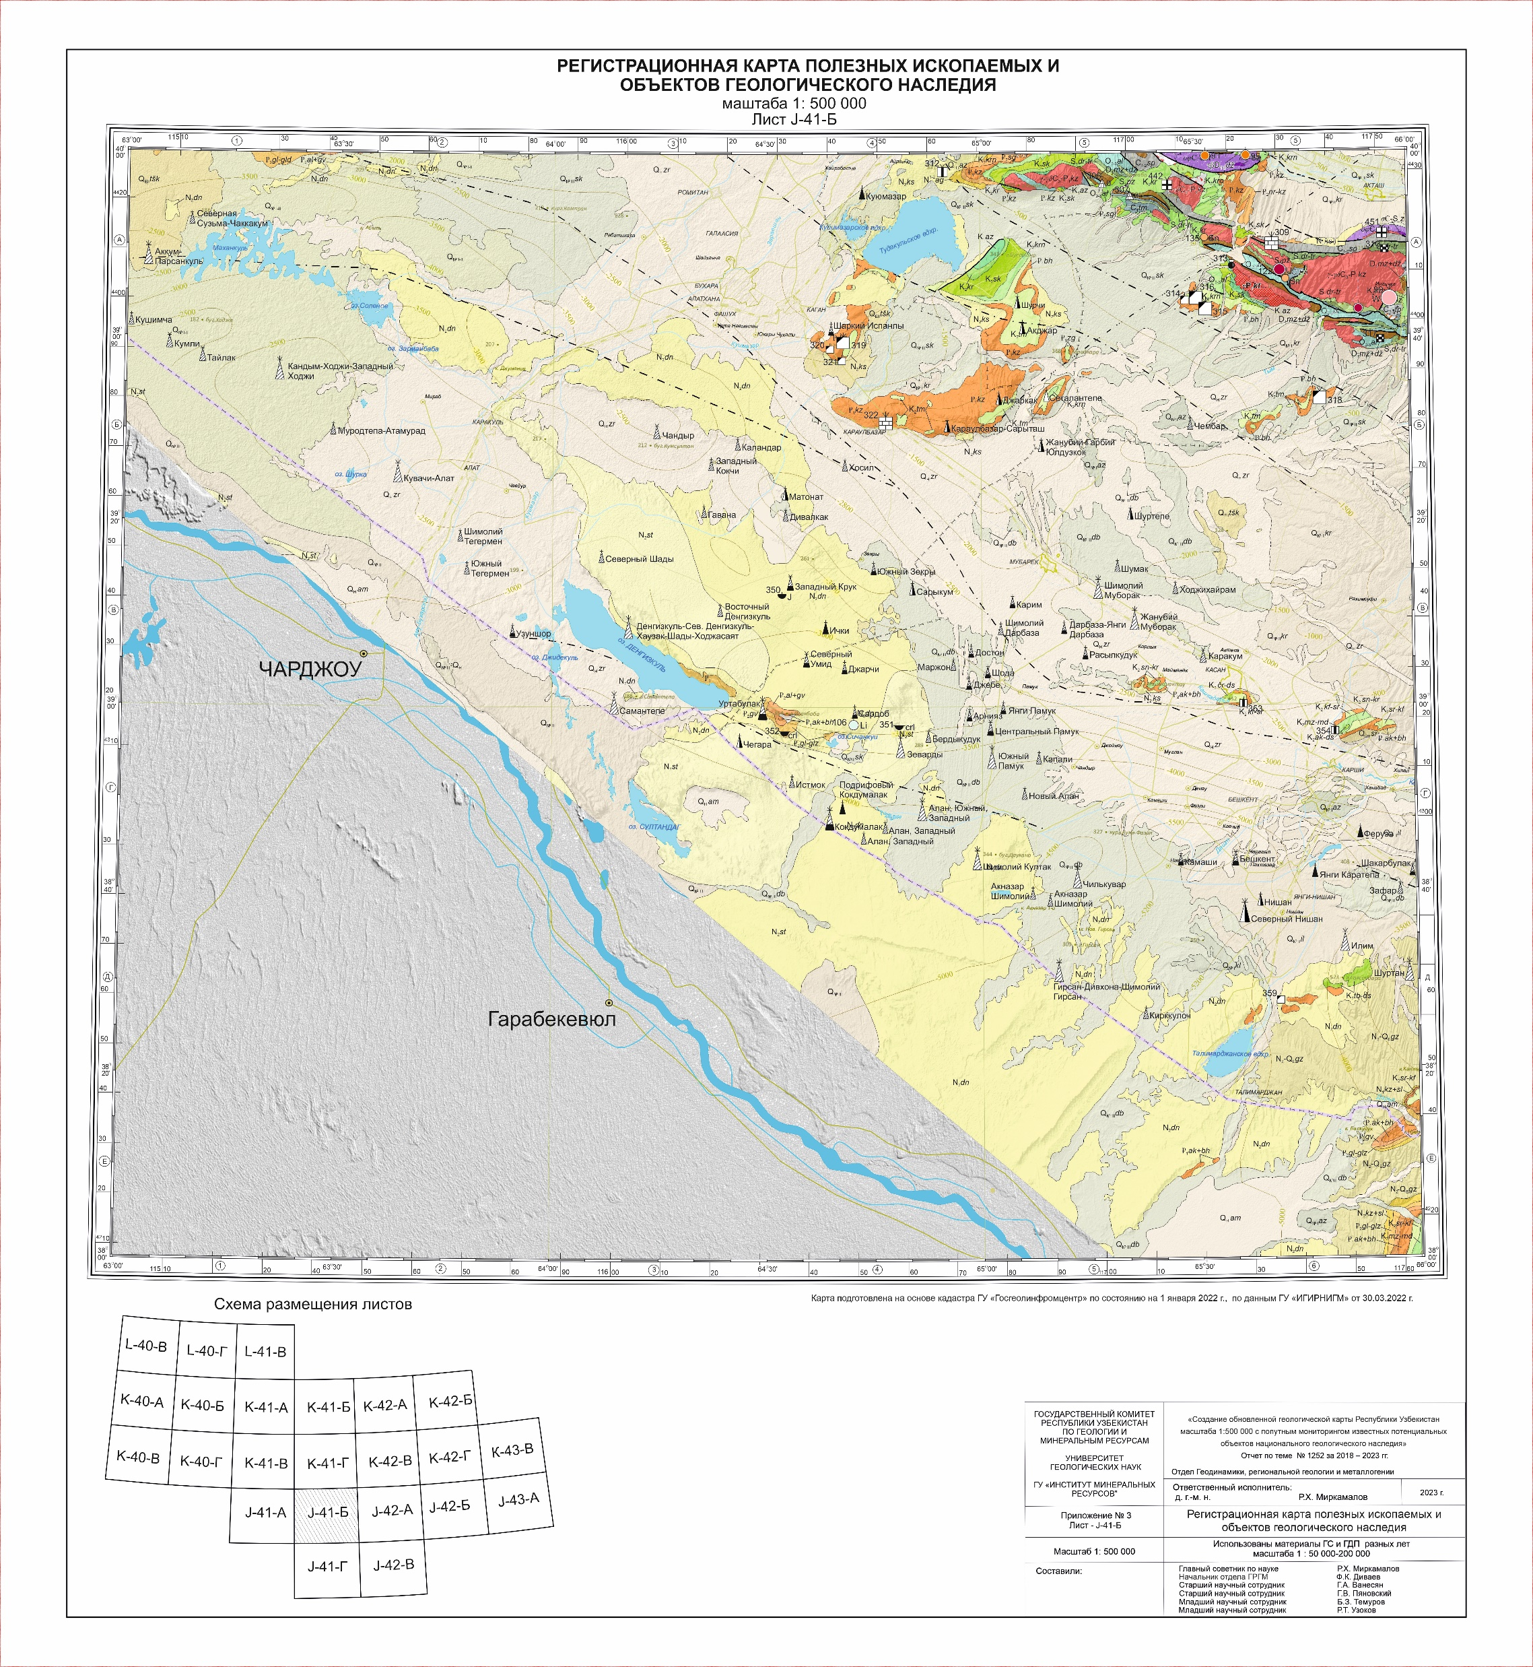
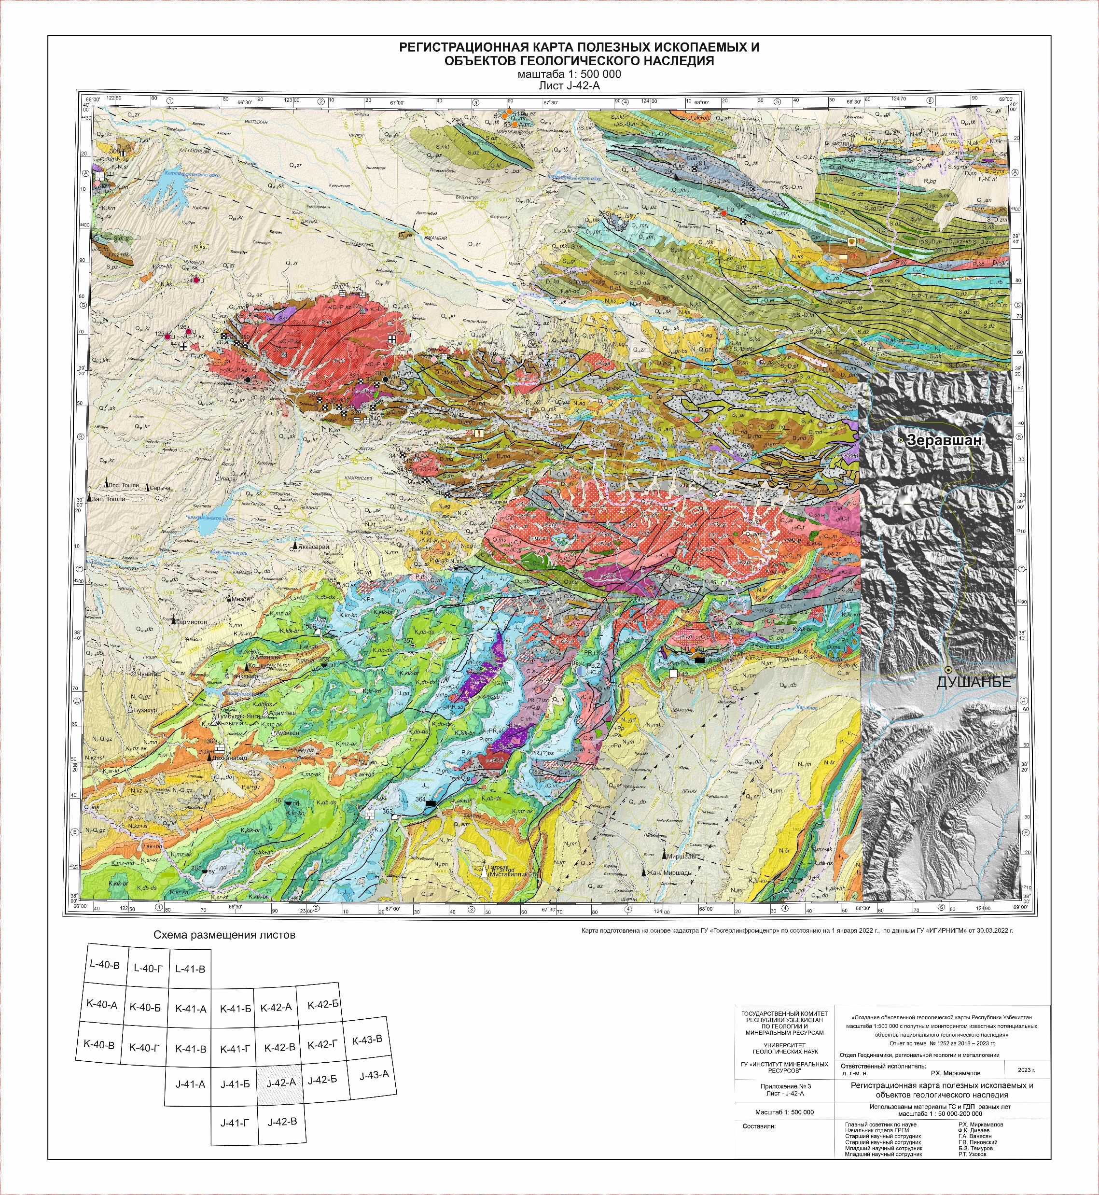
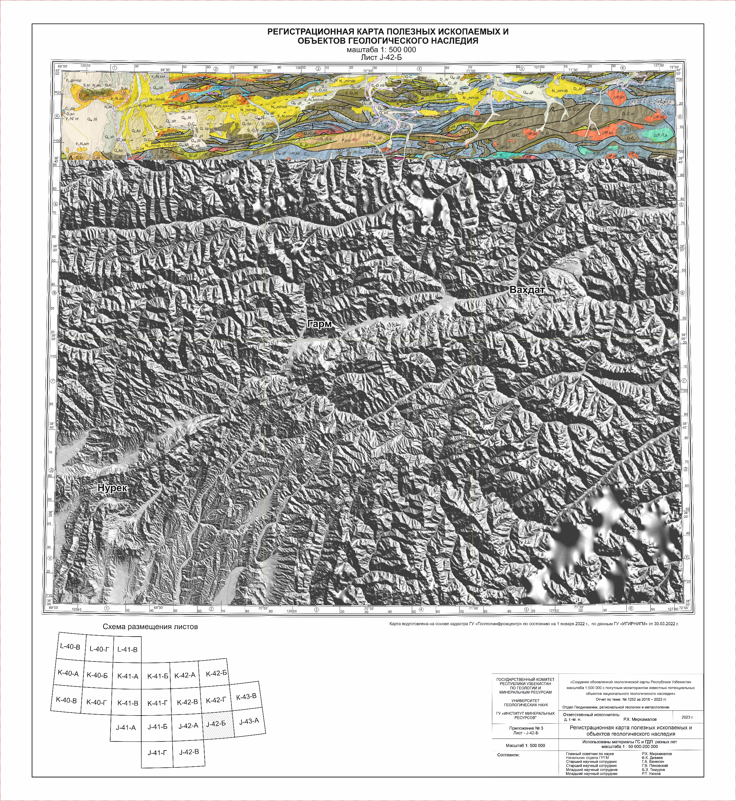
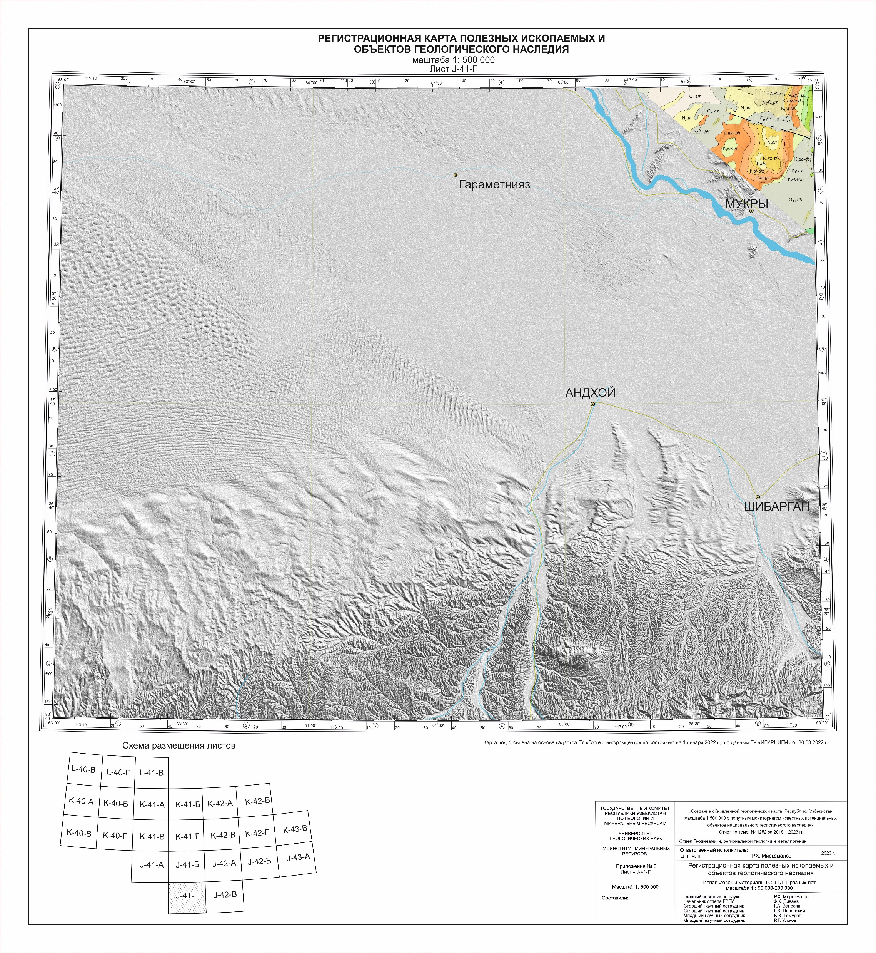
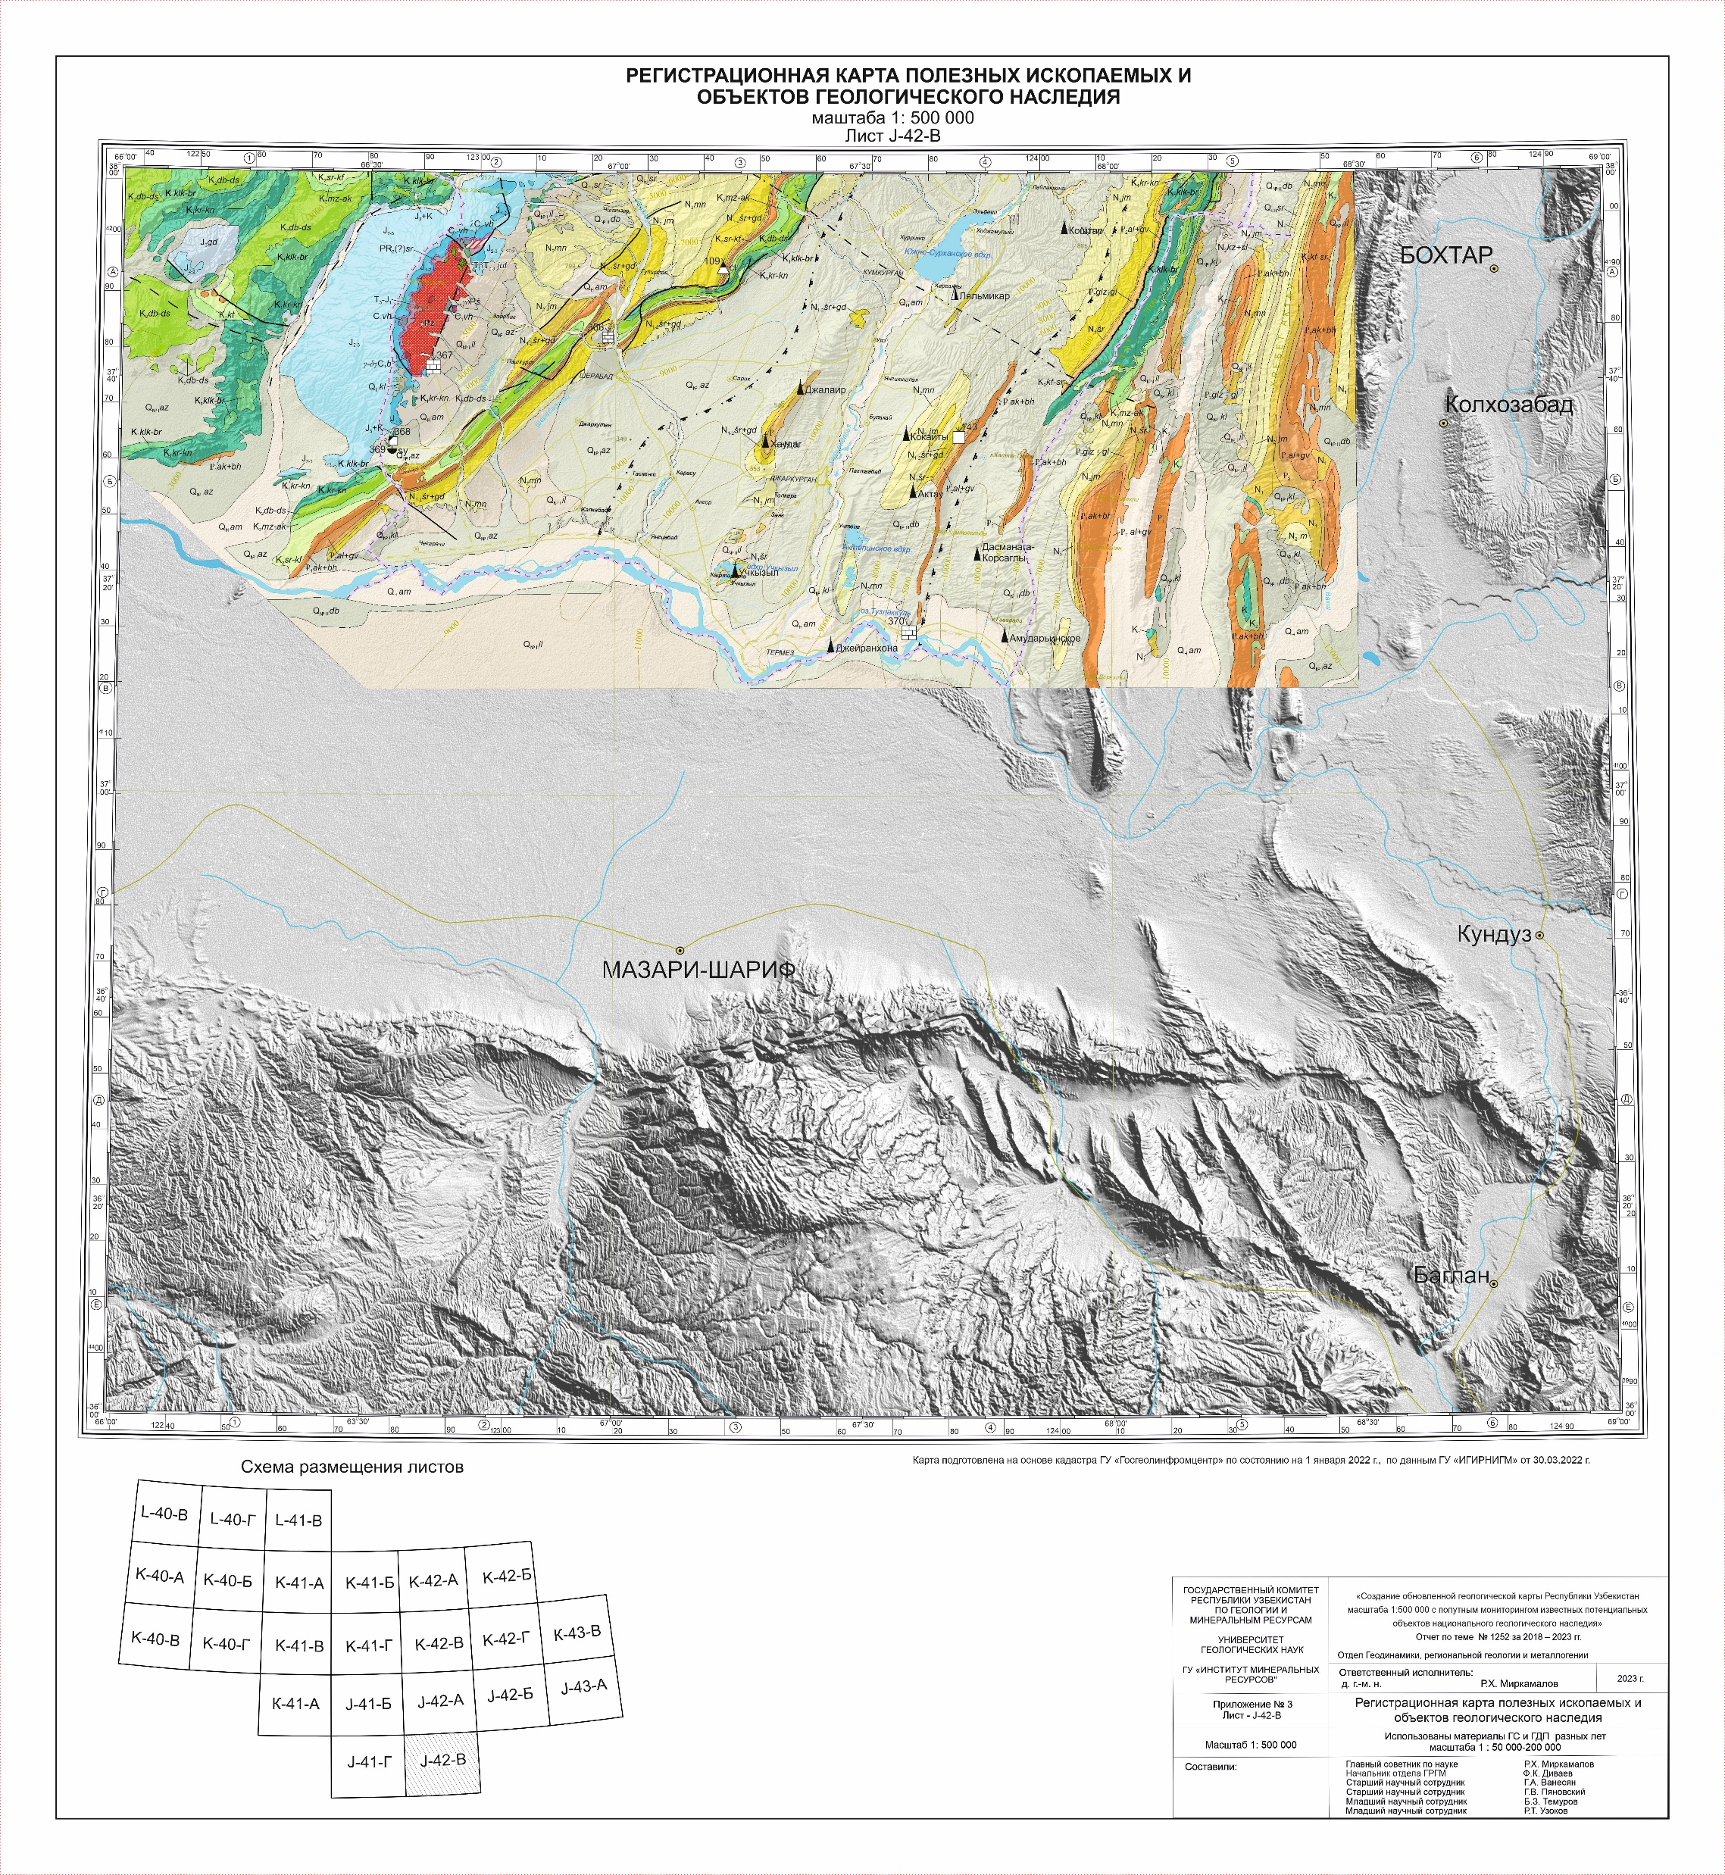

Slide 10
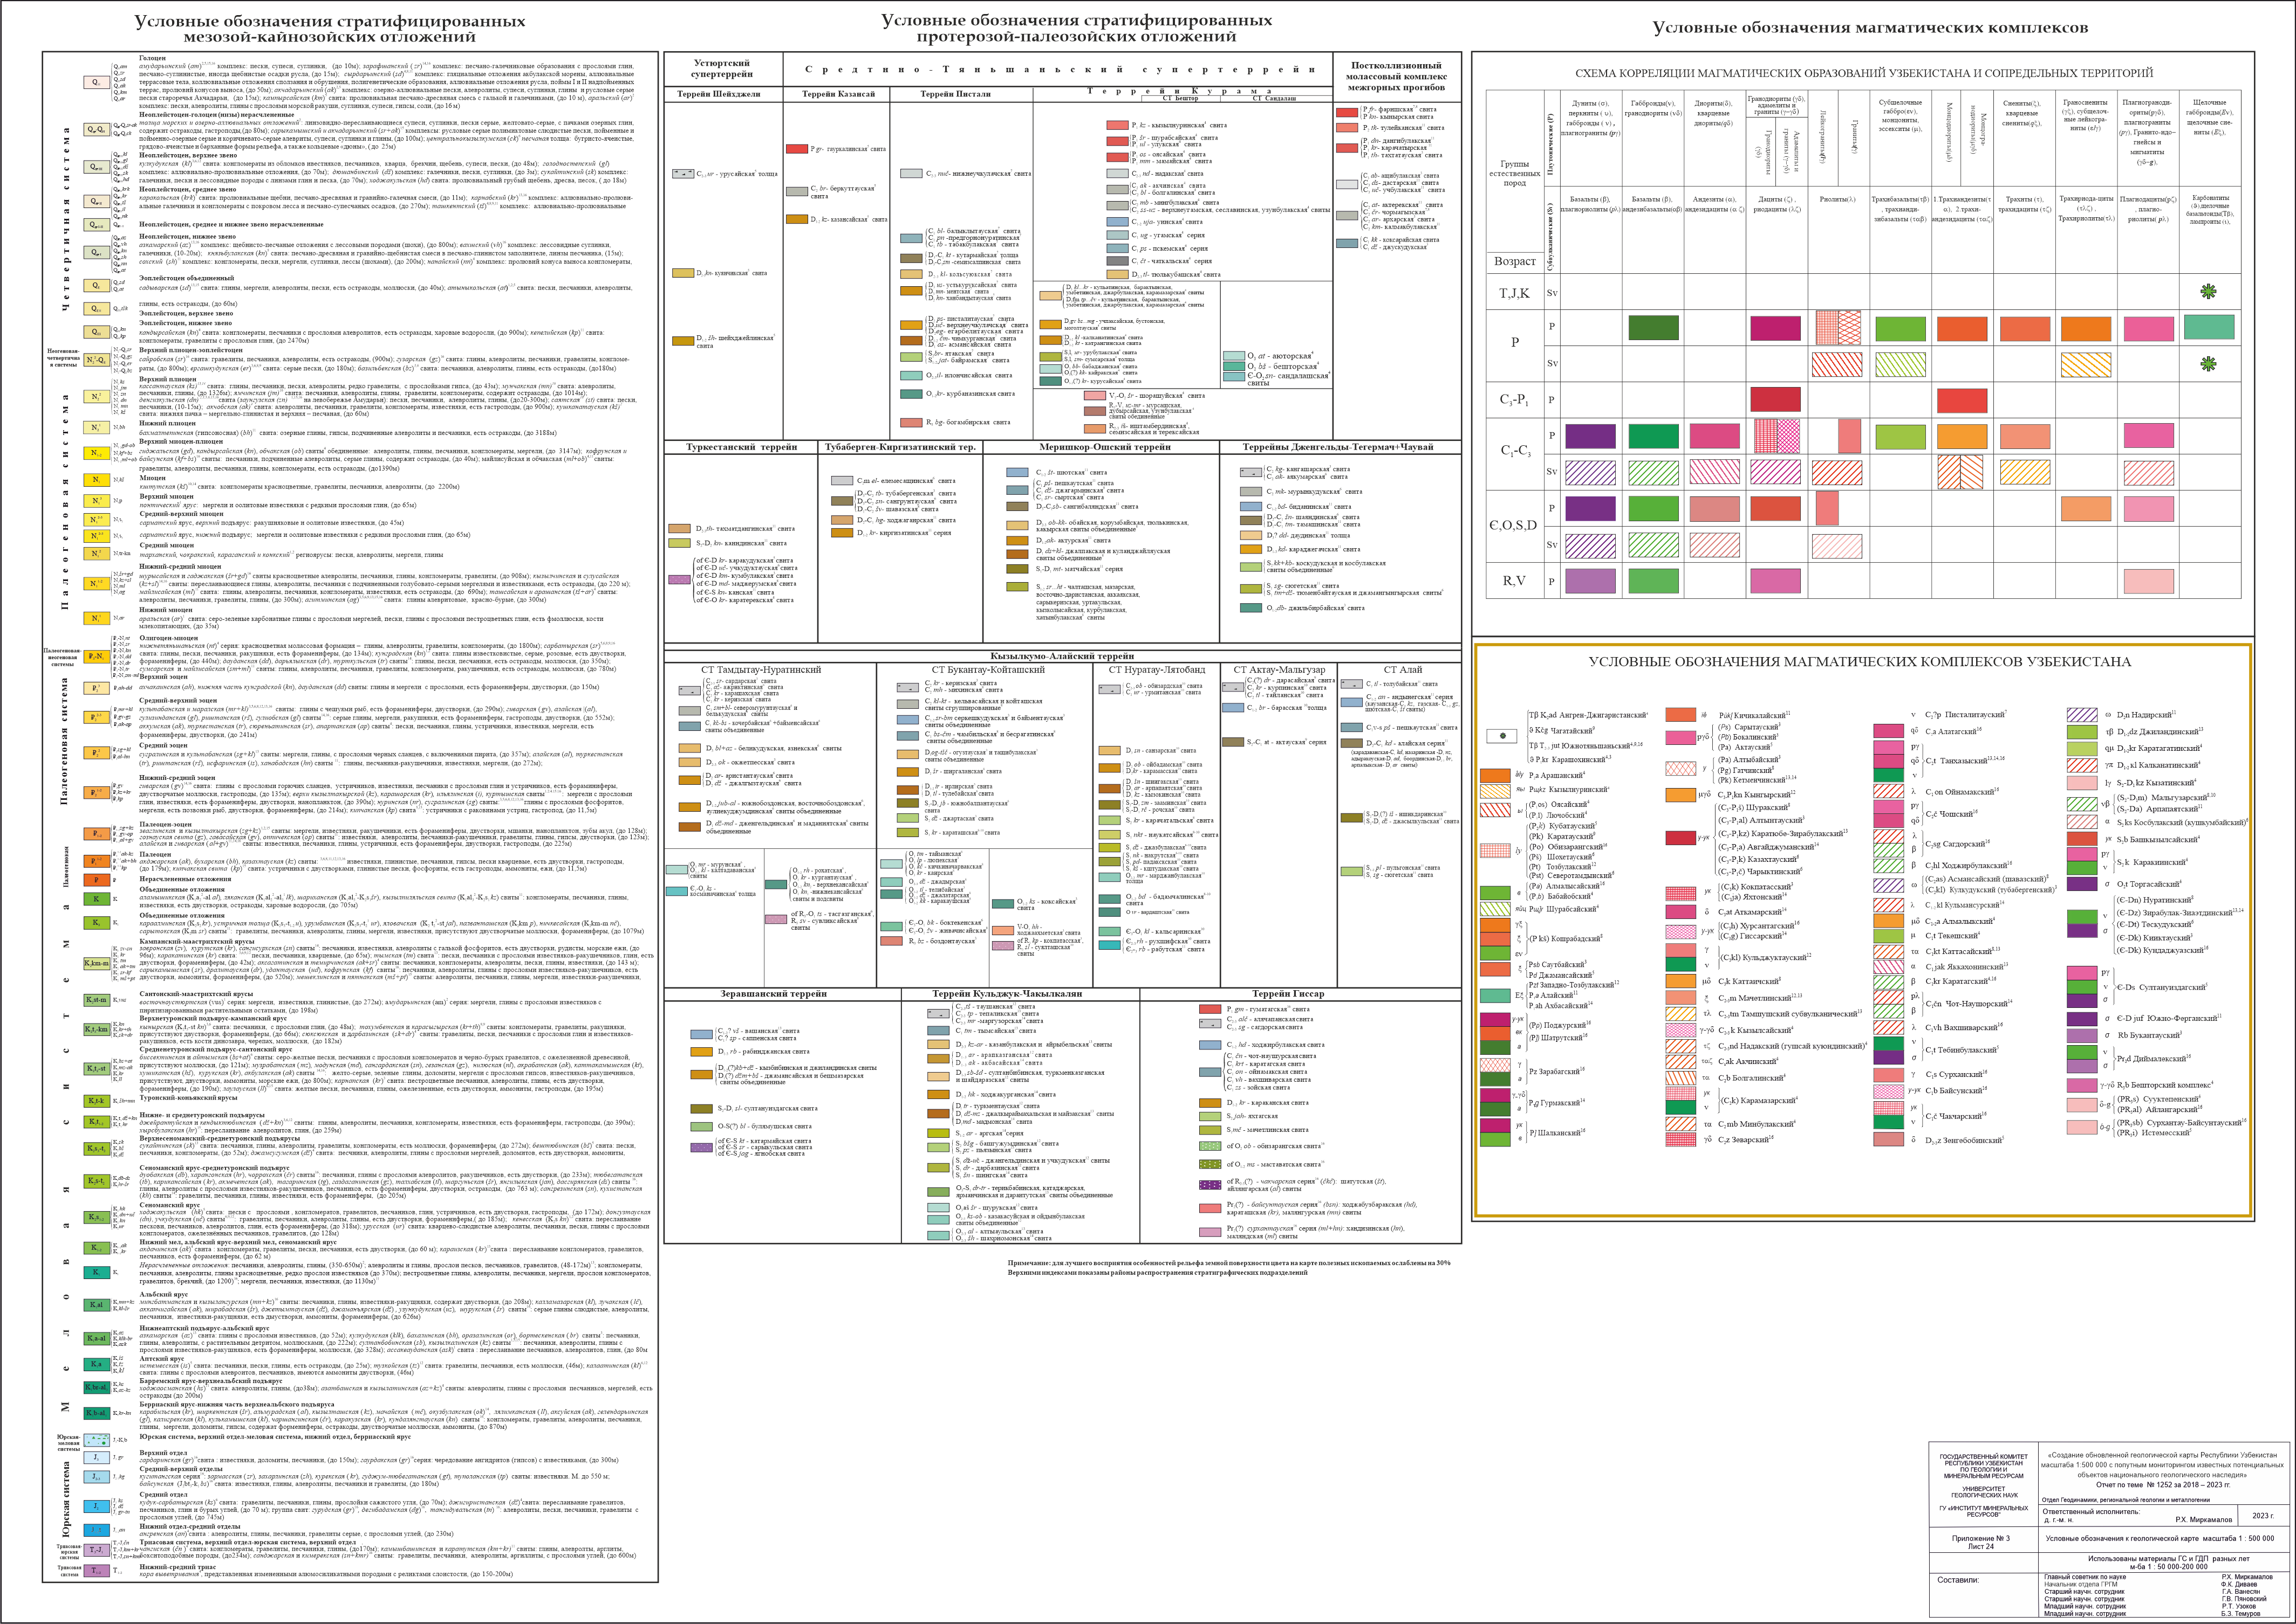

Slide 11
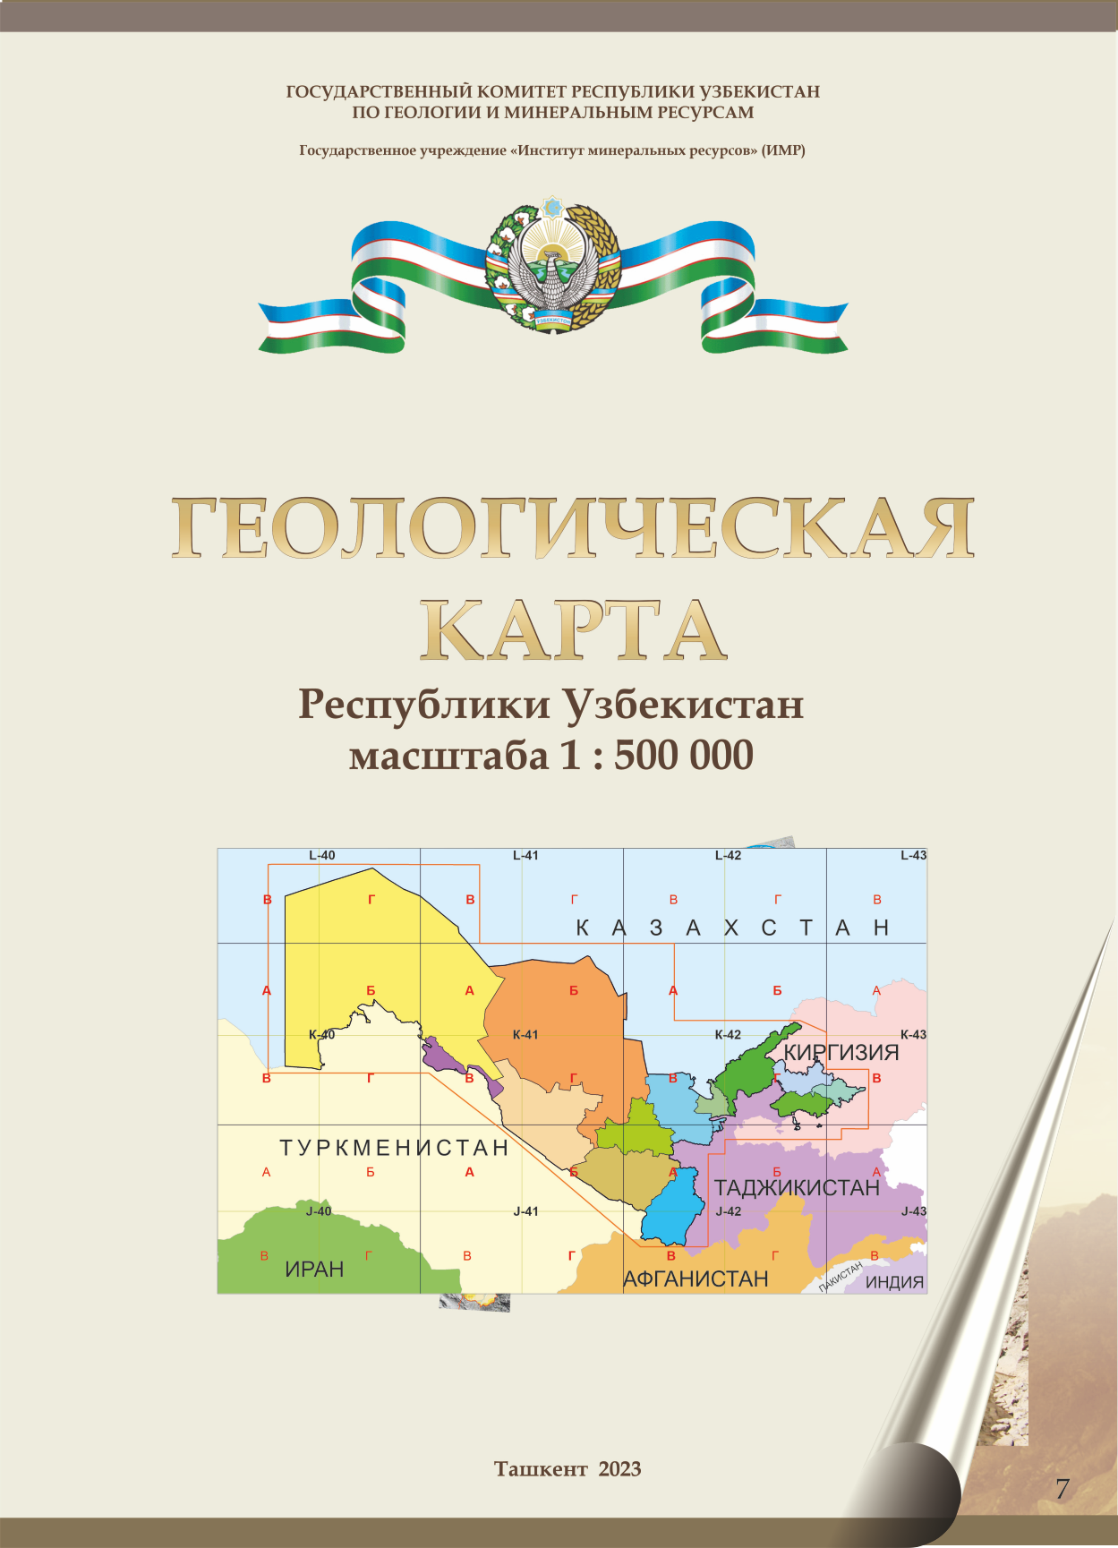
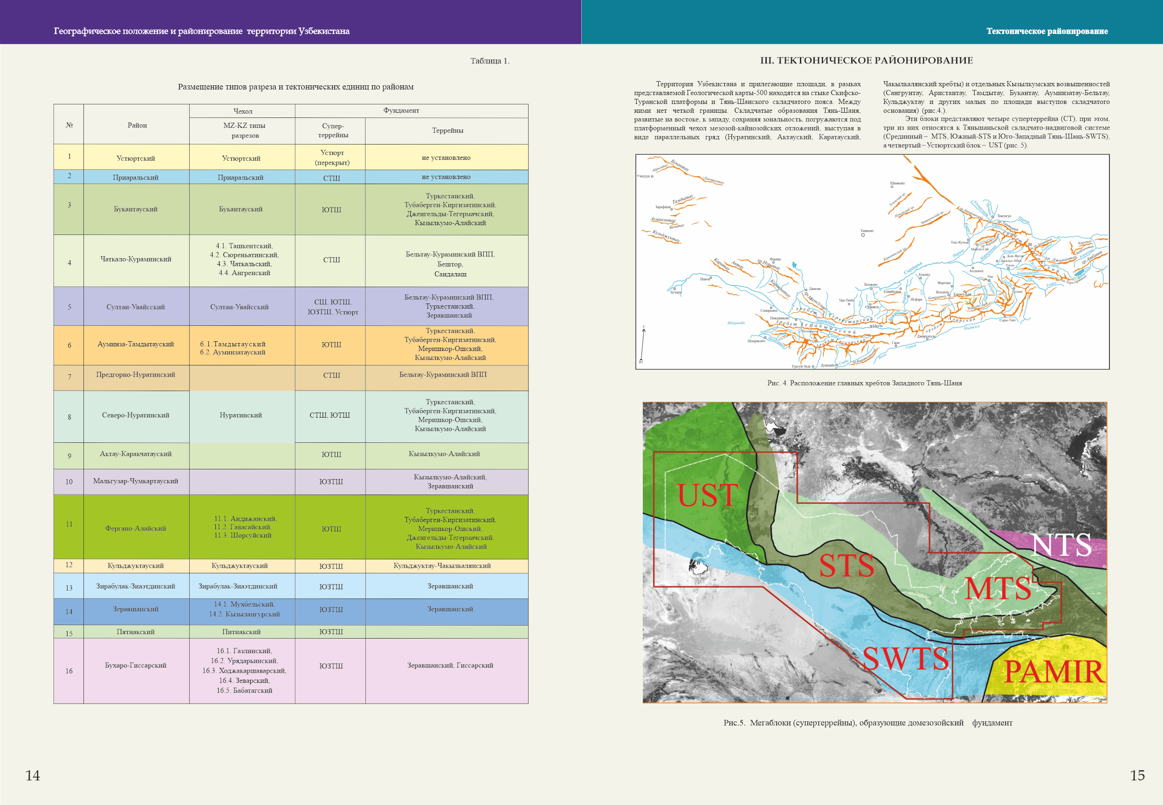
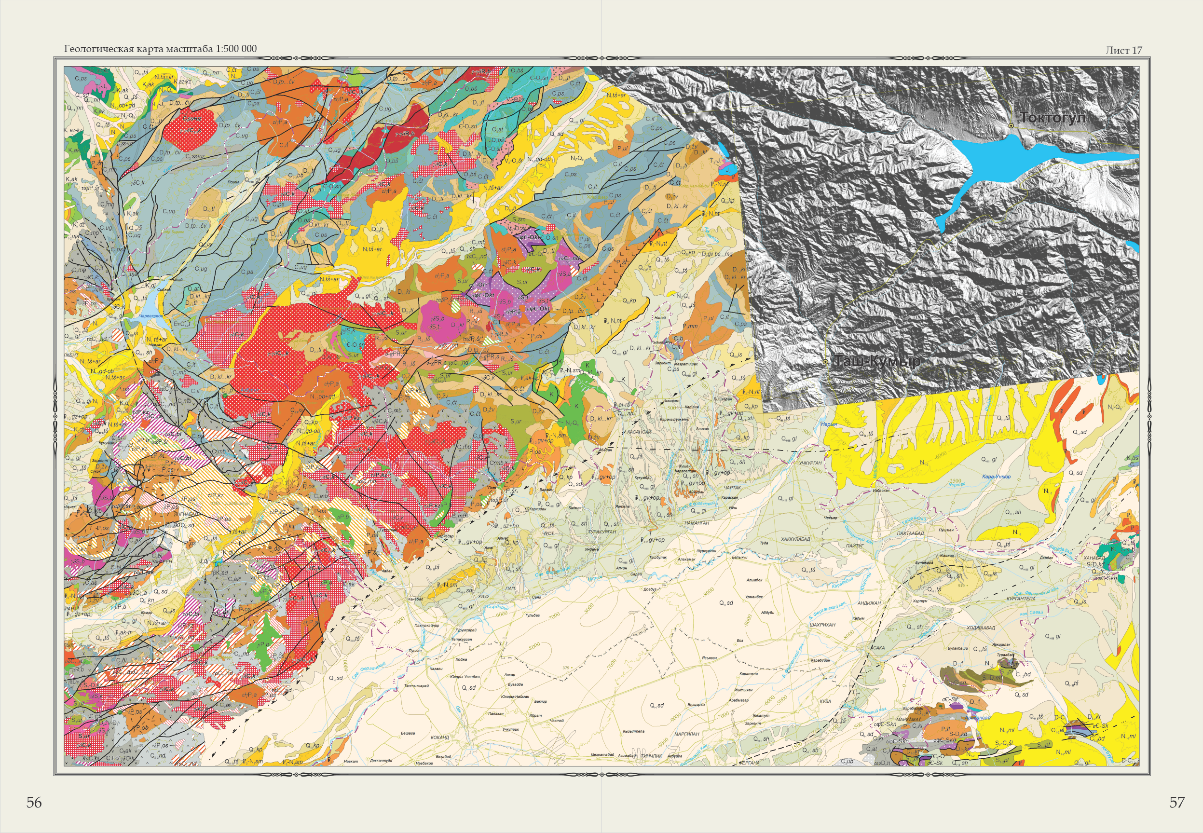
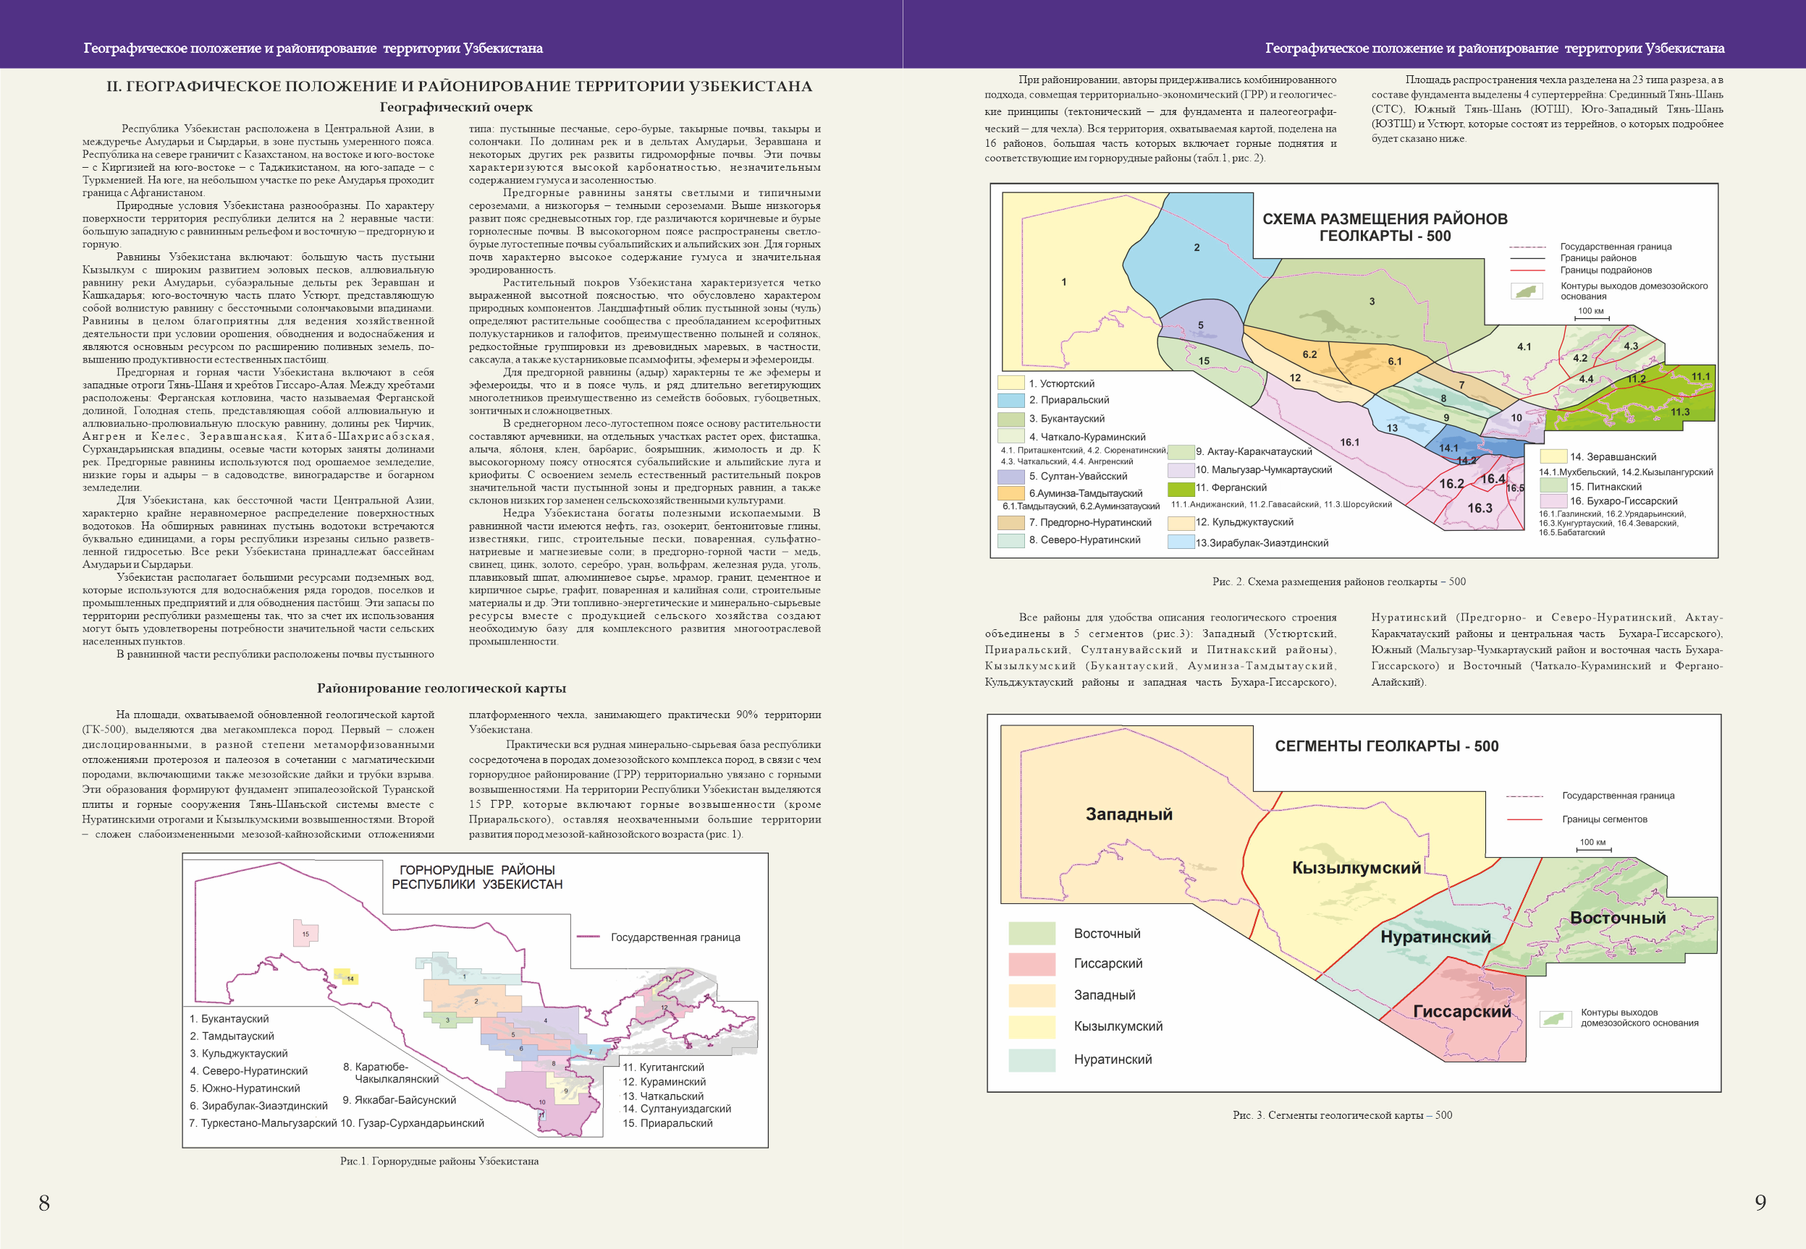
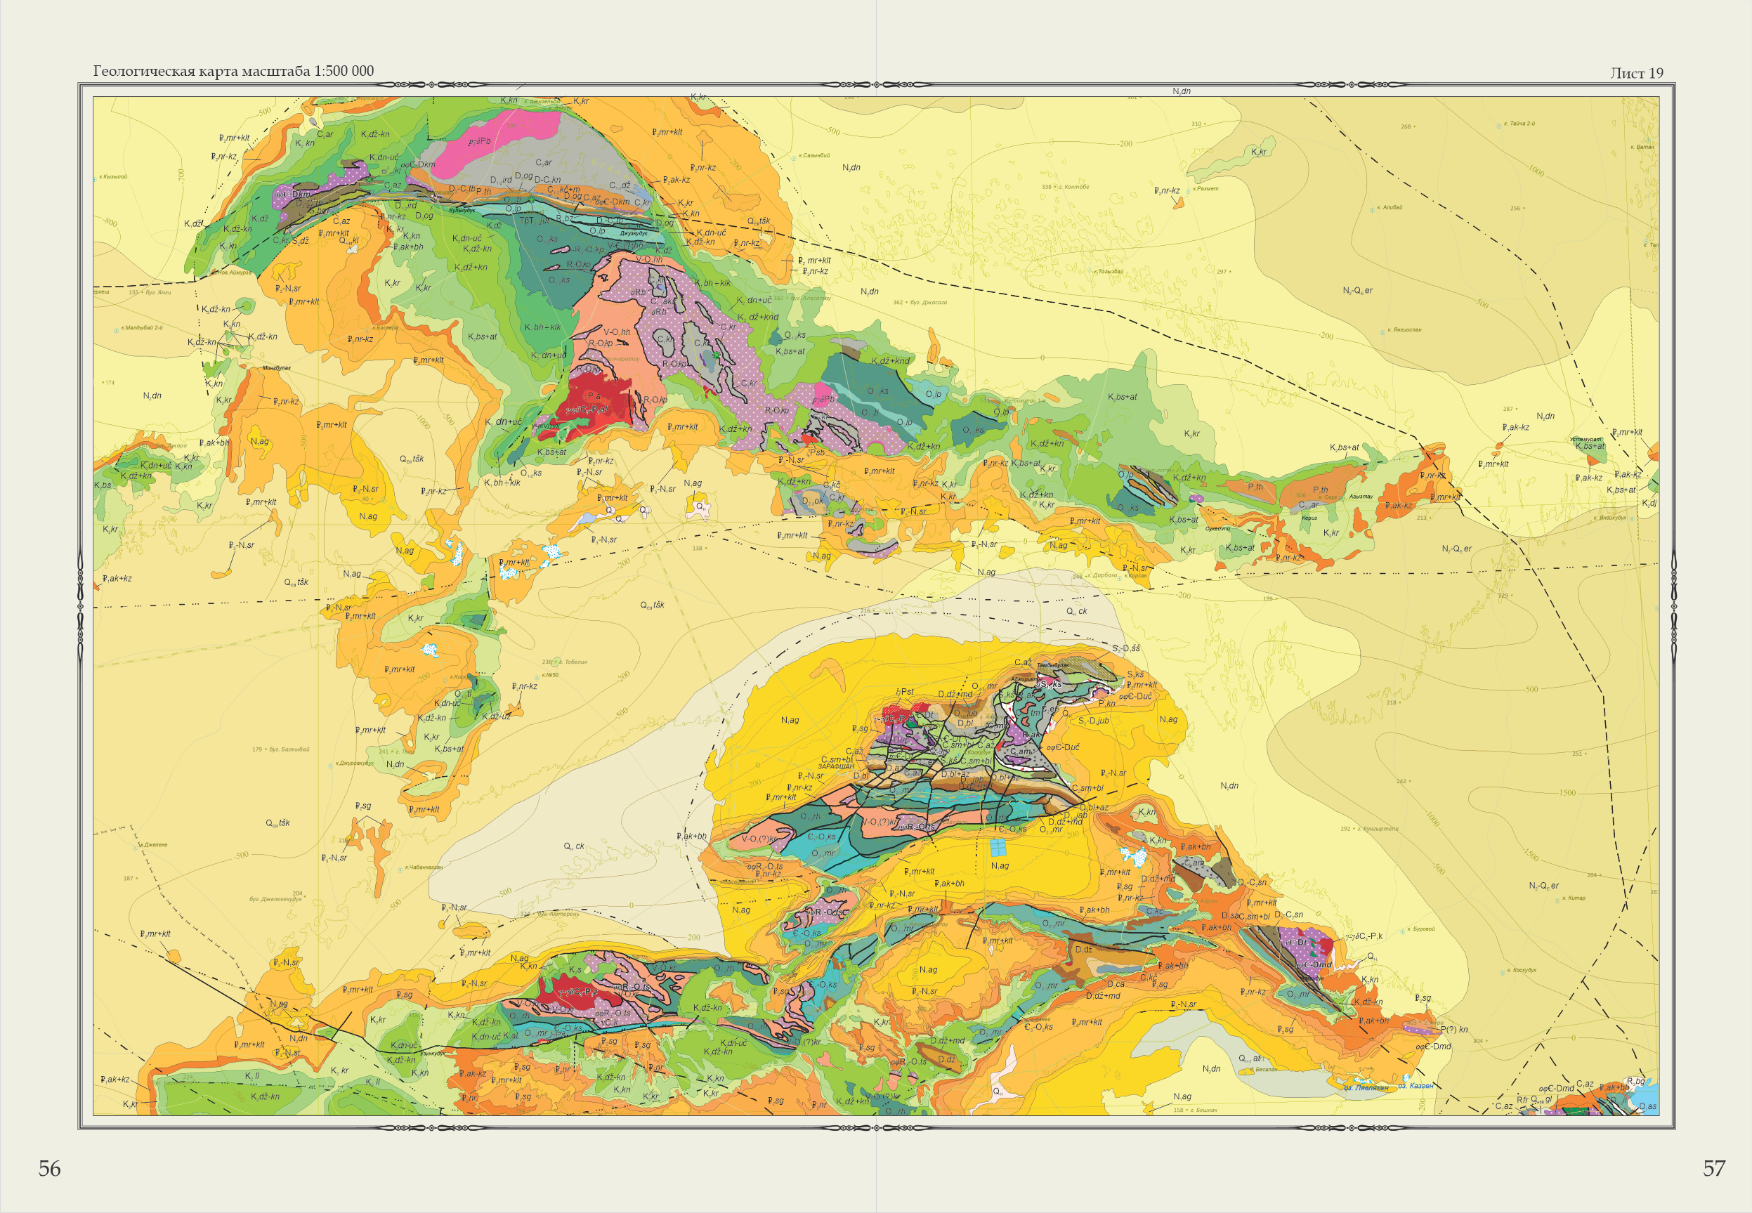
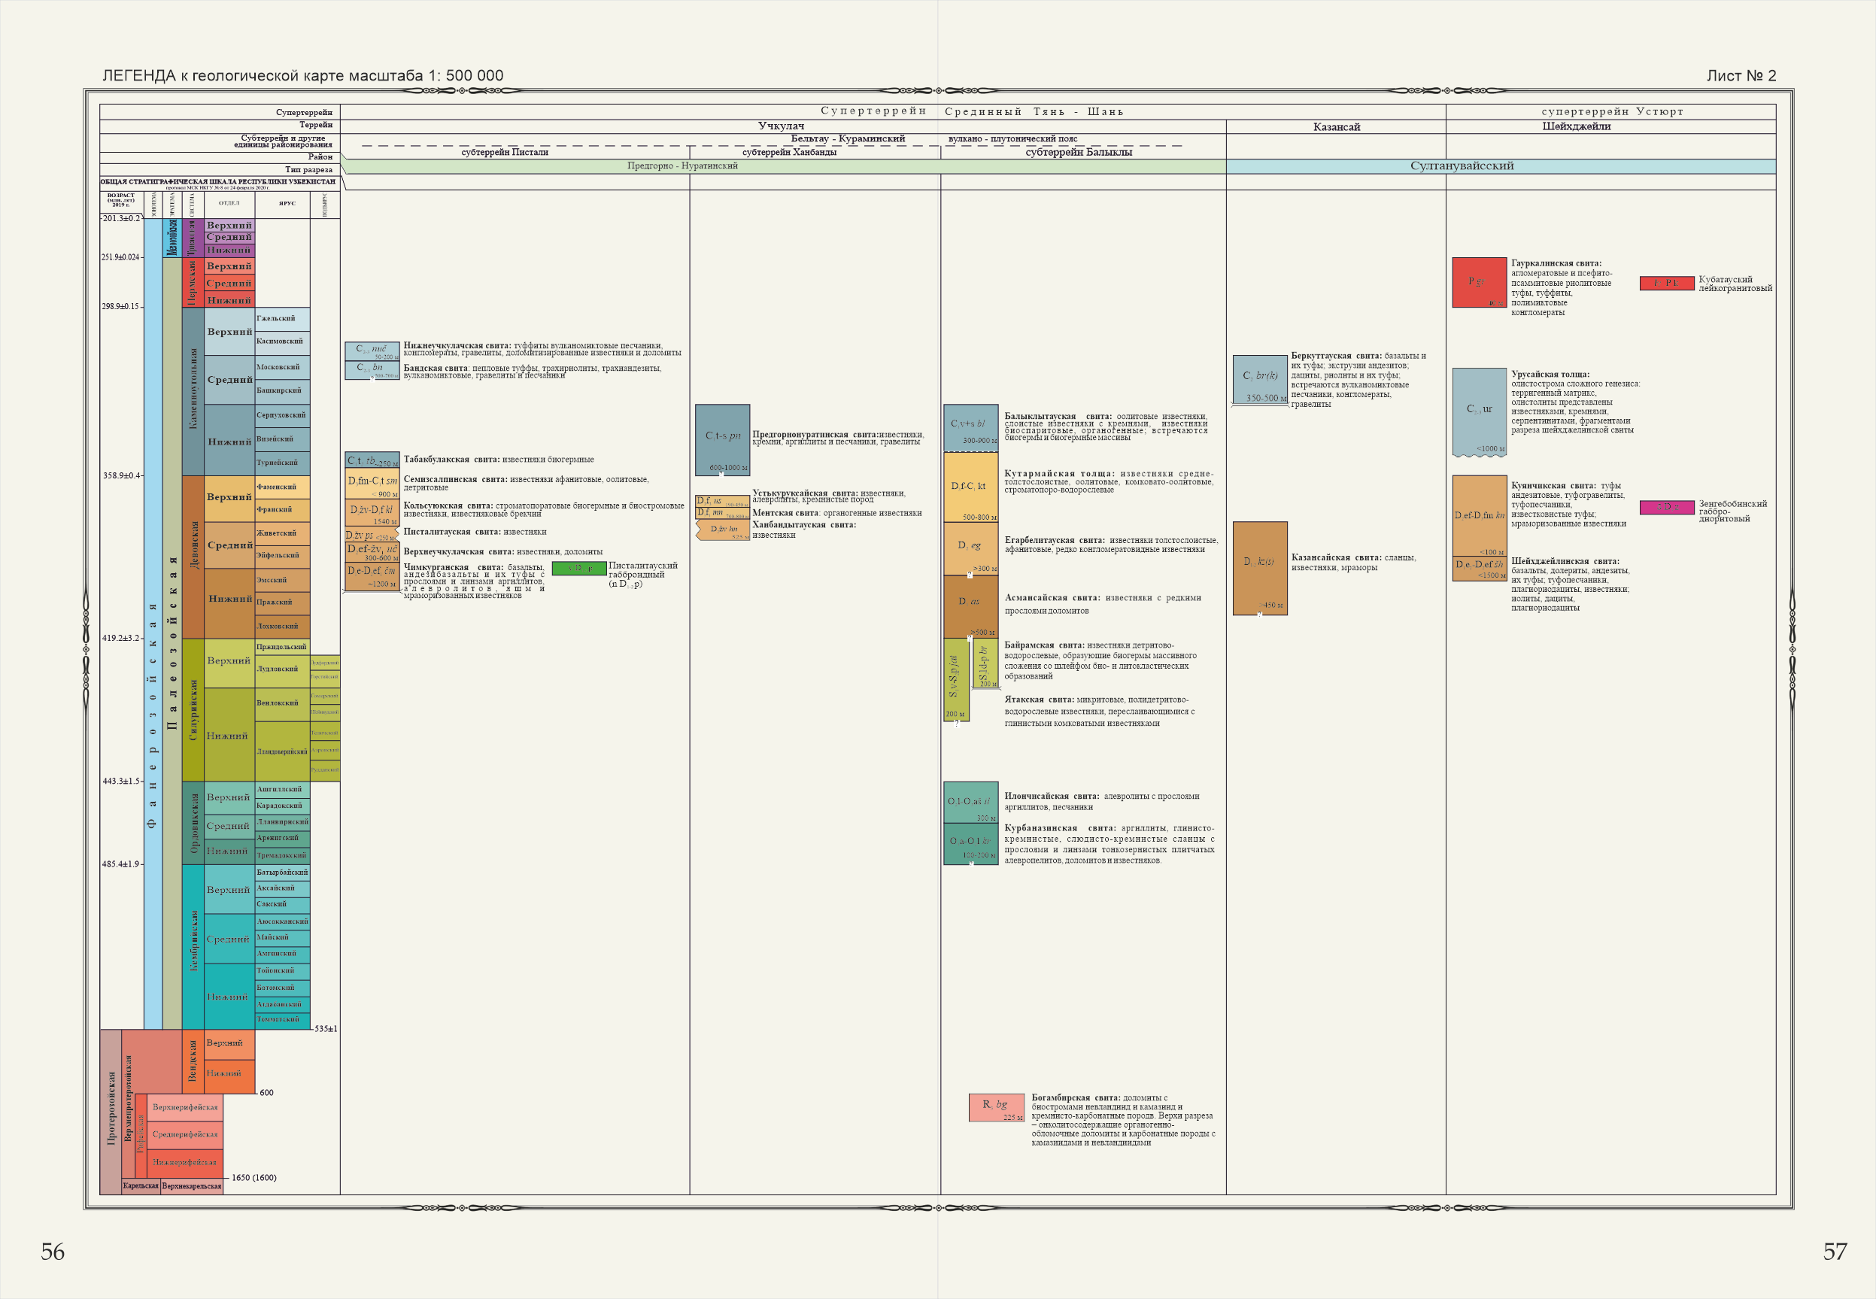
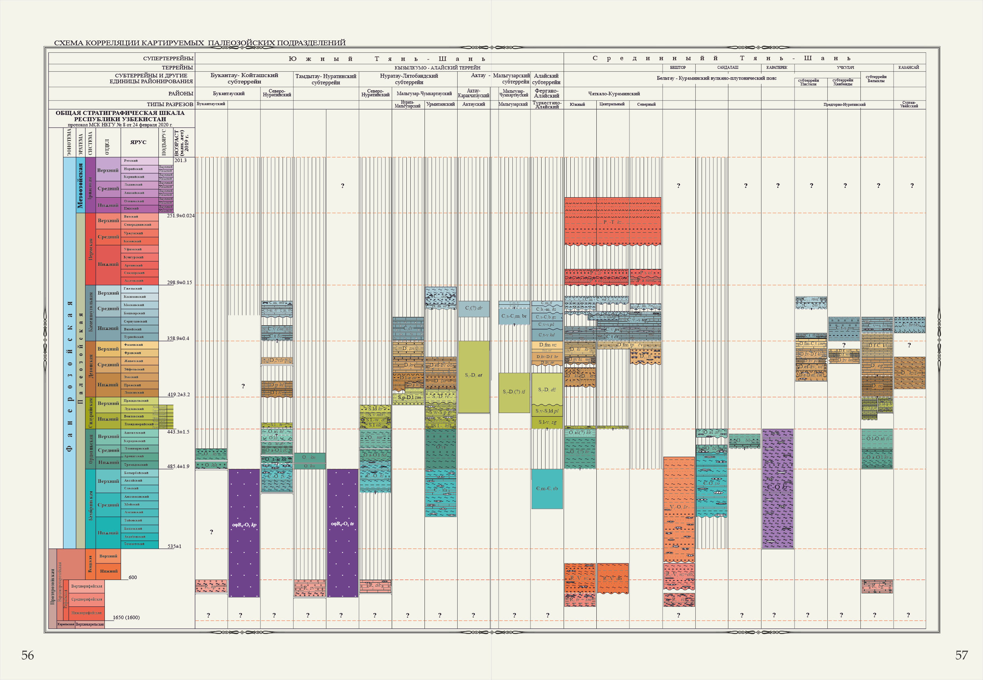
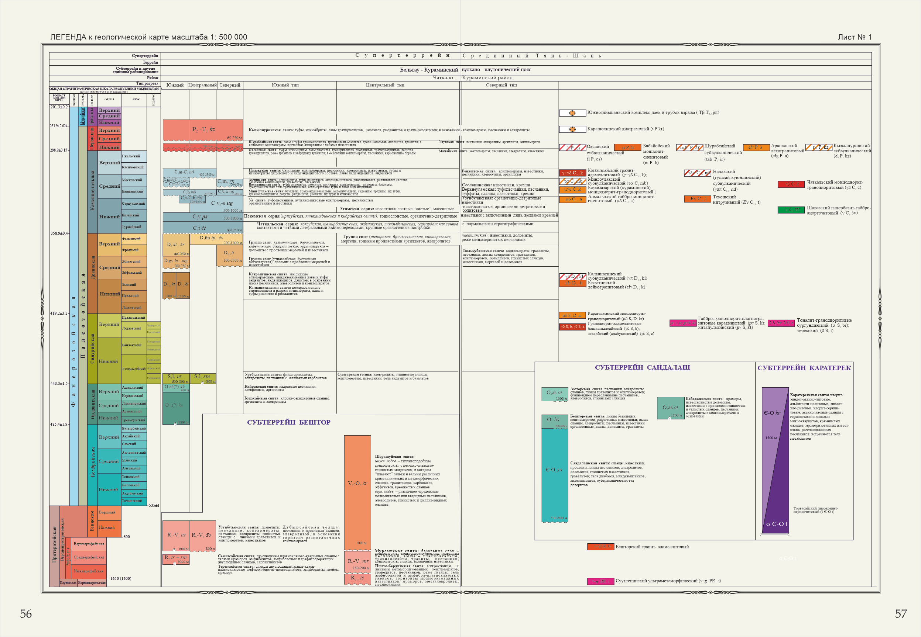
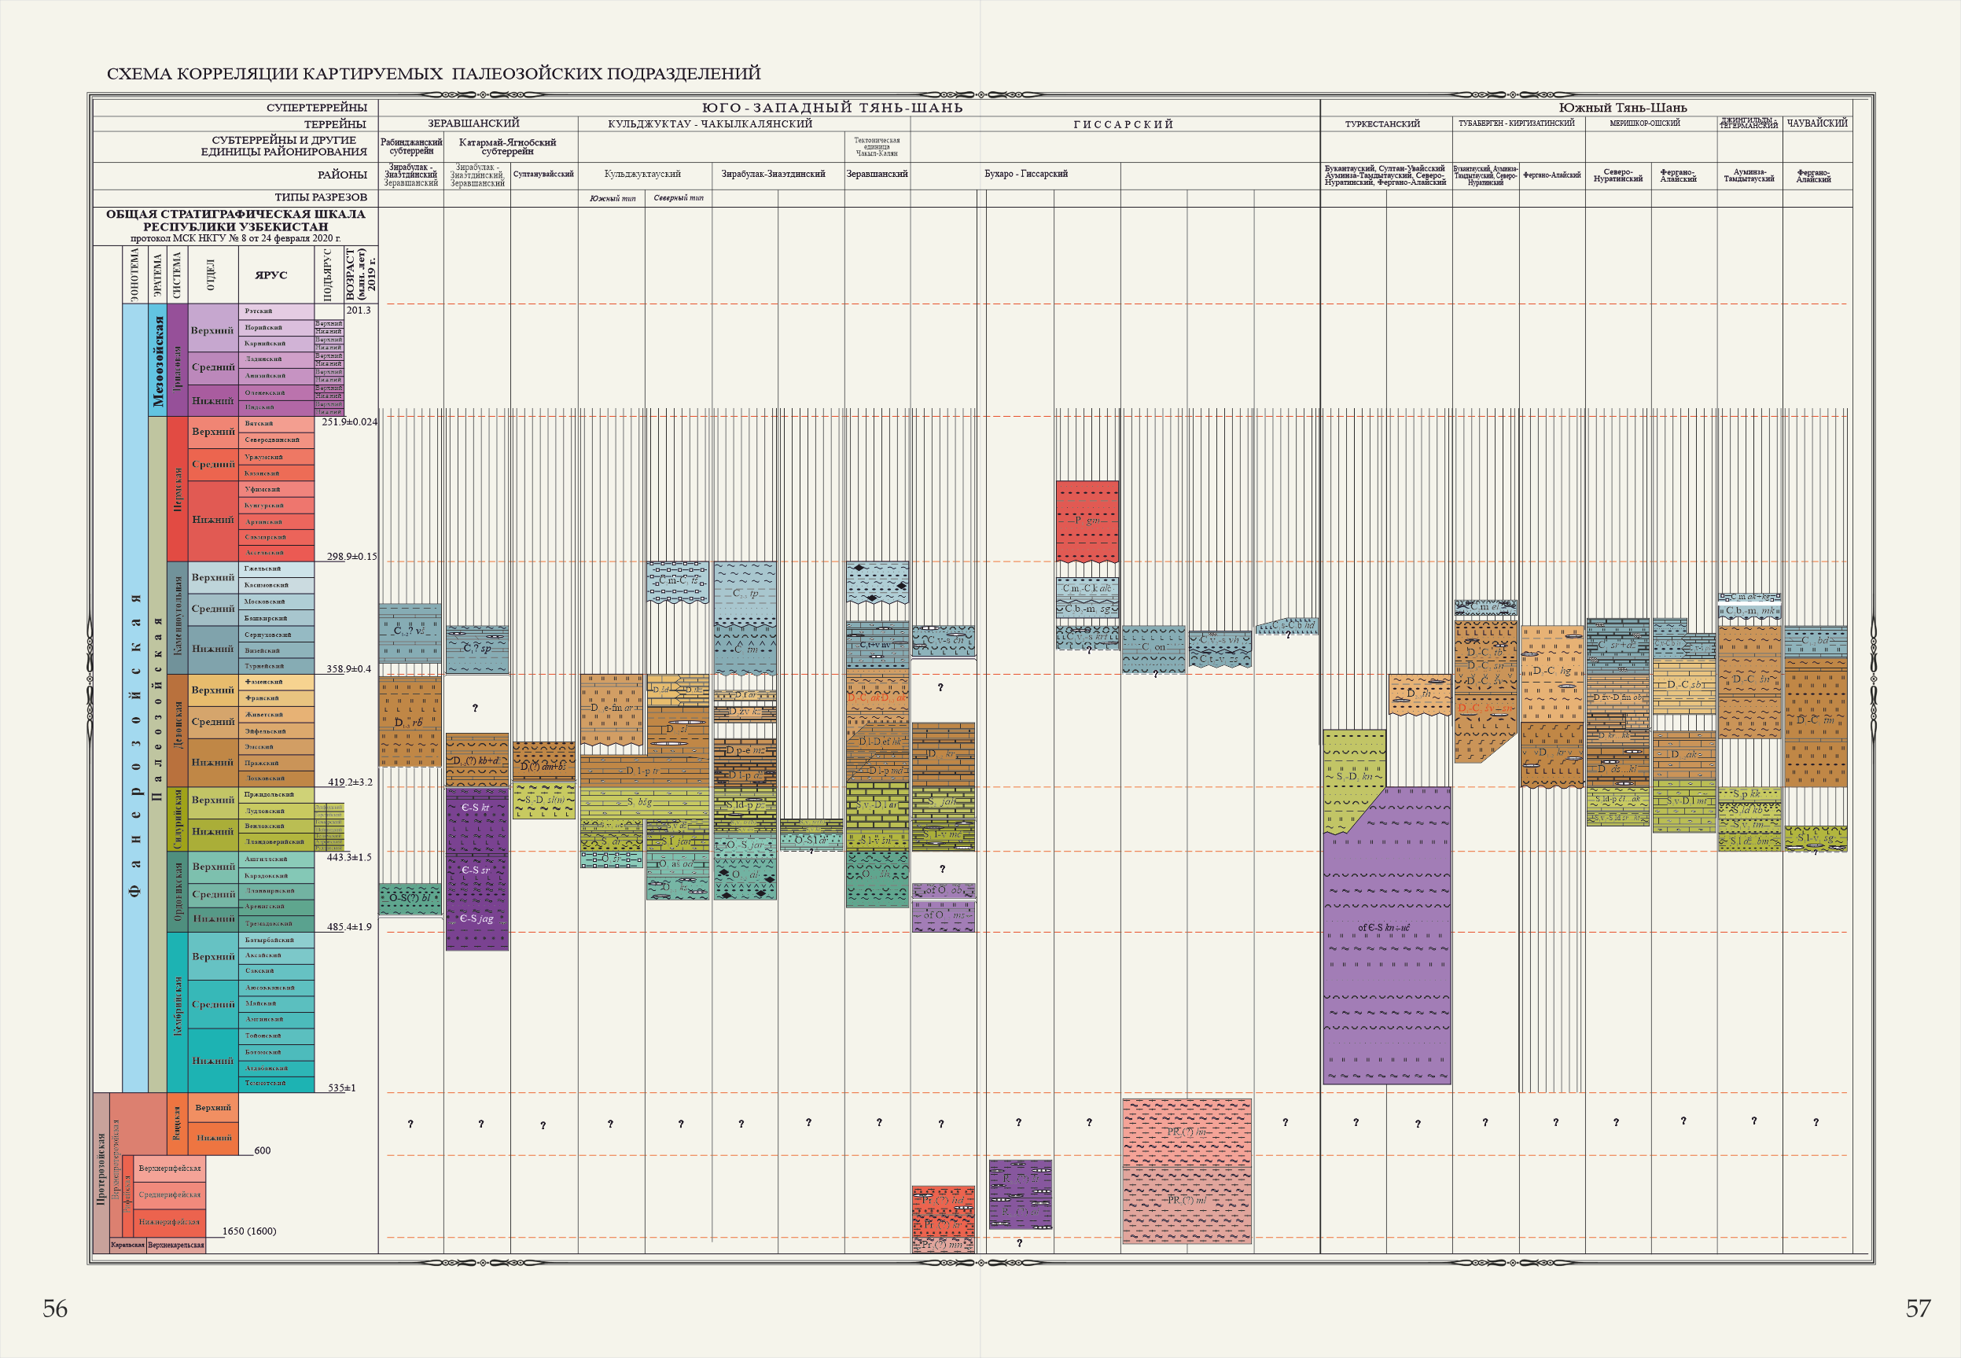
Геологическая и регистрационные карты полезных ископаемых вместе с легендой подготовлен к изданию в виде книги формата А3+

Slide 12
РЕЗУЛЬТАТЫ РАБОТ ПО СОСТАВЛЕНИЮ ГЕОЛОГИЧЕСКОЙ КАРТЫ
РЕСПУБЛИКИ УЗБЕКИСТАН МАСШТАБА 1:500 000
Создание обновленной геологической карты Республики Узбекистан масштаба 1:500 000.
Следует отметить, что впервые для Республики Узбекистан составлена и утверждена Легенда к Геологической карте масштаба 1:500000. Легенда подготовлена на основе геодинамического районирования складчатого фундамента с использованием террейнового анализа и с учетом сопредельных территорий соседних государств (Казахстан, Киргизия, Таджикистан и Туркмения) и может служить основой для стыковки пограничных листов и для создания единой карты Центральной Азии.
Впервые Геологическая карта составлена на основе ГИС-технологий с охватом сопредельных территорий соседних государств, увязана с космическими снимками территории и сопровождается базой данных по стратифицированным и интрузивным картируемым единицам, которая в дальнейшем войдет в отраслевой классификатор.
Кроме того, при составлении данной мелкомасштабной геологической карты был использован опыт ведущих геологов сопредельных государств, участвующих в унификации геологических материалов по линии Межправсовета стран СНГ, что благотворно влияет на современный уровень построений и достижений геологической отрасли республики в годы Независимости.

Slide 13
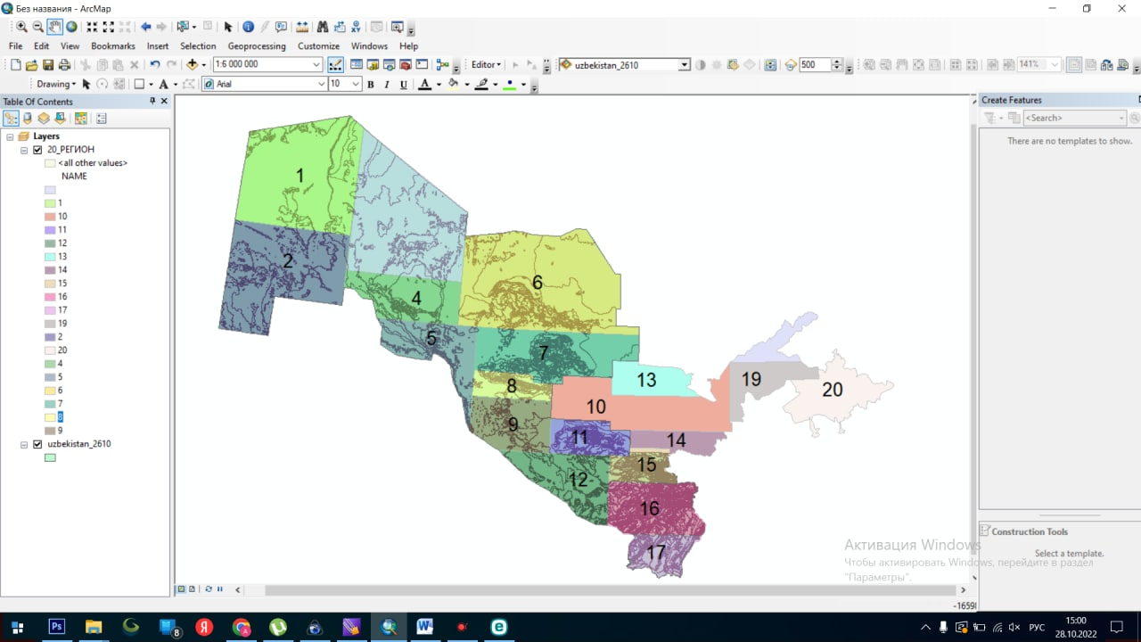
Составление комплект карт геологического содержание территории Республики Узбекистан масштаба 1:200 000
Осуществляется проект по составлению комплект геологических карт масштаба 1:200 000, которая прежде всего является важнейшим источником геологической информации при решении широкого круга вопросов в области горного дела, мелиорации, строительства, рационального природопользования, экологии, прогноза опасных, включая катастрофических природных процесс на локальных территориях.
Одна из главных задач геологической отрасли состоит в подготовке достоверной и научно-обоснованной информации недр для разнообразных нужд общества. Отсюда и вытекает необходимость и важность создания нового поколения Госгеолкарты–200 Республики Узбекистан. Поэтому, осуществляется цифровизация имеющихся геологических карт с дополнениями новых данных.

Slide 14
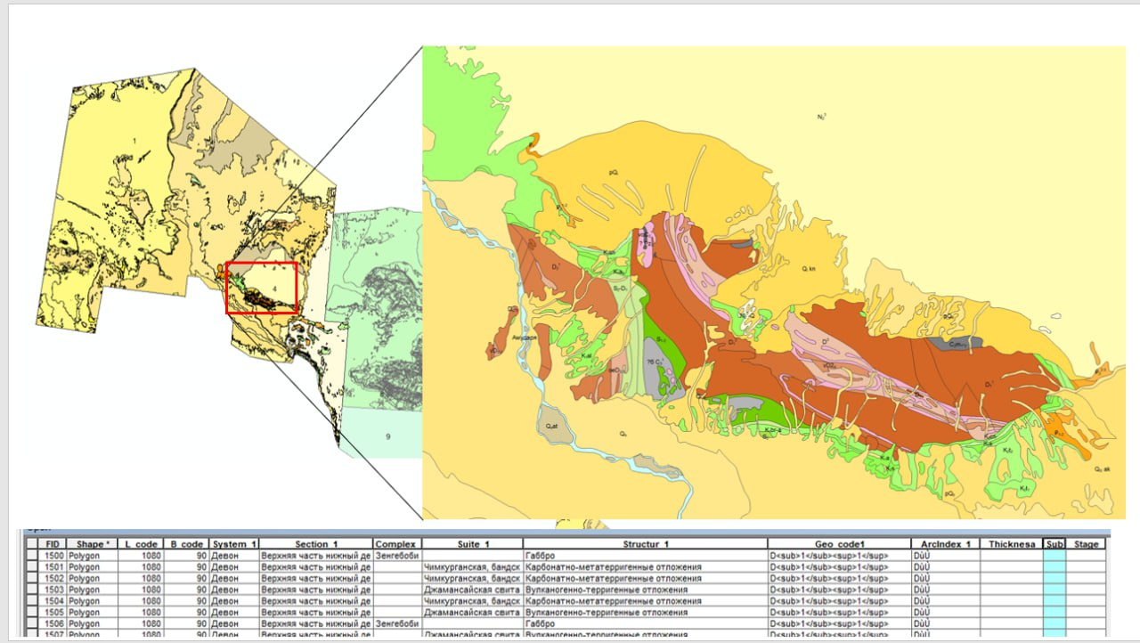
Фрагмент геологической карты Узбекистана масштаба 1:200 000 в программе ArcGIS

Slide 15
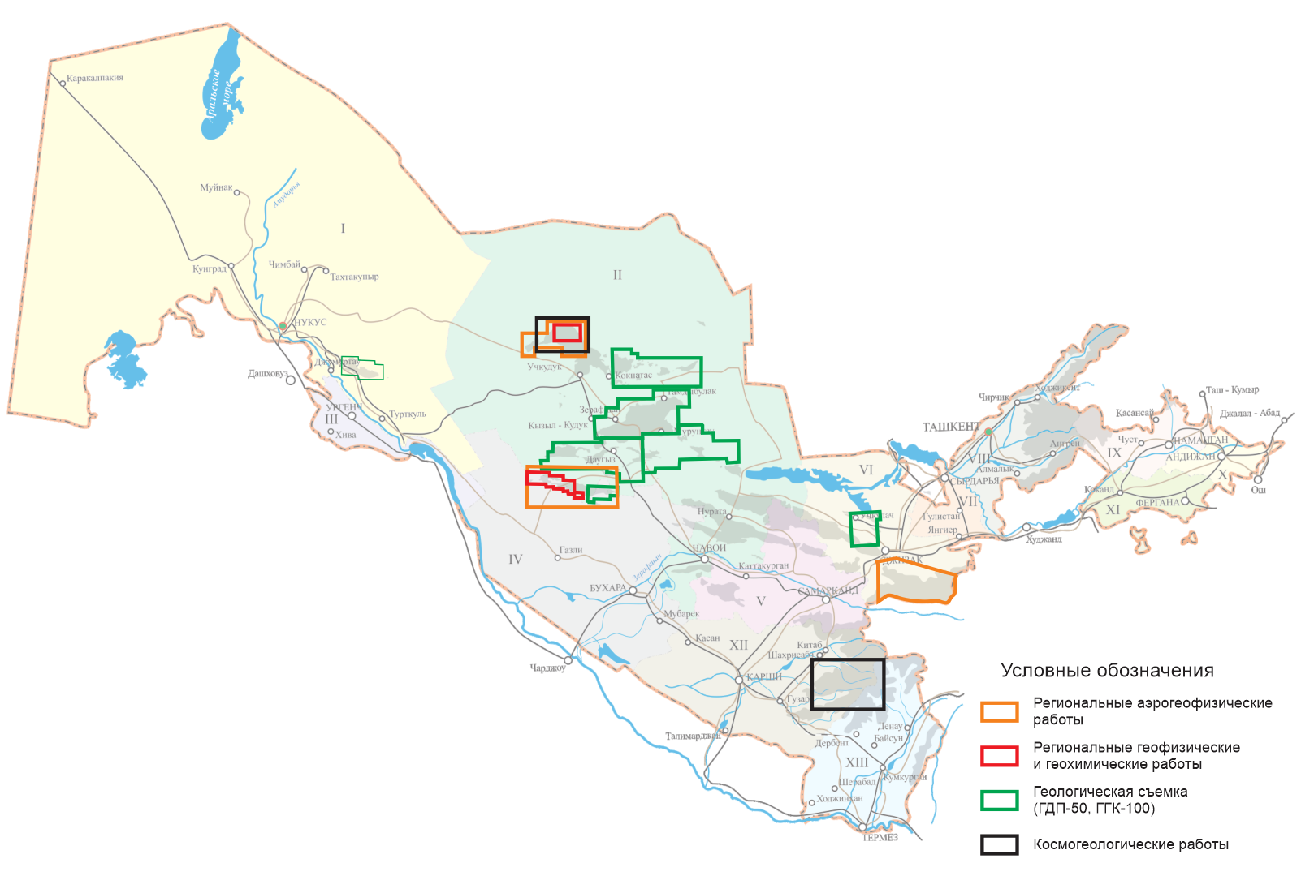
Схема расположения площадей региональных геологических работ среднего и крупного масштаба
СЗ и центральная части гор Букантау
СЗ часть гор Букантау
Восточная часть гор Букантау
Горы Тамдытау
Горы Аристантау
Горы Султанувайс
Горы Егербелитау
Овминзатов, Белтов, Жетимтау
Западная часть гор Кульджуктау
гор Кульджуктау
Малгузарские горы
Восточная часть Кульджуктау
Малгузарские и Гиссарские горные сооружения
Ожидаемые результаты:
1. Создание обновленных многослойных цифровых карт геологического содержания для нужд различных отраслей экономики.
2. Выделение новых перспективных площадей на различные виды полезных ископаемых на открытых и закрытых территориях.
3. Оценка прогнозных ресурсов полезных ископаемых по выделенным перспективным площадям на основе установленных закономерностей их размещения.
4. Разработка предложений по дальнейшему изучению выделенных новых перспективных площадей и позиций.
Горы Зиаэтдин
Малгузарские горы
Южный Узбекистан
Площадные геохимические исследования

Slide 16
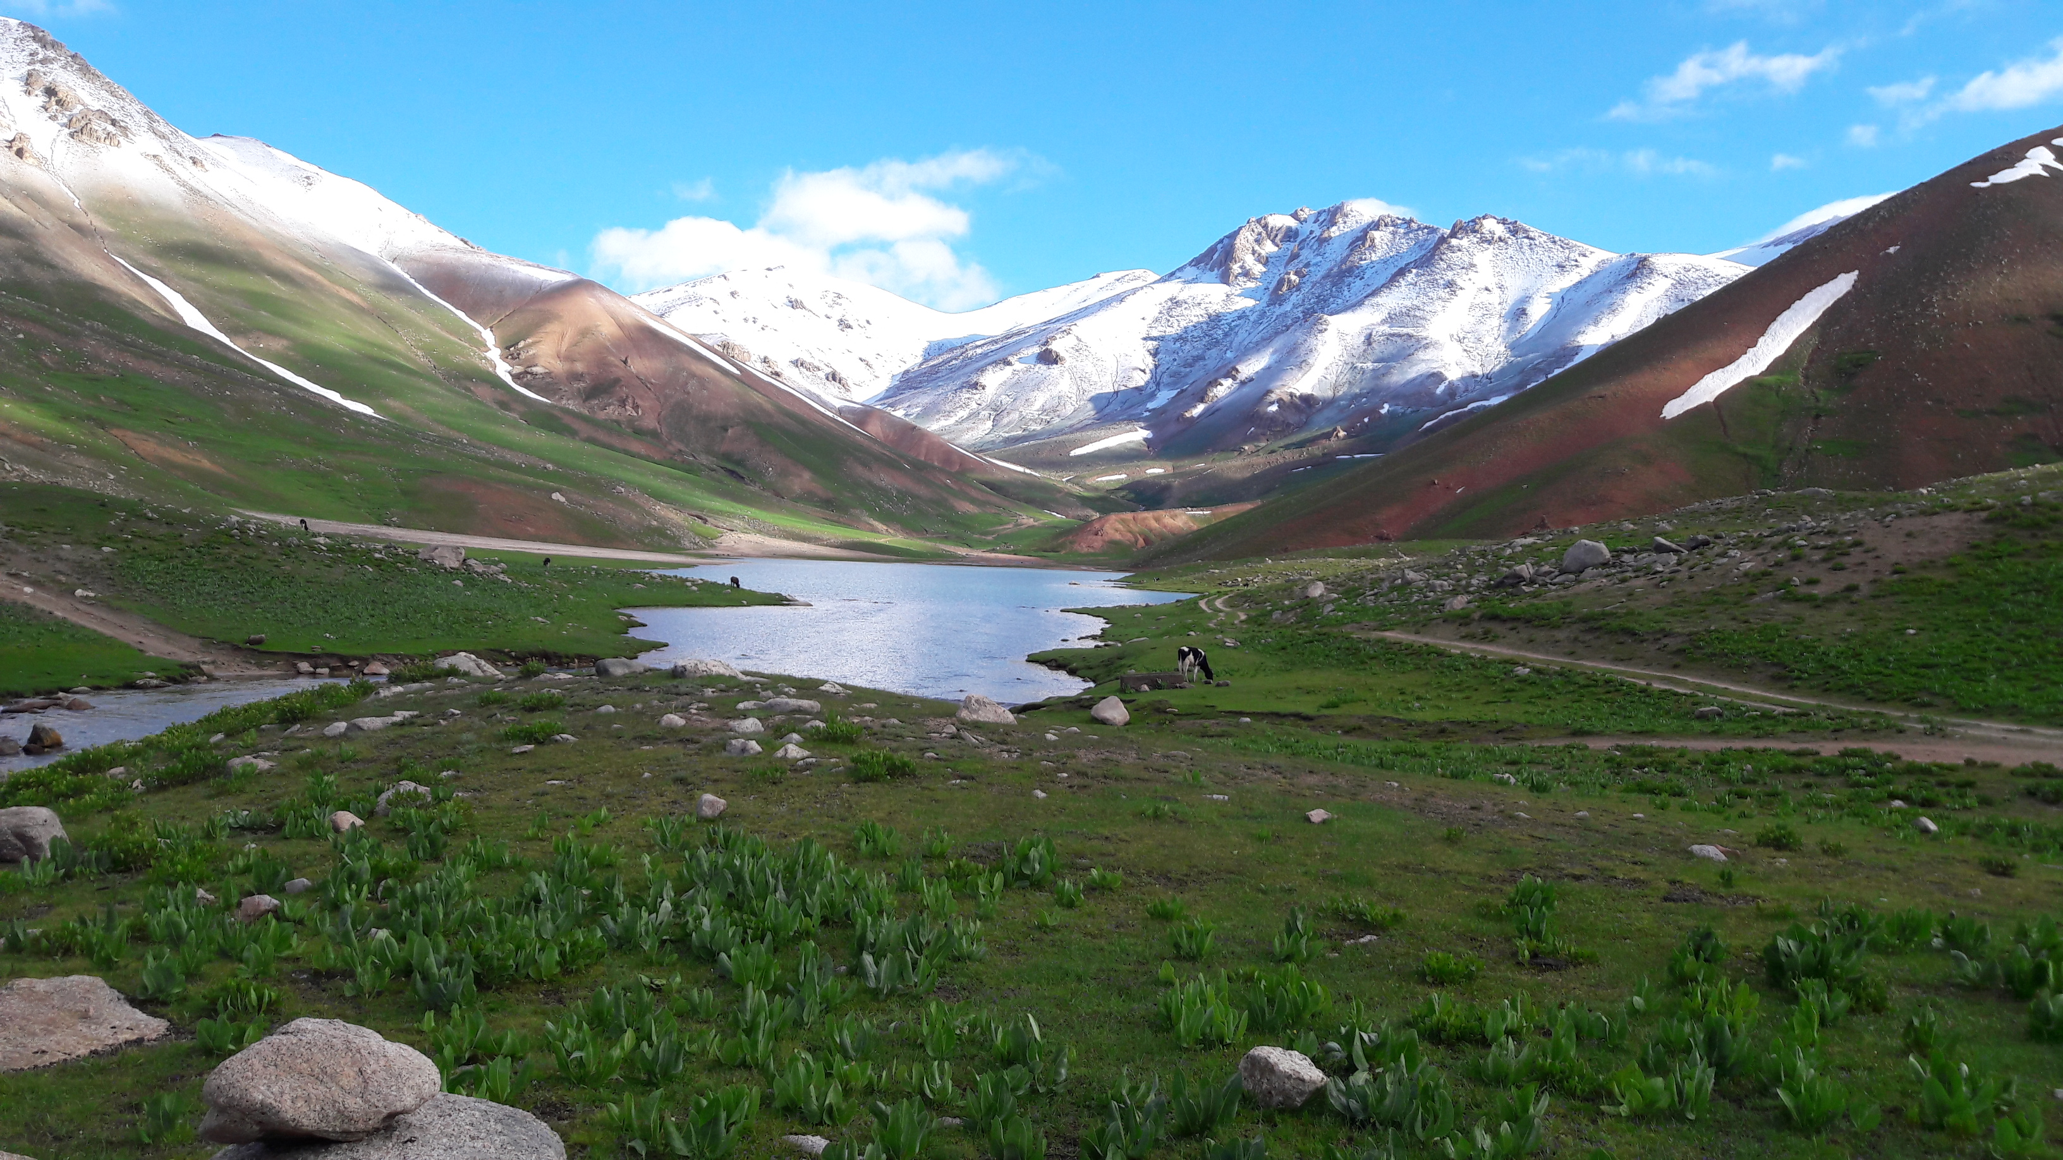
Спасибо за внимание!

